Slide 1




โครงการสัมมนา
การดำเนินงานกองทุนพัฒนาฝีมือแรงงาน
ระหว่างวันที่ 5 - 6 มีนาคม 2563
ณ โรงแรมดิเอมเมอรัลด์ กรุงเทพมหานคร
1

Slide 2


การให้เงินช่วยเหลือหรืออุดหนุนกองทุนพัฒนาฝีมือแรงงาน
ตามพระราชบัญญัติส่งเสริมการพัฒนาฝีมือแรงงาน พ.ศ. 2545
2

Slide 3

หัวข้อบรรยาย
หลักเกณฑ์การให้เงินช่วยเหลือหรืออุดหนุน
การยื่นคำขอรับเงินช่วยเหลือหรืออุดหนุน
การออกเลขที่คำขอรับเงินช่วยเหลือหรืออุดหนุน
การรายงานผลการพิจารณาอนุมัติการให้เงินช่วยเหลือหรืออุดหนุน
การรายงานผลการดำเนินงานการพัฒนาฝีมือแรงงานของผู้ได้รับเงินช่วยเหลือหรืออุดหนุนจากกองทุนพัฒนาฝีมือแรงงาน
ปัญหาที่พบ
ร่างการปรับแก้หลักเกณฑ์การให้เงินช่วยเหลือหรืออุดหนุนกองทุนพัฒนาฝีมือแรงงาน
3

Slide 4

กองทุนพัฒนาฝีมือแรงงาน
กองทุนพัฒนาฝีมือแรงงานจัดตั้งขึ้นตามพระราชบัญญัติส่งเสริม
การพัฒนาฝีมือแรงงาน พ.ศ. 2545 มีวัตถุประสงค์เพื่อเป็นทุนหมุนเวียน สำหรับใช้จ่ายเกี่ยวกับการส่งเสริมการพัฒนาฝีมือแรงงาน
มาตรา 28(3) บัญญัติให้ใช้จ่ายเงินกองทุนเพื่อช่วยเหลือหรืออุดหนุนกิจการใดๆ ที่เกี่ยวกับการส่งเสริมการพัฒนาฝีมือแรงงาน
4

Slide 5

กฎหมายที่เกี่ยวข้อง
ประกาศคณะกรรมการส่งเสริมการพัฒนาฝีมือแรงงาน เรื่อง หลักเกณฑ์การใช้จ่ายเงินกองทุนพัฒนาฝีมือแรงงานเพื่อช่วยเหลือหรืออุดหนุนกิจการใดๆ
ที่เกี่ยวกับการส่งเสริมการพัฒนาฝีมือแรงงาน และช่วยเหลือหรืออุดหนุน
การดำเนินการของศูนย์ประเมินความรู้ความสามารถกลาง ลงวันที่ 9 มิถุนายน 2560 มีผลใช้บังคับตั้งแต่วันที่ 7 กรกฎาคม 2560 เป็นต้นไป
ประกาศคณะกรรมการส่งเสริมการพัฒนาฝีมือแรงงาน เรื่อง หลักเกณฑ์
การพิจารณาหลักสูตรการฝึกอบรมฝีมือแรงงานเพื่อพัฒนาทักษะความรู้
ให้แก่ลูกจ้างเพื่อเป็นการสร้างสรรค์นวัตกรรมหรือนำเทคโนโลยีมาใช้ในการผลิตสินค้าหรือบริการ ลงวันที่ 19 กันยายน 2560
5

Slide 6
ผู้มีสิทธิขอรับเงินช่วยเหลือหรืออุดหนุน
ศูนย์ประเมินความรู้ความสามารถกลาง
ผู้ดำเนินการทดสอบมาตรฐานฝีมือแรงงาน
ผู้ประกอบอาชีพ/
ผู้ประกอบกิจการ/
กลุ่มผู้ประกอบกิจการ
ศูนย์ประเมินความรู้ความสามารถ
ตามมาตรา 26/4(2) ที่เป็นหน่วยงานของรัฐ
กรมพัฒนาฝีมือแรงงาน
  ประกาศ
  - ข้อ 4
  - ข้อ 5
  - ข้อ 11
  ประกาศ
  - ข้อ13
  ประกาศ
  - ข้อ 6
  - ข้อ 7
  - ข้อ 8
  - ข้อ 9
  - ข้อ 10
  ประกาศ
  - ข้อ 12
  ประกาศ
  - ข้อ 11
6

Slide 7
ผู้มีสิทธิขอรับเงินช่วยเหลือหรืออุดหนุน
1. ผู้ดำเนินการทดสอบฯ
ทดสอบครบ 100 คน
อุดหนุน 10,000 บาท
ประกาศข้อ 4
กรมฯ ส่งไปทดสอบ อุดหนุนค่าทดสอบ
ประกาศข้อ 5
ส่งเงินค่าทดสอบเข้ากองทุน อุดหนุนเท่ากับจำนวนเงินที่ส่ง
ประกาศข้อ 11
7

Slide 8

ผู้มีสิทธิขอรับเงินช่วยเหลือหรืออุดหนุน
2. ผู้ประกอบกิจการ
ส่งเงินสมทบเข้ากองทุน อุดหนุน 10%
ประกาศข้อ 6
พัฒนาฝีมือแรงงานส่วนที่เกิน 70% อุดหนุน 200 บาทต่อคน
ประกาศข้อ 7
ได้รับการรับรองมาตรฐานฝีมือแรงงานของตน
อุดหนุนสาขาละ 10,000 บาท
ประกาศข้อ 8
จ่ายค่าจ้างตามมาตรฐานฝีมือ อุดหนุน 1,000 บาทต่อคน
ไม่เกินปีละ 100,000 บาท
ประกาศข้อ 9
ฝึกอบรมหลักสูตรนวัตกรรม
หรือเทคโนโลยี
อุดหนุนไม่เกินปีละ 100,000 บาท
ประกาศข้อ 10
8

Slide 9
ผู้มีสิทธิขอรับเงินช่วยเหลือหรืออุดหนุน
3. ศูนย์ประเมินฯ ม.26/4(2)
4. ศูนย์ประเมินฯกลาง
5. กรมพัฒนา
ฝีมือแรงงาน
ส่งเงินค่าธรรมเนียม
เข้ากองทุน อุดหนุนเท่ากับจำนวนเงินที่ส่ง
ประกาศข้อ 11
อุดหนุนเป็นค่าใช้จ่ายในการรับรองความรู้ความสามารถ
ประกาศข้อ 12
อุดหนุนเป็นค่าใช้จ่ายในการทดสอบมาตรฐานฝีมือแรงงานแห่งชาติ ในสาขาอาชีพ
ที่อาจเป็นอันตราย
ประกาศข้อ 13
9

Slide 10

คำนิยาม
“สิทธิขอรับเงินช่วยเหลือหรืออุดหนุนเกิดมีขึ้นในปีใด”
หมายความว่า ปี พ.ศ. ที่สามารถยื่นคำขอรับเงินช่วยเหลือหรืออุดหนุนจากกองทุนพัฒนาฝีมือแรงงานได้ เมื่อดำเนินการตามหลักเกณฑ์ประกาศกำหนด
สิทธิขอรับเงินช่วยเหลือหรืออุดหนุนเกิดขึ้นในปีใด ให้ยื่นคำขอรับเงินช่วยเหลือหรืออุดหนุนในปีนั้น ทั้งนี้ ไม่เกินวันที่ 31 มีนาคมของปีถัดไป
10

Slide 11

ตัวอย่าง
ประกาศข้อ 4 “ผู้ดำเนินการทดสอบมาตรฐานฝีมือแรงงานที่ได้รับอนุญาตตามมาตรา 24
ซึ่งดำเนินการทดสอบมาตรฐานฝีมือแรงงาน และมีผู้ผ่านการทดสอบในปีที่ผ่านมา
ตั้งแต่ 100 คนขึ้นไป ให้เงินอุดหนุนปีละ 10,000 บาทต่อผู้ผ่านการทดสอบทุก 100 คน
ส่วนที่เกิน 100 คน ถ้ามีจำนวนตั้งแต่ 75 คนขึ้นไปให้ปัดเป็น 100 คน”
ปี พ.ศ. 2562 (ม.ค. 62 – 31 ธ.ค. 62) ผู้ดำเนินการทดสอบฯ ดำเนินการทดสอบมาตรฐานฝีมือแรงงานแห่งชาติ จำนวน 350 คน และมีผู้ผ่านการทดสอบ จำนวน 250 คน
(สิทธิขอรับเงินช่วยเหลือหรืออุดหนุนเกิดมีขึ้นในปี พ.ศ. 2563 เนื่องจากใช้จำนวนผู้ผ่าน
การทดสอบฯ ของปีท่านผ่านมา คือ ปี พ.ศ. 2562)
11

Slide 12

หลักเกณฑ์การให้เงินช่วยเหลือหรืออุดหนุน
12

Slide 13
ผู้ดำเนินการทดสอบมาตรฐานฝีมือแรงงาน
1
อุดหนุนแก่ผู้ดำเนินการทดสอบมาตรฐานฝีมือแรงงานที่ได้รับอนุญาตตามมาตรา 24 ซึ่งดำเนินการทดสอบมาตรฐานฝีมือแรงงาน และมีผู้ผ่านการทดสอบในปีที่ผ่านมา ตั้งแต่ 100 คน
ขึ้นไป ให้เงินอุดหนุนปีละ 10,000 บาทต่อผู้ผ่านการทดสอบ
ทุก 100 คน ส่วนที่เกิน 100 คน ถ้ามีจำนวนตั้งแต่ 75 คนขึ้นไป
ให้ปัดเป็น 100 คน
ประกาศข้อ 4
13
Notes:
1. ผู้ดำเนินการทดสอบมาตรฐานฝีมือแรงงาน ซึ่งดำเนินการทดสอบมาตรฐานฝีมือแรงงานตั้งแต่ 100 คนขึ้นไป
ให้เงินช่วยเหลือหรืออุดหนุนปีละ 10,000 บาทต่อผู้ผ่านการทดสอบทุก 100 คน ส่วนที่เกิน 100 คน
ถ้ามีจำนวนตั้งแต่ 75 คนขึ้นไป ให้เงินอุดหนุนอีก 10,000 บาท

Slide 14

ผู้ดำเนินการทดสอบมาตรฐานฝีมือแรงงาน
การขอรับเงินช่วยเหลือหรืออุดหนุน ตามประกาศ ข้อ 4 (ลว. 9 มิ.ย. 60)
√ ปีละ 10,000 บาท ต่อผู้ผ่านการทดสอบทุก 100 คน
ดำเนินการทดสอบมาตรฐานฝีมือแรงงานแห่งชาติ
มีผู้ผ่าน
การทดสอบฯ
ในปีที่ผ่านมา
100 คนขึ้นไป
(ส่วนที่เกิน 100 คน ถ้ามี 75 คนขึ้นไป
ให้ปัดเป็น 100 คน)
นำจำนวนผู้ผ่านการทดสอบฯ
ในปีที่ผ่านมา
ยื่นขอรับเงินอุดหนุน
ผู้ดำเนินการทดสอบมาตรฐานฝีมือแรงงานที่ได้รับอนุญาต
ตามมาตรา 24
ปี พ.ศ. 2563
ไม่เกินวันที่ 31 มี.ค. 2564
ปี พ.ศ. 2562
สิทธิขอรับเงินช่วยเหลือหรืออุดหนุนเกิดขึ้นในปี พ.ศ. 2563
ให้ยื่นคำขอรับเงินช่วยเหลือหรืออุดหนุน ไม่เกินวันที่ 31 มีนาคม 2564

Slide 15
ผู้ดำเนินการทดสอบมาตรฐานฝีมือแรงงาน
ที่มีผู้ผ่านการทดสอบ 100 คน (ประกาศข้อ 4)
ผู้ดำเนินการทดสอบมาตรฐานฝีมือแรงงานที่ได้รับอนุญาต ตามมาตรา 24
กรณีใบอนุญาตดำเนินการทดสอบมาตรฐานฝีมือแรงงานแห่งชาติ (แบบ มฐ.4) หมดอายุ (อายุ 2 ปี)
ให้ดำเนินการต่อใบอนุญาตก่อนจึงจะขอรับเงินช่วยเหลือหรืออุดหนุนได้
ปีที่ผ่านมาดำเนินการทดสอบมาตรฐานฝีมือแรงงานแห่งชาติ และมีผู้ผ่านการทดสอบตั้งแต่ 100 คนขึ้นไป
ให้เงินช่วยเหลือหรืออุดหนุนปีละ 10,000 บาทต่อผู้ผ่านการทดสอบทุก 100 คน ส่วนที่เกิน 100 คน
ถ้ามีจำนวนตั้งแต่ 75 คนขึ้นไป ให้ปัดเป็น 100 คน
ยื่นคำขอรับเงินช่วยเหลือหรืออุดหนุนจากกองทุนพัฒนาฝีมือแรงงาน ตามแบบ ชอ.1 ภายในวันที่
30 กันยายนของปีที่สิทธิขอรับเงินช่วยเหลือหรืออุดหนุนเกิดมีขึ้น ทั้งนี้ สิทธิขอรับเงินช่วยเหลือหรืออุดหนุน
เกิดมีขึ้นในปีใด ให้ยื่นคำขอรับเงินช่วยเหลือหรืออุดหนุนได้ไม่เกินวันที่ 31 มีนาคมของปีถัดไป
ยื่นคำขอเกินเวลาที่กำหนด ไม่สามารถอนุมัติให้เงินช่วยเหลือหรืออุดหนุนได้ เช่น สิทธิขอรับเงินช่วยเหลือหรืออุดหนุนเกิดมีขึ้นในปี พ.ศ. 2562 ยื่นคำขอได้ไม่เกินวันที่ 31 มีนาคม 2563
15

Slide 16


สิทธิขอรับเงินช่วยเหลือหรืออุดหนุน
ผู้ดำเนินการทดสอบฯ ดำเนินการทดสอบมาตรฐานฝีมือแรงงานแห่งชาติและมีผู้ผ่านการทดสอบในปีที่ผ่านมาตั้งแต่ 100 คนขึ้นไป สิทธิขอรับเงินช่วยเหลือหรืออุดหนุนเกิดขึ้นในปีถัดมา โดยนำจำนวนผู้ผ่านการทดสอบฯ ในปีที่ผ่านมา ยื่นคำขอรับเงินช่วยเหลือหรืออุดหนุน ปีละ 10,000 บาทต่อผู้ผ่านการทดสอบทุก 100 คน ส่วนที่เกิน 100 คน
ตั้งแต่ 75 คนขึ้นไป ให้ปัดเป็น 100 คน ทั้งนี้ ไม่เกินวันที่ 31 มีนาคมของปีถัดไป
16

Slide 17

ตัวอย่าง
สิทธิขอรับเงินช่วยเหลือ
หรืออุดหนุนเกิดขึ้นในปีใด
ให้ยื่นคำขอรับเงินช่วยเหลือ
หรืออุดหนุนภายในวันที่
31 มีนาคมของปีถัดไป
ดำเนินการทดสอบมาตรฐานฝีมือแรงงานแห่งชาติ จำนวน 480 คน
มีผู้ผ่านการทดสอบ จำนวน 474 คน
ยื่นคำขอรับเงิน
ช่วยเหลือหรืออุดหนุน
จำนวน 30,000 บาท
ปี พ.ศ. 2562
ปี พ.ศ. 2563
ปี พ.ศ. 2564
1 ม.ค.62
31 ธ.ค.62
1 ม.ค.63
30 ก.ย.63
31 ธ.ค.63
1 ม.ค.64
31 มี.ค.64
สิทธิขอรับเงินช่วยเหลือหรืออุดหนุนเกิดขึ้นในปี พ.ศ. 2563
นำจำนวนผู้ผ่านการทดสอบมาตรฐานฝีมือแรงงานแห่งชาติในปี พ.ศ. 2562 (ปีที่ผ่านมา) ยื่นคำขอรับเงินช่วยเหลือ
หรืออุดหนุนใน พ.ศ. 2563 ทั้งนี้ ไม่เกินวันที่ 31 มีนาคม 2564
ปี พ.ศ. 2562 จำนวนผู้ผ่านการทดสอบฯ 474 คน = ทุก 100 คน อุดหนุน 10,000 บาท
จำนวนผู้ผ่านการทดสอบฯ ส่วนที่เกิน 100 คน = 74 คน ไม่ถึง 75 คน ไม่ได้รับเงินอุดหนุน
ปี พ.ศ. 2563 จำนวนเงินช่วยเหลือหรืออุดหนุนที่มีสิทธิยื่นคำขอ = 40,000 บาท

Slide 18
หลักการคำนวณ
จำนวนผู้ผ่านการทดสอบ (คน) | จำนวนเงินอุดหนุนที่ได้รับ (บาท)
100 - 174 | 10,000
175 - 274 | 20,000
275 - 374 | 30,000
375 - 474 | 40,000
18

Slide 19

สิทธิขอรับเงินช่วยเหลือหรืออุดหนุนเกิดมีขึ้นในปีใด ตามประกาศข้อ 4 (จากตัวอย่าง)
ผู้ดำเนินการทดสอบฯ ดำเนินการทดสอบมาตรฐานฝีมือแรงงานแห่งชาติและมีผู้ผ่านการทดสอบในปี พ.ศ. 2562 (ปีที่ผ่านมา) ตั้งแต่ 100 คนขึ้นไป
สิทธิขอรับเงินช่วยเหลือหรืออุดหนุนเกิดขึ้น ในปี พ.ศ. 2563
(ในปีถัดมา) ยื่นคำขอรับเงินช่วยเหลือหรืออุดหนุนในปี พ.ศ. 2563
ทั้งนี้ ไม่เกินวันที่ 31 มีนาคม 2564 (ปีถัดไป)

Slide 20
ข้อควรระวังการอนุมัติให้เงินช่วยเหลือหรืออุดหนุน
เมื่อผู้ดำเนินการทดสอบฯ ยื่นคำขอ แบบ ชอ.1 หลังจากวันที่ 31 มีนาคม
ให้ตรวจสอบด้วยว่าสิทธิขอรับเงินช่วยเหลือหรืออุดหนุนเกิดขึ้นในปีใด
เช่น ในวันที่ 1 เมษายน 2563 ยื่นคำขอรับเงินช่วยเหลือหรืออุดหนุน
กรณีดำเนินการทดสอบมาตรฐานฝีมือแรงงานแห่งชาติและมีผู้ผ่านการทดสอบ
ในปี พ.ศ. 2561
กรณีนี้ผู้ดำเนินการทดสอบยื่นคำขอวันที่ 1 เมษายน 2563 แต่เป็นการทดสอบฯ ของปี พ.ศ. 2561 ไม่สามารถอนุมัติให้เงินช่วยเหลือหรืออุดหนุนได้ เนื่องจากยื่นคำขอเกินเวลาที่กำหนด ต้องยื่นคำขอฯ ในปี พ.ศ. 2562 ทั้งนี้ ไม่เกินวันที่ 31 มีนาคม 2563
ข้อควรระวัง : ทดสอบ ปี พ.ศ. 2561 ยื่นคำขอฯ ในปี พ.ศ. 2562 ไม่เกิน 31 มี.ค. 2563

Slide 21
เอกสารหลักฐานประกอบการยื่นคำขอ (ให้รับรองสำเนาถูกต้องทุกฉบับ)
1. สำเนาหนังสือรับรองการจดทะเบียนนิติบุคคล พร้อมวัตถุประสงค์ (กรณีเป็นนิติบุคคล)
หรือสำเนาบัตรประจำตัวประชาชน (กรณีเป็นบุคคลธรรมดา)
2. หนังสือมอบอำนาจทำการแทนนิติบุคคล พร้อมติดอากรแสตมป์ (กรณีมีการมอบ
อำนาจ)
3. สำเนาบัตรประจำตัวประชาชนของผู้มอบอำนาจและผู้รับมอบอำนาจ (กรณีมีการมอบ
อำนาจ)
4. สำเนาใบอนุญาตดำเนินการทดสอบมาตรฐานฝีมือแรงงานแห่งชาติ (แบบ มฐ. 4)
5. สำเนาแบบบัญชีรายชื่อผู้สมัครเข้ารับการทดสอบและผลการทดสอบมาตรฐานฝีมือ
แรงงานแห่งชาติและ File Excel
21

Slide 22

ผู้ดำเนินการทดสอบมาตรฐานฝีมือแรงงาน
2
อุดหนุนเป็นค่าทดสอบแก่ผู้ดำเนินการทดสอบมาตรฐานฝีมือแรงงานที่ได้รับอนุญาต
ตามมาตรา 24 ซึ่งดำเนินการทดสอบให้แก่ผู้เข้ารับการทดสอบที่กรมพัฒนาฝีมือแรงงานส่งไปทดสอบมาตรฐานฝีมือแรงงานแห่งชาติ ในสาขาอาชีพที่จำเป็นต้องให้การส่งเสริมหรือสนับสนุนให้มีผู้ประกอบอาชีพที่มีทักษะฝีมือได้มาตรฐานเพียงพอต่อความต้องการของตลาดแรงงาน หรือเป็นสาขาอาชีพที่ต้องอาศัยความเชี่ยวชาญ เครื่องมืออุปกรณ์หรือเทคโนโลยีเฉพาะด้าน
ประกาศข้อ 5
22
Notes:
2. ผู้ดำเนินการทดสอบมาตรฐานฝีมือแรงงาน ซึ่งดำเนินการทดสอบให้แก่ผู้เข้ารับการทดสอบที่กรมพัฒนาฝีมือแรงงาน
ส่งไปทดสอบมาตรฐานฝีมือแรงงานแห่งชาติ ให้เงินช่วยเหลือหรืออุดหนุนเป็นค่าทดสอบ

Slide 23
ผู้ดำเนินการทดสอบมาตรฐานฝีมือแรงงาน
การขอรับเงินช่วยเหลือหรืออุดหนุน ตามประกาศ ข้อ 5 (ลว. 9 มิ.ย. 60)
√ เป็นค่าทดสอบตามที่ผู้ดำเนินการทดสอบกำหนดต่อจำนวนผู้เข้ารับการทดสอบ 1 คน
(ไม่เกินอัตราค่าทดสอบมาตรฐานฝีมือแรงงานตามประกาศคณะกรรมการส่งเสริม
การพัฒนาฝีมือแรงงาน เรื่อง กำหนดอัตราค่าทดสอบมาตรฐานฝีมือแรงงาน)
ศูนย์ทดสอบฯดำเนินการทดสอบ
มาตรฐานฝีมือแรงงานแห่งชาติ ให้แก่ผู้เข้ารับ
การทดสอบ
เมื่อดำเนินการทดสอบแล้วเสร็จยื่นขอรับเงินอุดหนุน
หน่วยงานของกรมฯ ส่งผู้เข้ารับ
การทดสอบ
ไปทดสอบกับศูนย์ทดสอบมาตรฐานฝีมือแรงงาน
ศูนย์ทดสอบฯ รายงานผล
การทดสอบ
ให้หน่วยงานของกรมฯ
ปี พ.ศ. 2563
ไม่เกินวันที่ 31 มี.ค. 2564
ปี พ.ศ. 2563
สิทธิขอรับเงินช่วยเหลือหรืออุดหนุนเกิดขึ้นในปี พ.ศ. 2563
ให้ยื่นคำขอรับเงินช่วยเหลือหรืออุดหนุน ไม่เกินวันที่ 31 มีนาคม 2564

Slide 24

ผู้ดำเนินการทดสอบมาตรฐานฝีมือแรงงาน
กรมฯ ส่งไปทดสอบ (ประกาศข้อ 5)
ผู้ดำเนินการทดสอบมาตรฐานฝีมือแรงงานที่ได้รับอนุญาต ตามมาตรา 24
กรณีใบอนุญาตดำเนินการทดสอบมาตรฐานฝีมือแรงงานแห่งชาติ (แบบ มฐ.4) หมดอายุ (อายุ 2 ปี)
ให้ดำเนินการต่อใบอนุญาตก่อนจึงจะขอรับเงินช่วยเหลือหรืออุดหนุนได้
ดำเนินการทดสอบมาตรฐานฝีมือแรงงานแห่งชาติให้แก่ผู้เข้ารับการทดสอบที่กรมพัฒนาฝีมือแรงงานส่งไปทดสอบ ในสาขาอาชีพที่จำเป็นต้องให้การส่งเสริมหรือสนับสนุน และกรมฯ ไม่สามารถดำเนินการทดสอบฯ ได้
ให้เงินช่วยเหลือหรืออุดหนุนเป็นค่าทดสอบตามจำนวนผู้เข้ารับการทดสอบที่กรมฯ ส่งไปทดสอบ
แต่ไม่เกินอัตราค่าทดสอบมาตรฐานฝีมือแรงงานตามประกาศคณะกรรมการส่งเสริมการพัฒนาฝีมือแรงงาน เรื่อง กำหนดอัตราค่าทดสอบมาตรฐานฝีมือแรงงาน
ยื่นคำขอรับเงินช่วยเหลือหรืออุดหนุนจากกองทุนพัฒนาฝีมือแรงงาน ตามแบบ ชอ.1 ภายในวันที่
30 กันยายนของปีที่สิทธิขอรับเงินช่วยเหลือหรืออุดหนุนเกิดมีขึ้น ทั้งนี้ สิทธิขอรับเงินช่วยเหลือ
หรืออุดหนุนเกิดมีขึ้นในปีใด ให้ยื่นคำขอรับเงินช่วยเหลือหรืออุดหนุนได้ไม่เกินวันที่ 31 มีนาคมของปีถัดไป
24

Slide 25


สาขาอาชีพที่จำเป็นต้องให้การส่งเสริมหรือสนับสนุน
กรมพัฒนาฝีมือแรงงานไม่สามารถดำเนินการทดสอบได้
สาขาอาชีพอุตสาหกรรมศิลป์
1. สาขาช่างเครื่องประดับ
(ประดับอัญมณี)
2. สาขาช่างเครื่องประดับ (รูปพรรณ)
3. สาขาช่างเจียระไนพลอย
6. สาขาช่าง
ฝังอัญมณี
บนเครื่องประดับ
5. สาขาช่างตกแต่งเครื่องประดับ
4. สาขาช่างหล่อเครื่องประดับ
25

Slide 26
สถานที่ตั้งศูนย์ทดสอบมาตรฐานฝีมือแรงงาน
สาขาอาชีพ | ศูนย์ทดสอบมาตรฐานฝีมือแรงงาน
สาขาช่างเครื่องประดับ (ประดับอัญมณี) | สมาคมช่างทองไทย ที่อยู่ 250/36 ซ.เจริญนคร 34 แขวงบางลำพูล่าง เขตคลองสาน กรุงเทพฯ
สาขาช่างเครื่องประดับ (รูปพรรณ)
สาขาช่างเจียระไนพลอย | ศูนย์ยกระดับมาตรฐานอุตสาหกรรมอัญมณี และเครื่องประดับไทย (มหาวิทยาลัยศรีนครินทรวิโรฒ) ที่อยู่ 114 ซ.สุขุมวิท 23 แขวงคลองเตยเหนือ เขตวัฒนา กรุงเทพฯ
สาขาช่างหล่อเครื่องประดับ
สาขาช่างตกแต่งเครื่องประดับ
สาขาช่างฝังอัญมณีบนเครื่องประดับ
26
26
กองส่งเสริมการพัฒนาฝีมือแรงงาน

Slide 27

สิทธิขอรับเงินช่วยเหลือหรืออุดหนุน
ผู้ดำเนินการทดสอบฯ ดำเนินการทดสอบให้แก่ผู้เข้ารับการทดสอบที่กรมฯ ส่งไปทดสอบมาตรฐานฝีมือแรงงานแห่งชาติแล้วเสร็จในปีใด สิทธิขอรับเงินช่วยเหลือหรืออุดหนุนเกิดขึ้นในปีนั้น โดยนำบัญชีรายชื่อผู้สมัครเข้ารับการทดสอบและผลการทดสอบมาตรฐานฝีมือแรงงานแห่งชาติยื่นคำขอรับเงินช่วยเหลือหรืออุดหนุนเป็นค่าทดสอบตามที่ผู้ดำเนินการทดสอบกำหนด ทั้งนี้ ไม่เกินวันที่ 31 มีนาคมของปีถัดไป
27

Slide 28

ตัวอย่าง
ดำเนินการทดสอบมาตรฐานฝีมือแรงงานแห่งชาติ
ให้แก่ผู้เข้ารับการทดสอบที่กรมฯ ส่งไปทดสอบสาขาช่างเจียระไนพลอย ระดับ 1 จำนวน 20 คน (ค่าทดสอบคนละ 1,500 บาท)
ปี พ.ศ. 2563
ปี พ.ศ. 2564
1 ม.ค. 63
31 ธ.ค. 63
1 ม.ค. 64
30 ก.ย. 63
31 มี.ค. 64
ยื่นคำขอรับเงินช่วยเหลือหรืออุดหนุน
จำนวน 30,000 บาท (20 คน x 1,500)
สิทธิขอรับเงินช่วยเหลือหรืออุดหนุนเกิดขึ้นในปีใด ให้ยื่นคำขอรับเงินช่วยเหลือหรืออุดหนุนภายในวันที่ 31 มีนาคมของปีถัดไป
สิทธิขอรับเงินช่วยเหลือหรืออุดหนุนเกิดขึ้นในปี พ.ศ. 2563
ปี พ.ศ. 2563 จำนวนผู้เข้ารับการทดสอบที่กรมฯ ส่งไปทดสอบฯ = 20 คน
ค่าทดสอบคนละ = 1,500 บาท
ปี พ.ศ. 2563 จำนวนเงินช่วยเหลือหรืออุดหนุนที่มีสิทธิยื่นคำขอ = 20 คน x 1,500 บาท = 30,000 บาท

Slide 29

สิทธิขอรับเงินช่วยเหลือหรืออุดหนุนเกิดมีขึ้นในปีใด ตามประกาศข้อ 5 (จากตัวอย่าง)
ผู้ดำเนินการทดสอบฯ ดำเนินการทดสอบให้แก่ผู้เข้ารับการทดสอบที่กรมฯ ส่งไปทดสอบมาตรฐานฝีมือแรงงานแห่งชาติแล้วเสร็จในปี พ.ศ. 2563
สิทธิขอรับเงินช่วยเหลือหรืออุดหนุนเกิดขึ้นในปี พ.ศ. 2563
ยื่นคำขอรับเงินช่วยเหลือหรืออุดหนุน ในปี พ.ศ. 2563 ทั้งนี้ ไม่เกินวันที่
31 มีนาคม 2564 (ปีถัดไป)

Slide 30

ข้อควรระวังการอนุมัติให้เงินช่วยเหลือหรืออุดหนุน
เมื่อผู้ดำเนินการทดสอบฯ ยื่นคำขอ แบบ ชอ.1 หลังจากวันที่ 31 มีนาคม ให้ตรวจสอบด้วยว่าสิทธิขอรับเงินช่วยเหลือหรืออุดหนุนเกิดขึ้นในปีใด
เช่น ในวันที่ 10 เมษายน 2563 ยื่นคำขอรับเงินช่วยเหลือหรืออุดหนุน กรณีดำเนินการทดสอบให้แก่ผู้เข้ารับการทดสอบที่กรมฯ ส่งไปทดสอบมาตรฐานฝีมือแรงงานแห่งชาติในปี
พ.ศ. 2562
กรณีนี้ผู้ดำเนินการทดสอบฯ ยื่นคำขอวันที่ 10 เมษายน 2563 แต่เป็นการทดสอบฯ
ในปี พ.ศ. 2562 ไม่สามารถอนุมัติให้เงินช่วยเหลือหรืออุดหนุนได้ เนื่องจากยื่นคำขอฯ เกินเวลาที่กำหนด ต้องยื่นคำขอฯ ในปี พ.ศ. 2562 ทั้งนี้ ไม่เกินวันที่ 31 มีนาคม 2563
ข้อควรระวัง : ดำเนินการทดสอบฯ เสร็จในปี พ.ศ. 2562 ยื่นคำขอฯ ในปี พ.ศ. 2562
ไม่เกิน 31 มี.ค. 2563

Slide 31
เอกสารหลักฐานประกอบการยื่นคำขอ (ให้รับรองสำเนาถูกต้องทุกฉบับ)
1. สำเนาหนังสือรับรองการจดทะเบียนนิติบุคคล พร้อมวัตถุประสงค์ (กรณีเป็นนิติบุคคล)
หรือสำเนาบัตรประจำตัวประชาชน (กรณีเป็นบุคคลธรรมดา)
2. หนังสือมอบอำนาจทำการแทนนิติบุคคล พร้อมติดอากรแสตมป์ (กรณีมีการมอบอำนาจ)
3. สำเนาบัตรประจำตัวประชาชนของผู้มอบอำนาจและผู้รับมอบอำนาจ (กรณีมีการมอบอำนาจ)
4. สำเนาใบอนุญาตดำเนินการทดสอบมาตรฐานฝีมือแรงงานแห่งชาติ (แบบ มฐ. 4)
5. สำเนาหนังสือกรมพัฒนาฝีมือแรงงาน เรื่อง ขอส่งผู้เข้ารับการทดสอบมาตรฐานฝีมือแรงงานแห่งชาติ
6. สำเนาแบบบัญชีรายชื่อผู้สมัครเข้ารับการทดสอบและผลการทดสอบมาตรฐานฝีมือแรงงานแห่งชาติ และ File Excel
7. สำเนาประกาศอัตราค่าทดสอบตามที่ผู้ดำเนินการทดสอบมาตรฐานฝีมือแรงงานกำหนด

Slide 32

ผู้ประกอบกิจการ
3
อุดหนุนแก่ผู้ประกอบกิจการที่ส่งเงินสมทบเข้ากองทุนพัฒนาฝีมือแรงงานภายในเวลาที่กำหนดในปีที่ผ่านมา และได้ดำเนินการพัฒนาฝีมือแรงงานตามมาตรา 29 วรรคสองครบตามสัดส่วนที่กฎหมายกำหนดในปีถัดมา ให้เงินอุดหนุนร้อยละ 10 ของเงินสมทบที่นำส่ง
ประกาศข้อ 6
ดำเนินการพัฒนาฝีมือแรงงาน ตามมาตรา 29 วรรคสอง
1. ผู้ประกอบกิจการที่จัดให้มีการฝึกอบรมฝีมือแรงงานให้แก่ลูกจ้างของตน หรือ
2. ส่งลูกจ้างเข้ารับการทดสอบและผ่านการทดสอบมาตรฐานฝีมือแรงงานแห่งชาติ หรือ
3. ลูกจ้างผ่านการรับรองความรู้ความสามารถ
Notes:
3. ผู้ประกอบกิจการที่ส่งเงินสมทบเข้ากองทุนภายในเวลาที่กำหนดในปีที่ผ่านมา และได้ดำเนินการพัฒนาฝีมือแรงงาน
ครบตามสัดส่วนที่กฎหมายกำหนดในปีถัดมา ให้เงินช่วยเหลือหรืออุดหนุนร้อยละ 10 ของเงินสมทบที่นำส่ง

Slide 33

ผู้ประกอบกิจการ
การขอรับเงินช่วยเหลือหรืออุดหนุน ตามประกาศ ข้อ 6 (ลว. 9 มิ.ย.60)
√ ร้อยละ 10 ของเงินสมทบที่นำส่งเข้ากองทุนพัฒนาฝีมือแรงงาน
ส่งเงินสมทบ
เข้ากองทุนฯ ภายในเวลาที่กฎหมายกำหนด
(31 มี.ค.62)
ยื่นขอรับเงินอุดหนุน
ร้อยละ 10 ของเงินสมทบที่ส่งเข้ากองทุน
ในปี พ.ศ. 2562
ผู้ประกอบกิจการดำเนินการพัฒนาฝีมือแรงงานไม่ครบตามสัดส่วน
ที่กฎหมายกำหนด
ดำเนินการพัฒนาฝีมือแรงงานครบตามสัดส่วนที่กฎหมายกำหนด
(ร้อยละ 50)
ปี พ.ศ. 2561
ภายในมี.ค. 2562
ปี พ.ศ. 2562
ปี พ.ศ. 2563
ไม่เกินวันที่ 31 มี.ค. 2564
สิทธิขอรับเงินช่วยเหลือหรืออุดหนุนเกิดขึ้นในปี พ.ศ. 2563
ให้ยื่นคำขอรับเงินช่วยเหลือหรืออุดหนุน ไม่เกินวันที่ 31 มีนาคม 2564

Slide 34
ผู้ประกอบกิจการ
ส่งเงินสมทบเข้ากองทุน (ประกาศ ข้อ 6)
ผู้ประกอบกิจการที่มีลูกจ้างตั้งแต่ 100 คนขึ้นไป อยู่ในข่ายบังคับเงินสมทบกองทุนพัฒนาฝีมือแรงงาน
ดำเนินการพัฒนาฝีมือแรงงานให้แก่ลูกจ้างไม่ครบตามสัดส่วนตามที่กฎหมายกำหนด (ร้อยละ 50
ของลูกจ้างทั้งหมด) ส่งเงินสมทบเข้ากองทุนพัฒนาฝีมือแรงงานภายในเวลาที่กำหนดในปีที่ผ่านมา
(ภายในเดือนมีนาคม)
ดำเนินการพัฒนาฝีมือแรงงานให้แก่ลูกจ้างครบตามสัดส่วนที่กฎหมายกำหนดในปีถัดมา (ครบร้อยละ 50
ของลูกจ้างทั้งหมด) (ฝึกอบรม หรือ ผ่านการทดสอบฯ หรือผ่านการรับรองความรู้ความสามารถ)
ให้เงินช่วยเหลือหรืออุดหนุนร้อยละ 10 ของเงินสมทบที่นำส่งเข้ากองทุนพัฒนาฝีมือแรงงาน
ยื่นคำขอรับเงินช่วยเหลือหรืออุดหนุนจากกองทุนพัฒนาฝีมือแรงงาน ตามแบบ ชอ.2 ภายในวันที่ 30 กันยายนของปีที่สิทธิขอรับเงินช่วยเหลือหรืออุดหนุนเกิดมีขึ้น ทั้งนี้ สิทธิขอรับเงินช่วยเหลือหรืออุดหนุน
เกิดมีขึ้นในปีใด ให้ยื่นคำขอรับเงินช่วยเหลือหรืออุดหนุนได้ไม่เกินวันที่ 31 มีนาคมของปีถัดไป
ผู้ประกอบกิจการที่ส่งเงินสมทบเข้ากองทุนฯ ภายในเวลาที่กำหนดในปีที่ผ่านมา ปีถัดมามีลูกจ้างเฉลี่ยไม่ถึง 100 คน
ไม่เข้าข่ายบังคับเงินสมทบกองทุนพัฒนาฝีมือแรงงาน ไม่สามารถขอรับเงินช่วยเหลือหรืออุดหนุนจากกองทุนฯ

Slide 35
การพัฒนาฝีมือแรงงานให้แก่ลูกจ้างของตน ตามมาตรา 29 วรรคสอง
1. จัดให้มีการฝึกอบรมฝีมือแรงงาน
ผู้ประกอบกิจการดำเนินการพัฒนาฝีมือแรงงานให้แก่ลูกจ้าง
3. ลูกจ้างผ่านการรับรองความรู้ความสามารถ
2. ส่งลูกจ้างเข้าการทดสอบและผ่านการทดสอบมาตรฐานฝีมือแรงงานแห่งชาติ
ผู้ประกอบกิจการสามารถนำจำนวนลูกจ้างที่ได้รับการฝึกอบรมฝีมือแรงงาน หรือผ่านการทดสอบมาตรฐานฝีมือแรงงานแห่งชาติ หรือผ่านการรับรองความรู้ความสามารถ อย่างใดอย่างหนึ่งหรือรวมกันในแต่ละปีปฏิทิน
ไปประเมินเงินสมทบกองทุนพัฒนาฝีมือแรงงาน โดยไม่นับซ้ำคน

Slide 36
หน้าที่ผู้ประกอบกิจการที่อยู่ในข่ายบังคับ
เงินสมทบกองทุนพัฒนาฝีมือแรงงาน
ผู้ประกอบกิจการที่มีลูกจ้างตั้งแต่ 100 คนขึ้นไป อยู่ในข่ายบังคับเงินสมทบกองทุนพัฒนาฝีมือแรงงาน ต้องดำเนินการพัฒนาฝีมือแรงงานให้แก่ลูกจ้างในสัดส่วนร้อยละ 50 ของลูกจ้างทั้งหมด
การคำนวณจำนวนลูกจ้างที่ต้องดำเนินการพัฒนาฝีมือแรงงานตามสัดส่วนที่กฎหมายกำหนดในรอบปี (ร้อยละ 50) ของผู้ประกอบกิจการที่อยู่ในข่ายบังคับเงินสมทบกองทุนพัฒนาฝีมือแรงงาน
ขั้นตอน
1. คำนวณจำนวนลูกจ้างเฉลี่ยในรอบปี
2. คำนวณร้อยละ 50 ของลูกจ้างเฉลี่ยในรอบปี

Slide 37
การคำนวณร้อยละ 50 ของจำนวนลูกจ้างเฉลี่ยในรอบปี
จำนวนลูกจ้างที่ต้องดำเนินการพัฒนาฝีมือแรงงานตามสัดส่วนที่กฎหมายกำหนด
สูตรการคำนวณ
การคำนวณลูกจ้างเฉลี่ยในรอบปี
จำนวนลูกจ้าง ณ วันสิ้นเดือนของทุกเดือน (ลูกจ้างตามกฎหมายว่าด้วยการคุ้มครองแรงงาน)
นับตั้งแต่เดือนที่มีลูกจ้าง 100 คนขึ้นไป ถึงเดือนธันวาคม
จำนวนลูกจ้าง
เฉลี่ยในรอบปี
=
จำนวนเดือนนับตั้งแต่เดือนที่มีลูกจ้าง 100 คนขึ้นไป ถึงเดือนธันวาคม
การคำนวณร้อยละ 50 ของลูกจ้างเฉลี่ยในรอบปี
ร้อยละ 50 ของลูกจ้าง
เฉลี่ยในรอบปี
จำนวนลูกจ้างเฉลี่ยในรอบปี
x
50
=
100

Slide 38

สิทธิขอรับเงินช่วยเหลือหรืออุดหนุน
ปีแรก ผู้ประกอบกิจการดำเนินการพัฒนาฝีมือแรงงานตามมาตรา 29 วรรคสอง
ไม่ครบตามสัดส่วนที่กฎหมายกำหนด ส่งเงินสมทบเข้ากองทุนภายในเวลาที่กำหนด (ภายในเดือนมีนาคม)
ปีที่ 2 ดำเนินการพัฒนาฝีมือแรงงานครบตามสัดส่วนที่กฎหมายกำหนด (ร้อยละ 50 ของลูกจ้างทั้งหมด)
สิทธิขอรับเงินช่วยเหลือหรืออุดหนุนเกิดขึ้นในปีที่ 3 โดยนำจำนวนเงินสมทบที่ส่งเข้ากองทุน ยื่นคำขอรับเงินช่วยเหลือหรืออุดหนุน อัตราร้อยละ 10 ของเงินสมทบที่นำส่ง
ทั้งนี้ ไม่เกินวันที่ 31 มีนาคมของปีถัดไป
38

Slide 39
ส่งเงินสมทบของปี พ.ศ. 2561
ภายในเวลาที่กฎหมายกำหนด
(ภายในมี.ค.2562)
จำนวน 18,849.60 บาท
(17 คน X 1,108.80 บาท)
ตัวอย่าง
ปี พ.ศ. 2561 ดำเนินการพัฒนาฝีมือแรงงานให้แก่ลูกจ้างไม่ครบตามสัดส่วนที่กฎหมายกำหนด จำนวน 17 คน
ยื่นแบบ สท.2 ประจำปี พ.ศ. 2561
และส่งเงินสมทบ วันที่ 28 มี.ค. 62
ยื่นแบบ สท.2 ประจำปี พ.ศ. 2562พัฒนาฝีมือแรงงานครบตามสัดส่วน
ปี พ.ศ. 2564
ปี พ.ศ. 2561
ปี พ.ศ. 2562
ปี พ.ศ. 2563
1 ม.ค.61
31 ธ.ค.61
1 ม.ค.62
31 ธ.ค.62
1 ม.ค.63
30 ก.ย. 63
31 ธ.ค.63
1 ม.ค.64
31 มี.ค. 64
ปี พ.ศ. 2562 ดำเนินการพัฒนาฝีมือแรงงานให้ลูกจ้างครบ
ตามสัดส่วนที่กฎหมายกำหนด
ปี พ.ศ. 2563 ยื่นคำขอรับเงินช่วยเหลือหรืออุดหนุน จำนวน 1,884.96 บาท (18,849.60 x 10%)
สิทธิขอรับเงินช่วยเหลือหรืออุดหนุนเกิดขึ้นในปีใด ให้ยื่นคำขอรับเงินช่วยเหลือหรืออุดหนุนภายในวันที่ 31 มีนาคมของปีถัดไป
ประกาศคณะกรรมการค่าจ้าง เรื่อง อัตราค่าจ้างขั้นต่ำ (ฉบับที่ 9) ลว. 19 ม.ค. 2561 อัตราค่าจ้างขั้นต่ำสุด 308 บาท ใช้เป็นฐานในการคำนวณเงินสมทบ
เงินสมทบร้อยละ 1 = 308 บาท x 30 วัน x 12 เดือน / 100 = 1,108.80 บาท
สิทธิขอรับเงินช่วยเหลือ
หรืออุดหนุนเกิดขึ้น
ในปี พ.ศ. 2563
39

Slide 40
ตัวอย่าง
การคำนวณเงินช่วยเหลือหรืออุดหนุน
โจทก์
ปี พ.ศ. 2561 บริษัท ก. มีลูกจ้างเฉลี่ยทั้งปี จำนวน 285 คน ต้องดำเนินการพัฒนาฝีมือแรงงานให้แก่ลูกจ้างร้อยละ 50 ของลูกจ้างทั้งหมด เท่ากับ 142 คน แต่ได้ดำเนินการพัฒนาฝีมือแรงงาน
จำนวน 125 คน ไม่ครบตามสัดส่วนที่กฎหมายกำหนด จำนวน 17 คน (142 - 125 = 17 คน)
ส่งเงินสมทบเข้ากองทุน จำนวน 18,849.60 บาท
จากโจทก์ตัวอย่าง
ปี พ.ศ. 2561 พัฒนาฝีมือแรงงานไม่ครบตามสัดส่วนที่กำหนด ส่งเงินสมทบเข้ากองทุนในปี พ.ศ. 2562 ภายในเวลาที่กำหนด ไม่เกิน 31 มี.ค. 2562 และปี พ.ศ. 2562 พัฒนาฝีมือแรงงานครบตามสัดส่วน
ที่กำหนด ยื่นคำขอรับเงินช่วยเหลือหรืออุดหนุนในปี พ.ศ. 2563 ทั้งนี้ ไม่เกินวันที่ 31 มี.ค. 2564
40

Slide 41
การคำนวณร้อยละ 50 ของลูกจ้างเฉลี่ยในรอบปี 2561
ตัวอย่าง
ตัวอย่างที่ 1 ปี พ.ศ. 2561 ผู้ประกอบกิจการมีจำนวนลูกจ้างตั้งแต่ 100 คนขึ้นไป ตั้งแต่เดือนมกราคม 2561
เดือน | ม.ค. | ก.พ. | มี.ค. | เม.ย. | พ.ค. | มิ.ย. | ก.ค. | ส.ค. | ก.ย. | ต.ค. | พ.ย. | ธ.ค. | รวม
ลูกจ้าง ณ วันสิ้นเดือน | 280 | 280 | 280 | 290 | 300 | 290 | 280 | 280 | 280 | 290 | 280 | 290 | 3,420
=
= 142.50 คน = 142 คน
ดำเนินการพัฒนาฝีมือแรงงาน จำนวน 125 คน
ไม่ครบตามสัดส่วน จำนวน 17 คน (142 – 125 = 17 คน)
1
2
285
50
จำนวนลูกจ้างเฉลี่ยในรอบปี
3,420
ร้อยละ 50 ของลูกจ้างเฉลี่ยในรอบปี
X
=
100
12
=
285 คน
**ประเมินเงินสมทบกองทุนฯ ประจำปี พ.ศ. 2561 ส่งเงินสมทบเข้ากองทุนฯ วันที่ 28 มี.ค. 2562 จำนวน 18,849.60 บาท
41

Slide 42
การคำนวณร้อยละ 50 ของลูกจ้างเฉลี่ยในรอบปี 2562
ตัวอย่าง
ตัวอย่างที่ 2 ปี พ.ศ. 2562 ผู้ประกอบกิจการมีจำนวนลูกจ้างตั้งแต่ 100 คนขึ้นไป ตั้งแต่เดือนมกราคม 2562
เดือน | ม.ค. | ก.พ. | มี.ค. | เม.ย. | พ.ค. | มิ.ย. | ก.ค. | ส.ค. | ก.ย. | ต.ค. | พ.ย. | ธ.ค. | รวม
ลูกจ้าง ณ วันสิ้นเดือน | 290 | 280 | 280 | 290 | 300 | 290 | 280 | 280 | 290 | 290 | 300 | 290 | 3,460
= 288.33 คน = 288 คน
(เศษจากการคำนวณให้ปัดทิ้ง)
ให้ใช้จำนวนเต็ม 288 คน ทศนิยม 0.33 ให้ปัดทิ้ง (ไม่เต็มคน)
=
= 144 คน
1
2
จำนวนลูกจ้างเฉลี่ยในรอบปี
3,460
288.33
ร้อยละ 50 ของลูกจ้างเฉลี่ยในรอบปี
288
50
=
=
X
12
100
ดำเนินการพัฒนาฝีมือแรงงาน จำนวน 205 คน
มากกว่าสัดส่วนที่กฎหมายกำหนด (205 มากกว่า 144)
**ประเมินเงินสมทบกองทุนฯ ประจำปี พ.ศ. 2562 ดำเนินการพัฒนาฝีมือแรงงาน จำนวน 205 คน มากกว่าสัดส่วนที่กำหนด
42

Slide 43
การคำนวณเงินช่วยเหลือหรืออุดหนุน
จากโจทก์ตัวอย่างที่ 1
ปี พ.ศ. 2561 จำนวนลูกจ้างรวมทั้งปี พ.ศ. 2561 (ม.ค. - ธ.ค. 61) = 3,420 คน
จำนวนลูกจ้างเฉลี่ยในรอบปี (ม.ค.-ธ.ค. 61=12 เดือน) = 3,420 คน/12 เดือน
= 285 คน
จำนวนลูกจ้างที่ต้องดำเนินการพัฒนาฝีมือแรงงานตามสัดส่วนที่กำหนด (ร้อยละ 50) = 285 คน x 50/100
= 142.50 คน = 142 คน
จำนวนลูกจ้างที่ สปก.พัฒนาฝีมือแรงงาน (ไม่ซ้ำคน) = 125 คน
จำนวนลูกจ้างที่ สปก.พัฒนาฝีมือแรงงานน้อยกว่าสัดส่วนที่กำหนด (ไม่ซ้ำคน)
142 คน - 125 คน = 17 คน
หลักการ ปี พ.ศ. 2561 ฝึกไม่ครบ ต้องส่งเงินสมทบเข้ากองทุนภายในเวลาที่กำหนด
43

Slide 44

การคำนวณเงินช่วยเหลือหรืออุดหนุน
จากโจทก์ตัวอย่างที่ 2
ปี พ.ศ. 2562 สปก. ยื่นแบบ สท.2 ประจำปี พ.ศ. 2561 ส่งเงินสมทบเข้ากองทุนวันที่ 28 มี.ค 2562
= 17 คน x 1,108.80 บาท
= 18,849.60 บาท
จำนวนลูกจ้างรวมทั้งปี พ.ศ. 2562 (ม.ค.-ธ.ค. 62) = 3,460 คน
จำนวนลูกจ้างเฉลี่ยในรอบปี (ม.ค.-ธ.ค. 2562) = 3,460 คน/12 เดือน
= 288.33 คน = 288 คน
จำนวนลูกจ้างที่ต้องดำเนินการพัฒนาฝีมือแรงงานตามสัดส่วนที่กำหนด (ร้อยละ 50) = 288 คน x 50/100 = 144 คน
จำนวนลูกจ้างที่ สปก.พัฒนาฝีมือแรงงาน (ไม่ซ้ำคน) = 205 คน
สปก.ดำเนินการพัฒนาฝีมือแรงงานลูกจ้างมากกว่าสัดส่วนที่กำหนด (205 มากกว่า 144)
หลักการ ปี พ.ศ. 2562 ต้องดำเนินการพัฒนาฝีมือแรงงานครบตามสัดส่วนที่กำหนด
44

Slide 45
การคำนวณเงินช่วยเหลือหรืออุดหนุน
จากโจทก์ตัวอย่าง
ปี พ.ศ. 2563 สปก.ยื่นแบบ สท.2 ประจำปี พ.ศ. 2562 และนำมาเป็นหลักฐานประกอบการขอรับ
เงินช่วยเหลือหรืออุดหนุน
สปก.ยื่นคำขอรับเงินช่วยเหลือหรืออุดหนุนร้อยละ 10 ของเงินสมทบที่ส่งเข้ากองทุนฯ
จำนวนเงินช่วยเหลือหรืออุดหนุนที่มีสิทธิยื่นคำขอ = 18,849.60 บาท x 10%
= 1,884.96 บาท = 1,884.96 บาท
หลักการ ปี พ.ศ. 2563 ยื่น สท.2 ประจำปี พ.ศ. 2562 และยื่นคำขอรับเงินช่วยเหลือหรืออุดหนุนจากกองทุนฯ
ข้อควรระวัง
กรณีต่อไปนี้ไม่เข้าหลักเกณฑ์การให้เงินช่วยเหลือหรืออุดหนุน
1. ส่งเงินสมทบเข้ากองทุน ประจำปี พ.ศ. 2561 หลังวันที่ 31 มีนาคม 2562
2. ปี พ.ศ. 2562 มีลูกจ้างเฉลี่ยไม่ถึง 100 คน ไม่อยู่ในข่ายบังคับเงินสมทบกองทุนพัฒนาฝีมือแรงงาน
3. ปี พ.ศ. 2562 ดำเนินการพัฒนาฝีมือแรงงานให้แก่ลูกจ้างไม่ครบตามสัดส่วนที่กฎหมายกำหนด
45

Slide 46

สรุป
1. ปี พ.ศ. 2561 : บริษัท ก ดำเนินการพัฒนาฝีมือแรงงานไม่ครบตามสัดส่วนที่กำหนด จำนวน 17 คน
2. ปี พ.ศ. 2562 : บริษัท ก นำส่งเงินสมทบ ประจำปี พ.ศ. 2561 จำนวน 18,849.60 บาท
ในวันที่ 28 มีนาคม 2562 (ภายในเวลาที่กฎหมายกำหนด : ไม่เกินวันที่ 31 มีนาคม 2562)
ข้อควรระวัง หากส่งเงินสมทบเข้ากองทุน ประจำปี พ.ศ. 2561 หลังวันที่ 31 มีนาคม 2562
ไม่เข้าหลักเกณฑ์การให้เงินช่วยเหลือหรืออุดหนุน
3. ปี พ.ศ. 2562 : บริษัท ก ดำเนินการพัฒนาฝีมือแรงงานให้แก่ลูกจ้างครบตามสัดส่วนที่กฎหมาย
กำหนด (ครบร้อยละ 50 ของลูกจ้างทั้งหมด)
ข้อควรระวัง หากปี พ.ศ. 2562 มีลูกจ้างไม่ถึง 100 คน ไม่อยู่ในข่ายบังคับเงินสมทบกองทุนพัฒนาฝีมือแรงงาน หรือ ปี พ.ศ. 2562 ดำเนินการพัฒนาฝีมือแรงงานให้แก่ลูกจ้างไม่ครบตามสัดส่วน
ที่กฎหมายกำหนด ไม่อยู่ในหลักเกณฑ์ที่จะให้เงินอุดหนุนในปี พ.ศ. 2563
4. ปี พ.ศ. 2563 (1 ม.ค. – 30 ก.ย. 63) : บริษัท ก ยื่นคำขอรับเงินช่วยเหลือหรืออุดหนุนร้อยละ 10 ของเงินสมทบที่นำส่ง จำนวน 1,884.96 บาท (18,849.60 x 10% = 1,884.96)

Slide 47

ตัวอย่างการกรอกข้อมูล แบบ ชอ.2 ข้อ 2 ข้อ 3 และข้อ 4 (ประกาศข้อ 6)
ตัวอย่าง (จากโจทก์ตัวอย่าง)
2. นำส่งเงินสมทบกองทุนพัฒนาฝีมือแรงงาน ประจำปี พ.ศ. 2561 เป็นจำนวนเงิน 18,849.60 บาท (หนึ่งหมื่นแปดพันแปดร้อยสี่สิบเก้าบาทหกสิบสตางค์)
3. ในปี พ.ศ. ...2562.... (ปีถัดมา) มีลูกจ้างเฉลี่ยรวมทั้งสิ้น จำนวน...288...คน ร้อยละ 50 จำนวน ..144..คน
ได้ดำเนินการพัฒนาฝีมือแรงงานให้แก่ลูกจ้างครบตามสัดส่วนที่กฎหมายกำหนด รวมจำนวน......205......คน ดังนี้
จัดให้มีการฝึกอบรมฝีมือแรงงาน จำนวน................200..............คน
ผ่านการทดสอบมาตรฐานฝีมือแรงงานแห่งชาติ จำนวน..................4...............คน
ผ่านการรับรองความรู้ความสามารถ จำนวน..................1...............คน
4. มีความประสงค์จะขอรับการช่วยเหลือหรืออุดหนุนจากกองทุนพัฒนาฝีมือแรงงานตามพระราชบัญญัติส่งเสริม
การพัฒนาฝีมือแรงงาน พ.ศ. 2545 เป็นเงินทั้งสิ้นจำนวน...1,884.96...บาท (หนึ่งพันแปดร้อยแปดสิบสี่บาทเก้าสิบหกสตางค์) (ร้อยละสิบของเงินสมทบที่นำส่งตามข้อ 2) โดยขอรับเป็นเช็คขีดคร่อมสั่งจ่ายในนาม....บริษัท OTZA จำกัด
ห้ามสั่งจ่ายเช็คชื่อบุคคล
47

Slide 48
สิทธิขอรับเงินช่วยเหลือหรืออุดหนุนเกิดมีขึ้นในปีใด ตามประกาศข้อ 6
(จากตัวอย่าง)
ปี พ.ศ. 2561 ผู้ประกอบกิจการดำเนินการพัฒนาฝีมือแรงงานไม่ครบตามสัดส่วนที่กำหนด นำส่งเงินสมทบเข้ากองทุนในปี พ.ศ. 2562 ภายในเวลา
ที่กำหนด (ไม่เกินวันที่ 31 มี.ค. 2562)
ปี พ.ศ. 2562 ดำเนินการพัฒนาฝีมือแรงงานครบตามสัดส่วนที่กำหนด
สิทธิขอรับเงินช่วยเหลือหรืออุดหนุนเกิดขึ้น ในปี พ.ศ. 2563 ยื่นคำขอ
รับเงินช่วยเหลือหรืออุดหนุนในปี พ.ศ. 2563 ทั้งนี้ ไม่เกินวันที่ 31 มีนาคม 2564
48

Slide 49
ข้อควรระวังการอนุมัติให้เงินช่วยเหลือหรืออุดหนุน
เมื่อผู้ประกอบกิจการยื่นคำขอ แบบ ชอ.2 หลังจากวันที่ 31 มีนาคม ให้ตรวจสอบด้วยว่าสิทธิขอรับเงินช่วยเหลือหรืออุดหนุนเกิดขึ้นในปีใด
เช่น ในวันที่ 5 เมษายน 2563 ยื่นคำขอรับเงินช่วยเหลือหรืออุดหนุน กรณีส่งเงินสมทบเข้ากองทุนพัฒนาฝีมือแรงงาน ประจำปี พ.ศ. 2560 ภายในมีนาคม 2561 และปี พ.ศ. 2561 ดำเนินการพัฒนาฝีมือแรงงานครบตามสัดส่วนที่กฎหมายกำหนด
กรณีนี้ผู้ประกอบกิจการยื่นคำขอวันที่ 5 เมษายน 2563 ไม่สามารถอนุมัติให้เงินช่วยเหลือหรืออุดหนุนได้ เนื่องจากยื่นคำขอฯ เกินเวลาที่กำหนด ต้องยื่นคำขอฯ
ในปี พ.ศ. 2562 ทั้งนี้ ไม่เกินวันที่ 31 มีนาคม 2563
ข้อควรระวัง : ปี พ.ศ. 2560 พัฒนาฝีมือแรงงานไม่ครบตามสัดส่วนที่กำหนด ส่งเงินสมทบ
ภายในมีนาคม 2561 และปี พ.ศ. 2561 พัฒนาฝีมือแรงงานครบตามสัดส่วนที่กำหนด ยื่นคำขอฯ
ในปี พ.ศ. 2562 ไม่เกิน 31 มี.ค. 2563
49

Slide 50
เอกสารหลักฐานประกอบการยื่นคำขอ (ให้รับรองสำเนาถูกต้องทุกฉบับ)
1. สำเนาหนังสือรับรองการจดทะเบียนนิติบุคคล พร้อมวัตถุประสงค์ (กรณีเป็นนิติบุคคล)
2. หนังสือมอบอำนาจทำการแทนนิติบุคคล พร้อมติดอากรแสตมป์ (กรณีมีการมอบอำนาจ)
3. สำเนาบัตรประจำตัวประชาชนของผู้มอบอำนาจและผู้รับมอบอำนาจ (กรณีมีการมอบอำนาจ)
4. สำเนาแบบแสดงการส่งเงินสมทบกองทุนพัฒนาฝีมือแรงงาน พร้อมสำเนาใบเสร็จรับเงินตามคำขอ
ข้อ 2 (ปีที่ผ่านมา)
(เช่น แบบแสดงการส่งเงินสมทบกองทุนพัฒนาฝีมือแรงงาน ประจำปี พ.ศ. 2561 และสำเนาใบเสร็จรับเงินของการนำส่งเงินสมทบกองทุนพัฒนาฝีมือแรงงาน ประจำปี พ.ศ. 2561 ที่จ่ายภายในเดือนมีนาคม 2562)
5. สำเนาแบบแสดงการส่งเงินสมทบกองทุนพัฒนาฝีมือแรงงานตามคำขอข้อ 3 (ปีถัดมา)
(เช่น แบบแสดงการส่งเงินสมทบกองทุนพัฒนาฝีมือแรงงาน ประจำปี พ.ศ. 2562 ที่ดำเนินการพัฒนาฝีมือแรงงานตามมาตรา 29 วรรคสอง ครบตามสัดส่วนที่กฎหมายกำหนด)
50

Slide 51
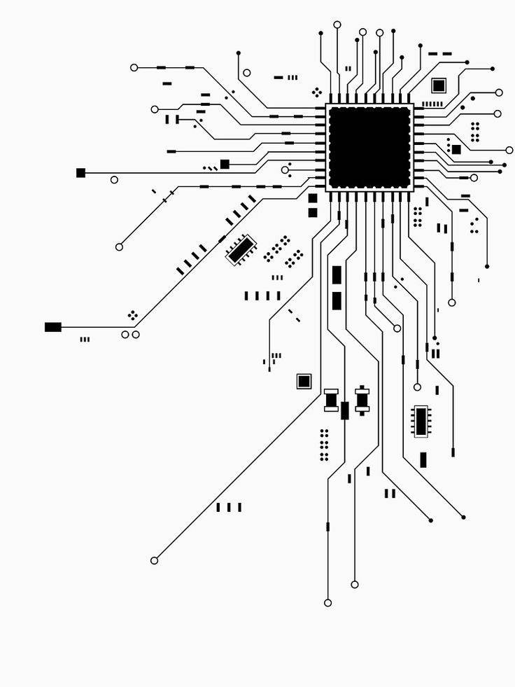
ผู้ประกอบกิจการ
4
อุดหนุนแก่ผู้ประกอบกิจการที่ดำเนินการพัฒนาฝีมือแรงงาน
ตามมาตรา 29 วรรคสอง ในปีที่ผ่านมา ส่วนที่เกินกว่าร้อยละ 70
ของลูกจ้างทั้งหมด ให้เงินอุดหนุน 200 บาทต่อลูกจ้าง 1 คน
ประกาศข้อ 7
ดำเนินการพัฒนาฝีมือแรงงาน ตามมาตรา 29 วรรคสอง
1. ผู้ประกอบกิจการที่จัดให้มีการฝึกอบรมฝีมือแรงงานให้แก่ลูกจ้างของตน หรือ
2. ส่งลูกจ้างเข้ารับการทดสอบและผ่านการทดสอบมาตรฐานฝีมือแรงงานแห่งชาติ หรือ
3. ลูกจ้างผ่านการรับรองความรู้ความสามารถ
51
Notes:
4. นำผลการพัฒนาฝีมือแรงงาน (ฝึกอบรม+ทดสอบ+ประเมินความรู้ความสามารถ) ปี พ.ศ. 2560 รวมกัน ส่วนที่เกินกว่าร้อยละ 70
นำมาขอรับเงินอุดหนุน ในปี พ.ศ. 2561 (เพิ่มเติมใหม่)

Slide 52
ผู้ประกอบกิจการ
การขอรับเงินช่วยเหลือหรืออุดหนุน ตามประกาศ ข้อ 7 (ลว. 9 มิ.ย.60)
√ จำนวน 200 บาทต่อลูกจ้าง 1 คน
ยื่นขอรับเงินอุดหนุน
จำนวน 200 บาทต่อคน
ลูกจ้างที่ได้รับการพัฒนาฝีมือแรงงาน ในปี 2562 ส่วนที่เกินกว่าร้อยละ 70
(ไม่ซ้ำคน)
ผู้ประกอบกิจการดำเนินการพัฒนาฝีมือแรงงานให้แก่ลูกจ้าง
(ฝึกอบรม+ทดสอบ+ประเมินความรู้ความสามารถ)
1. ยื่นประเมินเงินสมทบกองทุนฯ
ประจำปี พ.ศ. 2562
2. สรุปจำนวนลูกจ้างที่ได้รับการพัฒนา
ฝีมือแรงงาน ในปี พ.ศ. 2562
ส่วนที่เกินกว่าร้อยละ 70 ของลูกจ้าง
ทั้งหมด (ไม่ซ้ำคน) นำมาขอรับเงิน
อุดหนุน จำนวน 200 บาทต่อคน
ปี พ.ศ. 2562
ปี พ.ศ. 2563
ปี พ.ศ. 2563
ไม่เกินวันที่ 31 มี.ค. 2564
สิทธิขอรับเงินช่วยเหลือหรืออุดหนุนเกิดขึ้นในปี พ.ศ. 2563
ให้ยื่นคำขอรับเงินช่วยเหลือหรืออุดหนุน ไม่เกินวันที่ 31 มีนาคม 2564

Slide 53
ผู้ประกอบกิจการ
พัฒนาฝีมือแรงงานเกินกว่าร้อยละ 70 (ประกาศข้อ 7)
ผู้ประกอบกิจการที่มีลูกจ้างตั้งแต่ 100 คนขึ้นไป อยู่ในข่ายบังคับเงินสมทบกองทุนพัฒนาฝีมือแรงงาน
ดำเนินการพัฒนาฝีมือแรงงานให้แก่ลูกจ้างในปีที่ผ่านมา ส่วนที่เกินกว่าร้อยละ 70 ของลูกจ้างทั้งหมด (ไม่ซ้ำคน) (ฝึกอบรม หรือ ผ่านการทดสอบฯ หรือผ่านการรับรองความรู้ความสามารถ)
ให้เงินช่วยเหลือหรืออุดหนุน จำนวน 200 บาทต่อคน
สรุปรายชื่อลูกจ้างที่ผ่านการพัฒนาฝีมือแรงงานตามมาตรา 29 วรรคสอง ในปีที่ผ่านมาส่วนที่เกินกว่าร้อยละ 70 ของลูกจ้างทั้งหมด (ไม่ซ้ำคน) นำมาขอรับเงินช่วยเหลือหรืออุดหนุน จำนวน 200 บาท
ต่อคน
ยื่นคำขอรับเงินช่วยเหลือหรืออุดหนุนจากกองทุนพัฒนาฝีมือแรงงาน ตามแบบ ชอ.2-1 ภายในวันที่ 30 กันยายนของปีที่สิทธิขอรับเงินช่วยเหลือหรืออุดหนุนเกิดมีขึ้น (สิทธิขอรับเงินช่วยเหลือหรืออุดหนุนเกิดมีขึ้นในปีใด ให้ยื่นคำขอรับเงินช่วยเหลือหรืออุดหนุนได้ไม่เกินวันที่ 31 มีนาคมของปีถัดไป)
53

Slide 54
สิทธิขอรับเงินช่วยเหลือหรืออุดหนุน
ผู้ประกอบกิจการดำเนินการพัฒนาฝีมือแรงงานตามมาตรา 29 วรรคสอง ให้แก่ลูกจ้าง
ในปีที่ผ่านมา เกินกว่าร้อยละ 70 ของลูกจ้างทั้งหมด สิทธิขอรับเงินช่วยเหลือหรืออุดหนุนเกิดขึ้นในปีถัดมา โดยนำจำนวนลูกจ้างที่ดำเนินการพัฒนาฝีมือแรงงานในปีที่ผ่านมา
ส่วนที่เกินกว่าร้อยละ 70 ไม่ซ้ำคน ยื่นคำขอรับเงินช่วยเหลือหรืออุดหนุน คนละ 200 บาท
ทั้งนี้ ไม่เกินวันที่ 31 มีนาคมของปีถัดไป
54

Slide 55
การคำนวณร้อยละ 70 ของจำนวนลูกจ้างเฉลี่ยในรอบปี
ตัวอย่าง
การคำนวณจำนวนลูกจ้างที่พัฒนาฝีมือแรงงานส่วนที่เกินร้อยละ 70 ของลูกจ้างทั้งหมด
1. คำนวณจำนวนลูกจ้างเฉลี่ยในรอบปี
2. คำนวณร้อยละ 70 ของลูกจ้างเฉลี่ยในรอบปี
สูตรการคำนวณ
การคำนวณลูกจ้างเฉลี่ยในรอบปี
จำนวนลูกจ้าง ณ วันสิ้นเดือนของทุกเดือน (ลูกจ้างตามกฎหมายว่าด้วยการคุ้มครองแรงงาน)
นับตั้งแต่เดือนที่มีลูกจ้าง 100 คนขึ้นไป ถึงเดือนธันวาคม
จำนวนลูกจ้าง
เฉลี่ยในรอบปี
=
จำนวนเดือนนับตั้งแต่เดือนที่มีลูกจ้าง 100 คนขึ้นไป ถึงเดือนธันวาคม
การคำนวณร้อยละ 70 ของลูกจ้างเฉลี่ยในรอบปี
ร้อยละ 70 ของลูกจ้าง
เฉลี่ยในรอบปี
จำนวนลูกจ้างเฉลี่ยในรอบปี
x
70
=
100

Slide 56
การคำนวณร้อยละ 70 ของลูกจ้างเฉลี่ยในรอบปี 2562
ตัวอย่าง
ตัวอย่างที่ 1 ปี พ.ศ. 2562 ผู้ประกอบกิจการมีจำนวนลูกจ้างตั้งแต่ 100 คนขึ้นไป ตั้งแต่เดือนมกราคม 2562
เดือน | ม.ค. | ก.พ. | มี.ค. | เม.ย. | พ.ค. | มิ.ย. | ก.ค. | ส.ค. | ก.ย. | ต.ค. | พ.ย. | ธ.ค. | รวม
ลูกจ้าง ณ วันสิ้นเดือน | 350 | 350 | 350 | 350 | 350 | 350 | 350 | 350 | 370 | 380 | 370 | 370 | 4,290
= 357.50 คน = 357 คน
(เศษจากการคำนวณให้ปัดทิ้ง)
ให้ใช้จำนวนเต็ม 357 คน ทศนิยม 0.50 ให้ปัดทิ้ง (ไม่เต็มคน)
=
= 249.90 คน = 250 คน
ให้ใช้จำนวน 250 คน ทศนิยม 0.50 ให้ปัดขึ้น
**การคำนวณร้อยละ 70 ถ้ามีทศนิยมให้ปัดขึ้น เนื่องจากถ้าปัดทิ้งจะไม่ถึง 70%
1
2
จำนวนลูกจ้างเฉลี่ยในรอบปี
4,290
357.50
ร้อยละ 70 ของลูกจ้างเฉลี่ยในรอบปี
357
70
=
=
X
12
100
56

Slide 57

ตัวอย่าง
ตัวอย่างที่ 2 ปี พ.ศ. 2562 ผู้ประกอบกิจการมีจำนวนลูกจ้างตั้งแต่ 100 คนขึ้นไป ระหว่างปีปฏิทิน
เดือน | ม.ค. | ก.พ. | มี.ค. | เม.ย. | พ.ค. | มิ.ย. | ก.ค. | ส.ค. | ก.ย. | ต.ค. | พ.ย. | ธ.ค. | รวม
ลูกจ้าง ณ วันสิ้นเดือน | 75 | 98 | 99 | 98 | 95 | 130 | 140 | 125 | 138 | 99 | 111 | 99 | 842
* * เดือน มิ.ย. 2561 มีลูกจ้างครบ 100 คน**
1
2
= 120.28 คน = 120 คน
(เศษจากการคำนวณให้ปัดทิ้ง)
ให้ใช้จำนวนเต็ม 120 คน ทศนิยม 0.28 ให้ปัดทิ้ง (ไม่เต็มคน)
= 84 คน
จำนวนลูกจ้างเฉลี่ยในรอบปี
842
120.28
ร้อยละ 70 ของลูกจ้างเฉลี่ยในรอบปี
120
70
=
=
=
X
7
100
57

Slide 58
ข้อควรระวัง
การคำนวณร้อยละ 70 ของจำนวนลูกจ้างเฉลี่ยในรอบปี เพื่อเป็นฐานในการคำนวณให้เงินช่วยเหลือหรืออุดหนุน เมื่อคำนวณแล้วถ้ามีทศนิยม ให้ปัดทศนิยมขึ้น เช่น ลูกจ้างเฉลี่ยในรอบปี จำนวน 357 คน ร้อยละ 70 เท่ากับ 249.90 คน ให้ปัดขึ้นเป็น 250 คน เนื่องจากถ้าปัดทศนิยมทิ้ง ใช้จำนวน 249 คน คำนวณแล้วจะไม่ถึง
ร้อยละ 70 ซึ่งไม่เป็นไปตามหลักเกณฑ์ที่กฎหมายกำหนด

Slide 59
ตัวอย่าง
ปี พ.ศ. 2562 มีลูกจ้างเฉลี่ยในรอบปี จำนวน
357 คน ร้อยละ 70 เท่ากับ 250 คน ดำเนินการพัฒนาฝีมือแรงงานให้ลูกจ้าง จำนวน 400 คน ส่วนที่เกินกว่าร้อยละ 70 จำนวน 150 คน
(400-250) (ฝึกอบรม+ผ่านทดสอบ+ผ่านรับรองความรู้ความสามารถ)
ปี พ.ศ. 2562 มีลูกจ้างเฉลี่ยในรอบปี จำนวน
357 คน ร้อยละ 70 เท่ากับ 250 คน ดำเนินการพัฒนาฝีมือแรงงานให้ลูกจ้าง จำนวน 400 คน ส่วนที่เกินกว่าร้อยละ 70 จำนวน 150 คน
(400-250) (ฝึกอบรม+ผ่านทดสอบ+ผ่านรับรองความรู้ความสามารถ)
ปี พ.ศ. 2563 นำจำนวนลูกจ้างที่ได้รับการพัฒนา
ฝีมือแรงงาน ในปี พ.ศ. 2562 ส่วนที่เกินกว่าร้อยละ 70
ของลูกจ้างทั้งหมด (ไม่ซ้ำคน) ยื่นคำขอรับเงินอุดหนุน จำนวน 30,000 บาท (150 คน X 200 บาท)
ยื่นแบบ สท.2 ประจำปี พ.ศ. 2562
พัฒนาฝีมือแรงงานเกินกว่าร้อยละ 70
ปี พ.ศ. 2562
ปี พ.ศ. 2563
ปี พ.ศ. 2564
1 ม.ค.62
31 ธ.ค.62
1 ม.ค.63
30 ก.ย.63
31 ธ.ค.63
1 ม.ค.64
31 มี.ค.64
สิทธิขอรับเงินช่วยเหลือหรืออุดหนุนเกิดขึ้นในปีใด ให้ยื่นคำขอรับเงินช่วยเหลือหรืออุดหนุนภายในวันที่ 31 มีนาคมของปีถัดไป
ยื่นคำขอรับเงินช่วยเหลือหรืออุดหนุน 30,000 บาท
สิทธิขอรับเงินช่วยเหลือ
หรืออุดหนุนเกิดขึ้นในปี พ.ศ. 2563

Slide 60

ตัวอย่าง
การคำนวณเงินช่วยเหลือหรืออุดหนุน
โจทก์ตัวอย่างที่ 1
ในปี พ.ศ. 2562 บริษัท A มีลูกจ้างรวมทั้งปี (ม.ค. - ธ.ค. 62) จำนวน 4,290 คน
มีลูกจ้างเฉลี่ยในรอบปี จำนวน 357 คน ดำเนินการพัฒนาฝีมือแรงงานให้แก่ลูกจ้าง
(ไม่ซ้ำคน) จำนวน 400 คน มีสิทธิขอรับเงินช่วยเหลือหรืออุดหนุนจำนวนกี่บาท
จากตัวอย่างที่ 1
ปี พ.ศ. 2563 นำจำนวนลูกจ้างที่ได้รับการพัฒนาฝีมือแรงงานในปี พ.ศ. 2562 (ปีที่ผ่านมา) เฉพาะส่วนที่เกินกว่าร้อยละ 70 ยื่นคำขอรับเงินช่วยเหลือหรืออุดหนุนในปี พ.ศ. 2563
ทั้งนี้ ไม่เกินวันที่ 31 มี.ค. 2564

Slide 61
การคำนวณเงินช่วยเหลือหรืออุดหนุน
ตัวอย่าง
จากโจทก์ตัวอย่างที่ 1
ปี พ.ศ. 2562 จำนวนลูกจ้างรวมทั้งปี พ.ศ. 2562 (ม.ค. - ธ.ค.62) = 4,290 คน
จำนวนลูกจ้างเฉลี่ยในรอบปี (ม.ค. - ธ.ค. 62=12 เดือน) = 4,290 คน/12 เดือน
= 357.50 คน = 357 คน
จำนวนร้อยละ 70 ของลูกจ้างเฉลี่ยในรอบปี = 357 คน x 70/100
ทศนิยม 0.50 ให้ปัดขึ้น = 249.90 คน = 250 คน
จำนวนลูกจ้างที่ สปก.พัฒนาฝีมือแรงงาน (ไม่ซ้ำคน) = 400 คน
จำนวนลูกจ้างที่ สปก.พัฒนาฝีมือแรงงานส่วนที่เกินกว่าร้อยละ 70 (ไม่ซ้ำคน)
= 400 คน - 250 คน = 150 คน

Slide 62
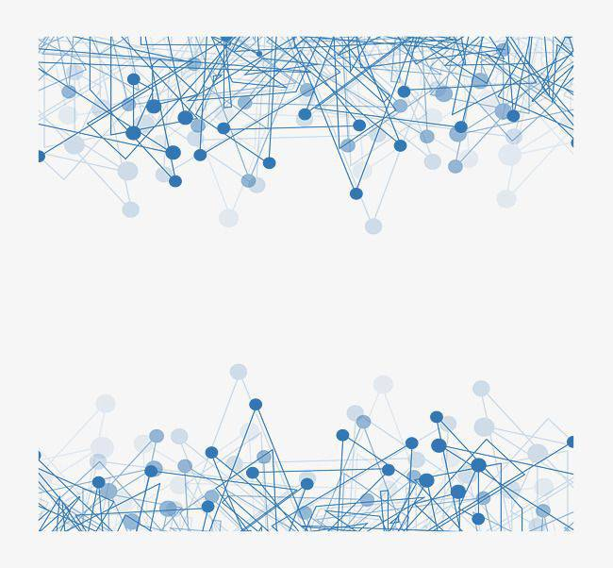
การคำนวณเงินช่วยเหลือหรืออุดหนุน
ตัวอย่าง
จากตัวอย่างที่ 1
ปี พ.ศ. 2563 สปก.ยื่นแบบ สท.2 ประจำปี พ.ศ. 2562 และนำมาเป็นหลักฐานประกอบ
การขอรับเงินช่วยเหลือหรืออุดหนุน
สปก.ยื่นคำขอรับเงินช่วยเหลือหรืออุดหนุนส่วนที่เกินกว่าร้อยละ 70 ไม่ซ้ำคน
จำนวน 150 คน ๆ ละ 200 บาท
จำนวนเงินช่วยเหลือหรืออุดหนุนที่มีสิทธิยื่นคำขอ = 150 คน x 200 บาท
= 30,000 บาท
62

Slide 63

สรุป
ตัวอย่างที่ 1
ในปี พ.ศ. 2562 บริษัท A มีลูกจ้างรวมทั้งปี (ม.ค. 62 - ธ.ค. 62) จำนวน 4,290 คน
มีลูกจ้างเฉลี่ยในรอบปี จำนวน 357 คน ดำเนินการพัฒนาฝีมือแรงงานให้แก่ลูกจ้าง (ไม่ซ้ำคน) จำนวน 400 คน
ลูกจ้างเฉลี่ยในรอบปี พ.ศ. 2562 จำนวน 357 คน ร้อยละ 70 เท่ากับ 249.90 คน ปัดเป็น 250 คน
ดำเนินการพัฒนาฝีมือแรงงาน ในปีพ.ศ. 2562 (ไม่ซ้ำคน) จำนวน 400 คน
เฉพาะส่วนที่เกินกว่าร้อยละ 70 (ไม่ซ้ำคน) จำนวน 150 คน (400-250)
1. ปี พ.ศ. 2562 บริษัท A มีลูกจ้างเฉลี่ยในรอบปี จำนวน 357 คน ดำเนินการพัฒนาฝีมือแรงงาน
ให้แก่ลูกจ้าง จำนวน 400 คน ส่วนที่เกินกว่าร้อยละ 70 เท่ากับ 150 คน
2. ปี พ.ศ. 2563 บริษัท A ยื่นแบบประเมินเงินสมทบกองทุนพัฒนาฝีมือแรงงาน ประจำปี พ.ศ. 2562
(ต้องยื่นแบบ สท.2 ประจำปี พ.ศ. 2562 ก่อนจึงจะนำมายื่นขอรับเงินอุดหนุนได้)
3. ปี พ.ศ. 2563 บริษัท A ยื่นขอรับเงินอุดหนุน เฉพาะส่วนที่พัฒนาฝีมือแรงงานเกินกว่าร้อยละ 70
จำนวน 150 คน คนละ 200 บาท เป็นเงินจำนวน 30,000 บาท (150 คน x 200 บาท)

Slide 64
ตัวอย่างการกรอกข้อมูล แบบ ชอ.2-1 ข้อ 2 (ประกาศข้อ 7)
2. ในปี พ.ศ. ..2562.. (ปีที่ผ่านมา) มีลูกจ้างเฉลี่ยรวมทั้งสิ้น จำนวน.....357...คน ร้อยละ 70
จำนวน..250..คน
ได้ดำเนินการพัฒนาฝีมือแรงงานให้แก่ลูกจ้าง จำนวน......400.....คน คิดเป็นร้อยละ....112.04....
ของลูกจ้างทั้งหมด (ไม่ซ้ำคน) ดังนี้
จัดให้มีการฝึกอบรมฝีมือแรงงาน จำนวน.............290................คน
ผ่านการทดสอบมาตรฐานฝีมือแรงงานแห่งชาติ จำนวน............100................คน
ผ่านการรับรองความรู้ความสามารถ จำนวน.............10..................คน
ในส่วนที่เกินกว่าร้อยละ 70 ของลูกจ้างทั้งหมด คิดเป็นจำนวน ........150...........คน มีสิทธิขอรับเงินช่วยเหลือหรืออุดหนุน คนละ 200 บาท จำนวนเงินรวม....30,000...... บาท (สามหมื่นบาทถ้วน)
ดำเนินการพัฒนาฝีมือแรงงานมากกว่า 100% ของลูกจ้างเฉลี่ย เนื่องจากมีการ เข้า – ออก และลูกจ้างที่เข้าใหม่ ได้รับการพัฒนาฝีมือแรงงาน
64

Slide 65
สรุปการคำนวณเงินช่วยเหลือหรืออุดหนุน
รายการ | ตัวอย่างที่ 1 กรณีลูกจ้าง 100 คนขึ้นไป ตั้งแต่เดือนมกราคม | ตัวอย่างที่ 2 กรณีลูกจ้าง 100 คนขึ้นไป ระหว่างปี
1. จำนวนลูกจ้างรวมทั้งปี พ.ศ. 2562 | 4,290 คน (ม.ค. 62 - ธ.ค. 62) | 842 คน (มิ.ย. 62 - ธ.ค. 62)
2. จำนวนเดือน นับตั้งแต่เดือนที่มีลูกจ้างตั้งแต่ 100 คนขึ้นไป ถึงเดือนธันวาคม ของปี พ.ศ. 2562 | 12 เดือน (ม.ค. 62 - ธ.ค. 62) | 7 เดือน (มิ.ย. 62 - ธ.ค. 62)
3. จำนวนลูกจ้างเฉลี่ย ในรอบปี (นำตัวเลขจากแบบ สท.2 มากรอกในข้อ 2 ของคำขอแบบ ชอ.2-1) | = 4,290 คน 12 เดือน = 357.50 คน เศษทศนิยม 0.50 ให้ปัดทิ้ง = 357 คน | = 842 คน 7 เดือน = 120.28 คน เศษทศนิยม 0.28 ให้ปัดทิ้ง = 120 คน
65

Slide 66


สรุปการคำนวณเงินช่วยเหลือหรืออุดหนุน
รายการ | ตัวอย่างที่ 1 กรณีลูกจ้าง 100 คนขึ้นไป ตั้งแต่เดือนมกราคม | ตัวอย่างที่ 2 กรณีลูกจ้าง 100 คนขึ้นไป ระหว่างปี
4. ร้อยละ 70 ของลูกจ้างเฉลี่ยในรอบปี | = 357 x 70 100 = 249.90 คน เศษทศนิยม 0.90 ให้ปัดขึ้น = 250 คน | = 120 x 70 100 = 84 คน
5. จำนวนลูกจ้างที่สปก.พัฒนาฝีมือแรงงานในปี พ.ศ. 2562 (ไม่ซ้ำคน) | 400 คน | 140 คน
6. จำนวนลูกจ้างที่สปก.พัฒนาฝีมือแรงงานเฉพาะส่วนที่เกินกว่าร้อยละ 70 (ไม่ซ้ำคน) | = 400 – 250 คน = 150 คน | = 140 - 84 คน = 56 คน
66

Slide 67


สรุปการคำนวณเงินช่วยเหลือหรืออุดหนุน
รายการ | ตัวอย่างที่ 1 กรณีลูกจ้าง 100 คนขึ้นไป ตั้งแต่เดือนมกราคม | ตัวอย่างที่ 2 กรณีลูกจ้าง 100 คนขึ้นไป ระหว่างปี
7. จำนวนเงินช่วยเหลือหรืออุดหนุนที่มีสิทธิ ยื่นคำขอในปี พ.ศ. 2563 (คนละ 200 บาท) | 150 คน x 200 บาท = 30,000 บาท | 56 คน x 200 บาท = 11,200 บาท
67

Slide 68
สิทธิขอรับเงินช่วยเหลือหรืออุดหนุนเกิดมีขึ้นในปีใด ตามประกาศข้อ 7 (จากตัวอย่าง)
ผู้ประกอบกิจการดำเนินการพัฒนาฝีมือแรงงานให้แก่ลูกจ้างในปี พ.ศ. 2562
(ปีที่ผ่านมา) เกินกว่าร้อยละ 70 ของลูกจ้างทั้งหมด
สิทธิขอรับเงินช่วยเหลือหรืออุดหนุนเกิดขึ้น ในปี พ.ศ. 2563 (ปีถัดมา)
ยื่นคำขอรับเงินช่วยเหลือหรืออุดหนุน ในปี พ.ศ. 2563 ทั้งนี้ ไม่เกินวันที่
31 มีนาคม 2564 (ปีถัดไป)
68

Slide 69
ข้อควรระวังการอนุมัติให้เงินช่วยเหลือหรืออุดหนุน
เมื่อผู้ประกอบกิจการยื่นคำขอ แบบ ชอ.2-1 หลังจากวันที่ 31 มีนาคม
ให้ตรวจสอบด้วยว่าสิทธิขอรับเงินช่วยเหลือหรืออุดหนุนเกิดขึ้นในปีใด
เช่น ในวันที่ 7 เมษายน 2563 ยื่นคำขอรับเงินช่วยเหลือหรืออุดหนุน
กรณีดำเนินการพัฒนาฝีมือแรงงานให้แก่ลูกจ้างในปี พ.ศ. 2561 เกินกว่าร้อยละ 70 ของลูกจ้างทั้งหมด
กรณีนี้ผู้ประกอบกิจการยื่นคำขอวันที่ 7 เมษายน 2563 ไม่สามารถอนุมัติ
ให้เงินช่วยเหลือหรืออุดหนุนได้ เนื่องจากยื่นคำขอฯ เกินเวลาที่กำหนด ต้องยื่นคำขอฯ
ในปี พ.ศ. 2562 ทั้งนี้ ไม่เกินวันที่ 31 มีนาคม 2563
ข้อควรระวัง : พัฒนาฝีมือแรงงานเกินกว่าร้อยละ 70 ในปี พ.ศ. 2561 ยื่นคำขอฯ ในปี พ.ศ. 2562 ไม่เกิน 31 มี.ค. 2563
69

Slide 70
เอกสารหลักฐานประกอบการยื่นคำขอ (ให้รับรองสำเนาถูกต้องทุกฉบับ)
1. สำเนาหนังสือรับรองการจดทะเบียนนิติบุคคล พร้อมวัตถุประสงค์ (กรณีเป็นนิติบุคคล)
2. หนังสือมอบอำนาจทำการแทนนิติบุคคลพร้อมติดอากรแสตมป์ (กรณีมีการมอบอำนาจ)
3. สำเนาบัตรประจำตัวประชาชนของผู้มอบอำนาจและผู้รับมอบอำนาจ (กรณีมีการมอบอำนาจ)
4. สำเนาแบบแสดงการส่งเงินสมทบกองทุนพัฒนาฝีมือแรงงานของปีที่ผ่านมา
(เช่น แบบแสดงการส่งเงินสมทบกองทุนพัฒนาฝีมือแรงงาน ประจำปี พ.ศ. 2562
ที่ดำเนินการพัฒนาฝีมือแรงงานตามมาตรา 29 วรรคสอง เกินกว่าร้อยละ 70 ของลูกจ้างทั้งหมด)
5. แบบสรุปรายชื่อลูกจ้างที่ผ่านการพัฒนาฝีมือแรงงานตามมาตรา 29 วรรคสอง (ไม่ซ้ำคน) และ File Excel

Slide 71
ผู้ประกอบอาชีพ ผู้ประกอบกิจการ หรือกลุ่มผู้ประกอบกิจการ
5
อุดหนุนแก่ผู้ประกอบกิจการที่ได้รับการรับรองมาตรฐานฝีมือแรงงาน
ของตนตามมาตรา 26 และได้นำมาตรฐานฝีมือแรงงานดังกล่าวไปใช้
ในการทดสอบให้แก่ลูกจ้างของตน ให้เงินอุดหนุนในแต่ละสาขาระดับละ 10,000 บาท
ให้ใช้บังคับกับมาตรฐานฝีมือแรงงานที่ได้รับการรับรองตั้งแต่
ปี พ.ศ. 2560 เป็นต้นไป
ประกาศข้อ 8
71
Notes:
5. ผู้ประกอบกิจการที่ได้รับการรับรองมาตรฐานฝีมือแรงงานของตน และได้นำมาตรฐานฝีมือแรงงานดังกล่าวไปใช้ในการทดสอบ
ให้แก่ลูกจ้างของตน ให้เงินช่วยเหลือหรืออุดหนุนในแต่ละสาขาระดับละ 10,000 บาท

Slide 72
ผู้ประกอบอาชีพ ผู้ประกอบกิจการ หรือกลุ่มผู้ประกอบกิจการ
การขอรับเงินช่วยเหลือหรืออุดหนุน ตามประกาศ ข้อ 8 (ลว. 9 มิ.ย.60)
√ เป็นค่าจัดทำมาตรฐานฝีมือแรงงานของผู้ประกอบอาชีพและนำไปทดสอบ
ให้แก่ลูกจ้างของตน สาขาระดับละ 10,000 บาท
นำมาตรฐานฯ
ที่ได้การรับรองไปทดสอบให้แก่ลูกจ้างของตน
ยื่นขอรับเงินอุดหนุน สาขาระดับละ
10,000 บาท
ได้รับการรับรองมาตรฐานฝีมือแรงงานของตนตามมาตรา 26
ใช้บังคับกับมาตรฐานฝีมือแรงงาน
ที่ได้รับการรับรองตั้งแต่ปี พ.ศ. 2560 เป็นต้นไป
ปี พ.ศ. 2563
ไม่เกินวันที่ 31 มี.ค. 2564
ปี พ.ศ. 2563
สิทธิขอรับเงินช่วยเหลือหรืออุดหนุนเกิดขึ้นในปี พ.ศ. 2563
ให้ยื่นคำขอรับเงินช่วยเหลือหรืออุดหนุน ไม่เกินวันที่ 31 มีนาคม 2564

Slide 73
ผู้ประกอบอาชีพ ผู้ประกอบกิจการ หรือกลุ่มผู้ประกอบกิจการ
ได้รับการรับรองมาตรฐานฝีมือแรงงานของตน (ประกาศข้อ 8)
ผู้ประกอบอาชีพ ผู้ประกอบกิจการหรือกลุ่มผู้ประกอบกิจการที่ได้รับการรับรองมาตรฐานฝีมือแรงงานของตน ตามมาตรา 26 ตั้งแต่ปี พ.ศ. 2560 เป็นต้นไป
นำมาตรฐานฝีมือแรงงานที่ได้รับรองไปทดสอบให้แก่ลูกจ้างของตน และขอรับเงินช่วยเหลือหรืออุดหนุนได้ครั้งเดียว
รายงานผลการทดสอบมาตรฐานฝีมือแรงงาน (แบบ รมฐ.5) พร้อมภาพการดำเนินการทดสอบฯ
ให้เงินช่วยเหลือหรืออุดหนุนเป็นค่าจัดทำมาตรฐานฝีมือแรงงานของตนและทดสอบให้แก่ลูกจ้าง
ในแต่ละสาขาระดับละ 10,000 บาท
ยื่นคำขอรับเงินช่วยเหลือหรืออุดหนุนจากกองทุนพัฒนาฝีมือแรงงาน ตามแบบบ ชอ. 2-2
ภายในวันที่ 30 กันยายนของปีที่สิทธิขอรับเงินช่วยเหลือหรืออุดหนุนเกิดมีขึ้น ทั้งนี้ สิทธิขอรับเงินช่วยเหลือหรืออุดหนุนเกิดมีขึ้นในปีใด ให้ยื่นคำขอรับเงินช่วยเหลือหรืออุดหนุนได้ไม่เกินวันที่
31 มีนาคมของปีถัดไป

Slide 74

สิทธิขอรับเงินช่วยเหลือหรืออุดหนุน
ผู้ที่ได้รับการรับรองมาตรฐานฝีมือแรงงานของตนตามมาตรา 26 และนำมาตรฐานฝีมือแรงงานที่ได้รับการรับรองไปทดสอบให้แก่ลูกจ้างของตนในปีใด สิทธิขอรับเงินช่วยเหลือหรืออุดหนุนเกิดขึ้นในปีนั้น ยื่นคำขอรับเงินช่วยเหลือหรืออุดหนุน สาขาระดับละ 10,000 บาท ทั้งนี้ ไม่เกินวันที่ 31 มีนาคมของปีถัดไป
74

Slide 75
ตัวอย่าง
ปี พ.ศ. 2562 ได้รับการรับรองมาตรฐานฝีมือแรงงานของตน
ตามมาตรา 26
ปี พ.ศ. 2563 นำมาตรฐานฯ ที่ได้รับ
การรับรองไปทดสอบให้แก่ลูกจ้างของตน
ปี พ.ศ. 2562
ปี พ.ศ. 2563
ปี พ.ศ. 2564
1 ม.ค.62
31 ธ.ค.62
1 ม.ค.63
31 ธ.ค.63
1 ม.ค.64
30 ก.ย.63
31 มี.ค.64
ปี พ.ศ. 2563 ยื่นคำขอรับเงินช่วยเหลือหรืออุดหนุนสาขาระดับละ 10,000 บาท
สิทธิขอรับเงินช่วยเหลือหรืออุดหนุนเกิดขึ้นในปีใด ให้ยื่นคำขอรับเงินช่วยเหลือหรืออุดหนุนภายในวันที่ 31 มีนาคมของปีถัดไป
สิทธิขอรับเงินช่วยเหลือหรืออุดหนุนเกิดขึ้นในปี พ.ศ. 2563

Slide 76
ตัวอย่าง
สรุป
1. ในปี พ.ศ. 2562 บริษัท B ได้รับการรับรองมาตรฐานฝีมือแรงงานของตน ตามมาตรา 26
2. บริษัท B นำมาตรฐานฝีมือแรงงานที่ได้รับการรับรองในปี พ.ศ. 2562
ไปใช้ทดสอบให้แก่ลูกจ้างของตน ในปี พ.ศ. 2563
3. ปี พ.ศ. 2563 บริษัท B ยื่นคำขอรับเงินช่วยเหลือหรืออุดหนุน ในแต่ละสาขา
ระดับละ 10,000 บาท
“ได้รับรองมาตรฐานฝีมือแรงงานของตนตามมาตรา 26 ในปีใด ให้นำมาตรฐานฝีมือแรงงานดังกล่าวไปใช้ในการทดสอบให้แก่ลูกจ้างของตน และขอรับเงินอุดหนุนได้ครั้งเดียว”
มาตรฐานฝีมือแรงงานที่ได้รับการรับรอง ให้พิจารณาวันที่ตามหนังสือรับรองมาตรฐานฝีมือแรงงาน (แบบ รมฐ.3) ที่ออกให้ ณ วันที่....................

Slide 77
สิทธิขอรับเงินช่วยเหลือหรืออุดหนุนเกิดมีขึ้นในปีใด ตามประกาศข้อ 8 (จากตัวอย่าง)
ผู้ประกอบกิจการได้รับการรับรองมาตรฐานฝีมือแรงงานของตน
ตามมาตรา 26 และนำมาตรฐานฝีมือแรงงานที่ได้รับการรับรองไปทดสอบให้แก่ลูกจ้างของตนในปี พ.ศ. 2563
สิทธิขอรับเงินช่วยเหลือหรืออุดหนุนเกิดขึ้น ในปี พ.ศ. 2563
ยื่นคำขอรับเงินช่วยเหลือหรืออุดหนุน ในปี พ.ศ. 2563 ทั้งนี้ ไม่เกินวันที่ 31 มีนาคม 2564

Slide 78
ข้อควรระวังการอนุมัติให้เงินช่วยเหลือหรืออุดหนุน
เมื่อผู้ประกอบกิจการยื่นคำขอ แบบ ชอ.2-2 หลังจากวันที่ 31 มีนาคม ให้ตรวจสอบด้วยว่าสิทธิขอรับเงินช่วยเหลือหรืออุดหนุนเกิดขึ้นในปีใด
เช่น ในวันที่ 5 เมษายน 2563 ยื่นคำขอรับเงินช่วยเหลือหรืออุดหนุน กรณีได้รับ
การรับรองมาตรฐานฝีมือแรงงานของตนตามมาตรา 26 ในปี พ.ศ. 2562 และนำมาตรฐานฝีมือแรงงานดังกล่าวไปใช้ทดสอบให้แก่ลูกจ้างของตน ในปีพ.ศ. 2562
กรณีนี้ผู้ประกอบกิจการยื่นคำขอวันที่ 5 เมษายน 2563 ไม่สามารถอนุมัติให้เงินช่วยเหลือหรืออุดหนุนได้ เนื่องจากยื่นคำขอฯ เกินเวลาที่กำหนด ต้องยื่นคำขอฯ
ในปี พ.ศ. 2562 ทั้งนี้ ไม่เกินวันที่ 31 มีนาคม 2563
ข้อควรระวัง : นำมาตรฐานที่ได้รับการรับรองในปี พ.ศ. 2562 ไปทดสอบให้แก่ลูกจ้างในปี
พ.ศ. 2562 ยื่นคำขอฯ ในปี พ.ศ. 2562 ไม่เกิน 31 มี.ค. 2563

Slide 79
เอกสารหลักฐานประกอบการยื่นคำขอ (ให้รับรองสำเนาถูกต้องทุกฉบับ)
1. สำเนาหนังสือรับรองการจดทะเบียนนิติบุคคล พร้อมวัตถุประสงค์ (ในกรณีเป็นนิติบุคคล)
2. หนังสือมอบอำนาจทำการแทนนิติบุคคล พร้อมติดอากรแสตมป์ (กรณีการมอบอำนาจ)
3. สำเนาบัตรประจำตัวประชาชนของผู้มอบอำนาจและผู้รับมอบอำนาจ (กรณีการมอบอำนาจ)
4. สำเนาหนังสือรับรองมาตรฐานฝีมือแรงงานของผู้ประกอบอาชีพตามมาตรา 26 (แบบ รมฐ.3)
5. สำเนาหนังสือรับรองที่ได้ผ่านการทดสอบมาตรฐานฝีมือแรงงานของผู้ประกอบอาชีพที่ผ่าน
การรับรองจากคณะกรรมการส่งเสริมการพัฒนาฝีมือแรงงาน ตามพระราชบัญญัติส่งเสริม
การพัฒนาฝีมือแรงงาน พ.ศ. 2545 (แบบ รมฐ.4)
6. สำเนาแบบรายงานผลการทดสอบมาตรฐานฝีมือแรงงาน (แบบ รมฐ.5) พร้อมภาพถ่าย
การดำเนินการทดสอบมาตรฐานฝีมือแรงงาน

Slide 80

ผู้ประกอบกิจการ
6
อุดหนุนแก่ผู้ประกอบกิจการที่ส่งลูกจ้างเข้ารับการทดสอบและผ่าน
การทดสอบมาตรฐานฝีมือแรงงานแห่งชาติ และได้จ่ายค่าจ้างให้แก่ลูกจ้างดังกล่าว ตามประกาศคณะกรรมการค่าจ้าง เรื่อง อัตราค่าจ้างตามมาตรฐานฝีมือ เป็นเวลาไม่น้อยกว่า 180 วันก่อนวันยื่นขอรับเงินอุดหนุน ให้เงินอุดหนุน 1,000 บาทต่อลูกจ้าง1 คน ทั้งนี้ไม่เกิน
ปีละ 100,000 บาท
ประกาศข้อ 9
80
Notes:
6. ผู้ประกอบกิจการที่ส่งลูกจ้างเข้ารับการทดสอบและผ่านการทดสอบมาตรฐานฝีมือแรงงานแห่งชาติ
และได้จ่ายค่าจ้างให้แก่ลูกจ้างดังกล่าวตามมาตรฐานฝีมือ ไม่น้อยกว่า 180 วัน ให้เงินช่วยเหลือหรืออุดหนุน 1,000 บาทต่อลูกจ้าง 1 คน
ทั้งนี้ ไม่เกินปีละ 100,000 บาท

Slide 81

ตัวอย่าง
ผู้ประกอบกิจการ
การขอรับเงินช่วยเหลือหรืออุดหนุน ตามประกาศ ข้อ 9 (ลว. 9 มิ.ย.60)
√ รับเงินจำนวน 1,000 บาทต่อลูกจ้าง 1 คน (ไม่เกินปีละ 100,000 บาท)
จ่ายค่าจ้างตามมาตรฐานฝีมือให้แก่ลูกจ้างดังกล่าว ไม่น้อยกว่า 180 วัน ก่อนวันยื่นขอรับเงินอุดหนุน
ผู้ประกอบกิจการ
ส่งลูกจ้าง
เข้ารับการทดสอบ
และผ่านการทดสอบมาตรฐานฝีมือแรงงานแห่งชาติ
ยื่นขอรับเงินอุดหนุน
ต้องเป็นการส่งลูกจ้างเข้ารับการทดสอบฯ ตั้งแต่ปี 2560 เป็นต้นไป
จ่ายค่าจ้างให้แก่ลูกจ้างที่ผ่านการทดสอบ
ตามประกาศคณะกรรมการค่าจ้าง เรื่อง
อัตราค่าจ้างตามมาตรฐานฝีมือ (จำนวน 82 สาขา)
ปี พ.ศ. 2563
ไม่เกินวันที่ 31 มี.ค. 2564
ปี พ.ศ. 2563
สิทธิขอรับเงินช่วยเหลือหรืออุดหนุนเกิดขึ้นในปี พ.ศ. 2563
ให้ยื่นคำขอรับเงินช่วยเหลือหรืออุดหนุน ไม่เกินวันที่ 31 มีนาคม 2564

Slide 82

ผู้ประกอบกิจการ
จ่ายค่าจ้างตามมาตรฐานฝีมือ (ประกาศข้อ 9)
ผู้ประกอบกิจการส่งลูกจ้างเข้ารับการทดสอบและผ่านการทดสอบมาตรฐานฝีมือแรงงานแห่งชาติ
จ่ายค่าจ้างให้แก่ลูกจ้างที่ผ่านการทดสอบดังกล่าว ตามประกาศคณะกรรมการค่าจ้าง เรื่อง อัตราค่าจ้าง
ตามมาตรฐานฝีมือ ไม่น้อยกว่า 180 วันก่อนวันยื่นขอรับเงินอุดหนุน
ให้เงินช่วยเหลือหรืออุดหนุน จำนวน 1,000 บาทต่อลูกจ้าง 1 คน ทั้งนี้ไม่เกินปีละ 100,000 บาท
ยื่นคำขอรับเงินช่วยเหลือหรืออุดหนุนจากกองทุนพัฒนาฝีมือแรงงาน ตามแบบ ชอ. 2-3 ภายในวันที่
30 กันยายนของปีที่สิทธิขอรับเงินช่วยเหลือหรืออุดหนุนเกิดมีขึ้น ทั้งนี้ สิทธิขอรับเงินช่วยเหลือหรืออุดหนุน
เกิดมีขึ้นในปีใด ให้ยื่นคำขอรับเงินช่วยเหลือหรืออุดหนุนได้ไม่เกินวันที่ 31 มีนาคมของปีถัดไป
สถานประกอบกิจการมีสำนักงานใหญ่ตั้งอยู่ในจังหวัดใด ให้ยื่นคำขอ ณ หน่วยงานของกรมฯ ที่ตั้งอยู่
ในจังหวัดนั้น ไม่ยื่นคำขอในจังหวัดที่สาขาตั้งอยู่ เพื่อป้องกันไม่ให้เกิดปัญหาการยื่นขอรับเงินช่วยเหลือหรืออุดหนุนเกินวงเงิน ประกาศกำหนดให้อุดหนุนไม่เกินปีละ 100,000 บาท
82

Slide 83
สิทธิขอรับเงินช่วยเหลือหรืออุดหนุน
ผู้ประกอบกิจการส่งลูกจ้างเข้ารับการทดสอบและผ่านการทดสอบมาตรฐาน
ฝีมือแรงงานแห่งชาติและจ่ายค่าจ้างให้แก่ลูกจ้างดังกล่าวในอัตราตามมาตรฐานฝีมือ
ไม่น้อยกว่า 180 วันในปีใด สิทธิขอรับเงินช่วยเหลือหรืออุดหนุนเกิดขึ้นในปีนั้น
ยื่นคำขอรับเงินช่วยเหลือหรืออุดหนุน จำนวน 1,000 บาทต่อคน ไม่เกินปีละ 100,000 บาท ทั้งนี้ ไม่เกินวันที่ 31 มีนาคมของปีถัดไป
83

Slide 84
ตัวอย่าง
ปี พ.ศ. 2563 ส่งลูกจ้างเข้ารับการทดสอบและผ่านการทดสอบมาตรฐานฝีมือแรงงานแห่งชาติ จำนวน 15 คน
25 ส.ค. 63 ยื่นคำขอรับเงินช่วยเหลือหรืออุดหนุน คนละ 1,000 บาท จำนวน 15 คน เป็นเงินจำนวน 15,000 บาท (15 คน x 1,000 บาท)
ทดสอบ
1 ม.ค. 64
30 ก.ย. 63
31 มี.ค. 64
1 ม.ค. 63
31 ม.ค. 63
1 ก.พ. 63
25 ส.ค. 63
30 ก.ย. 61
31 ธ.ค. 63
ตั้งแต่วันที่ 1 ก.พ. 63 จ่ายค่าจ้างตามมาตรฐานฝีมือให้แก่ลูกจ้างที่ผ่านการทดสอบมาตรฐานฝีมือแรงงานแห่งชาติ สาขาช่างไฟฟ้าภายในอาคาร ระดับ 3 คนละ 600 บาทต่อวัน (ไม่น้อยกว่า 180 วัน ก่อนยื่นขอรับเงินอุดหนุน)
สิทธิขอรับเงินช่วยเหลือ
หรืออุดหนุนเกิดขึ้นในปีใด ให้ยื่น
คำขอรับเงินช่วยเหลือหรืออุดหนุนภายในวันที่ 31 มีนาคมของปีถัดไป
ต้องเป็นการส่งลูกจ้างเข้ารับการทดสอบฯ
นับแต่ประกาศมีผลบังคับใช้เป็นต้นไป
สิทธิขอรับเงินช่วยเหลือหรืออุดหนุนเกิดขึ้นในปี พ.ศ. 2563
84

Slide 85
ตัวอย่าง
ปี พ.ศ. 2563 ส่งลูกจ้างเข้ารับการทดสอบและผ่านการทดสอบมาตรฐานฝีมือแรงงานแห่งชาติ และจ่ายค่าจ้างให้แก่ลูกจ้างดังกล่าวในอัตราตามมาตรฐานฝีมือไม่น้อยกว่า 180 วัน ยื่นคำขอรับเงินช่วยเหลือหรืออุดหนุน
ในปี พ.ศ. 2563 ทั้งนี้ ไม่เกินวันที่ 31 มีนาคม 2564
 ปี พ.ศ. 2563 วันที่ 5 ม.ค 2563 ส่งลูกจ้างเข้ารับการทดสอบและผ่านการทดสอบมาตรฐานฝีมือแรงงาน
แห่งชาติ สาขาช่างไฟฟ้าภายในอาคาร ระดับ 3 = 15 คน
 วันที่ 1 ก.พ. 2563 เริ่มจ่ายค่าจ้างให้แก่ลูกจ้างที่ผ่านการทดสอบฯ คนละ 600 บาทต่อวัน ไม่น้อยกว่า 180 วัน ก่อนวันยื่นขอรับเงินอุดหนุน (1 ก.พ. 63 – 30 ก.ค. 63) = 180 วัน
(ประกาศคณะกรรมการค่าจ้าง เรื่อง อัตราค่าจ้างตามมาตรฐานฝีมือ ช่างไฟฟ้าภายในอาคาร
ระดับ 3 เท่ากับ 600 บาท)
 วันที่ 25 ส.ค. 2563 สปก. ยื่นคำขอรับเงินช่วยเหลือหรืออุดหนุนจำนวน 1,000 บาท ต่อลูกจ้าง 1 คน
= 15 คน x 1,000 บาท
จำนวนเงินช่วยเหลือหรืออุดหนุนที่มีสิทธิยื่นคำขอ = 15,000 บาท
85

Slide 86

สิทธิขอรับเงินช่วยเหลือหรืออุดหนุนเกิดมีขึ้นในปีใด ตามประกาศข้อ 9 (จากตัวอย่าง)
สิทธิขอรับเงินช่วยเหลือหรืออุดหนุนเกิดมีขึ้นในปีใด ตามประกาศข้อ 9 (จากตัวอย่าง)
ผู้ประกอบกิจการส่งลูกจ้างเข้ารับการทดสอบและผ่านการทดสอบมาตรฐานฝีมือแรงงานแห่งชาติ และจ่ายค่าจ้างให้แก่ลูกจ้างดังกล่าวในอัตราตามมาตรฐานฝีมือไม่น้อยกว่า 180 วัน ก่อนวันยื่นขอรับเงินช่วยเหลือหรืออุดหนุนในปี พ.ศ. 2563
สิทธิขอรับเงินช่วยเหลือหรืออุดหนุนเกิดขึ้น ในปี พ.ศ. 2563
ยื่นคำขอรับเงินช่วยเหลือหรืออุดหนุนในปี พ.ศ. 2563 ทั้งนี้ ไม่เกินวันที่
31 มีนาคม 2564

Slide 87
ข้อควรระวังการอนุมัติให้เงินช่วยเหลือหรืออุดหนุน
เมื่อผู้ประกอบกิจการยื่นคำขอ แบบ ชอ.2-3 หลังจากวันที่ 31 มีนาคม ให้ตรวจสอบด้วยว่าสิทธิขอรับเงินช่วยเหลือหรืออุดหนุนเกิดขึ้นในปีใด
เช่น ในวันที่ 5 เมษายน 2563 ยื่นคำขอรับเงินช่วยเหลือหรืออุดหนุน กรณีส่งลูกจ้างเข้ารับการทดสอบและผ่านการทดสอบมาตรฐานฝีมือแรงงานแห่งชาติ และจ่ายค่าจ้างให้แก่ลูกจ้าง
ในอัตราค่าจ้างตามมาตรฐานฝีมือไม่น้อยกว่า 180 วัน ในปี พ.ศ. 2562
กรณีนี้ผู้ประกอบกิจการยื่นคำขอวันที่ 5 เมษายน 2563 ไม่สามารถอนุมัติให้เงินช่วยเหลือหรืออุดหนุนได้ เนื่องจากยื่นคำขอฯ เกินเวลาที่กำหนด ต้องยื่นคำขอฯ ในปี พ.ศ. 2562
ทั้งนี้ ไม่เกินวันที่ 31 มีนาคม 2563
กรณีผู้ประกอบกิจการจ่ายค่าจ้างให้แก่ลูกจ้างในอัตราตามมาตรฐานฝีมือก่อนที่จะส่งเข้ารับ
การทดสอบมาตรฐานฝีมือแรงงานแห่งชาติ ก็ต้องปฏิบัติตามหลักเกณฑ์เช่นเดียวกัน คือ ส่งลูกจ้างเข้ารับการทดสอบและผ่านการทดสอบฯ จ่ายค่าจ้างตามมาตรฐานฝีมือไม่น้อยกว่า 180 วัน จึงจะยื่นคำขอรับเงินช่วยเหลือหรืออุดหนุนได้

Slide 88
เอกสารหลักฐานประกอบการยื่นคำขอ (ให้รับรองสำเนาถูกต้องทุกฉบับ)
1. สำเนาหนังสือรับรองการจดทะเบียนนิติบุคคล พร้อมวัตถุประสงค์ (กรณีเป็นนิติบุคคล)
2. หนังสือมอบอำนาจทำการแทนนิติบุคคล พร้อมติดอากรแสตมป์ (กรณีมีการมอบอำนาจ)
3. สำเนาบัตรประจำตัวประชาชนของผู้มอบอำนาจและผู้รับมอบอำนาจ (กรณีมีการมอบอำนาจ)
4. สำเนาหนังสือรับรองว่าเป็นผู้ผ่านการทดสอบมาตรฐานฝีมือแรงงานแห่งชาติของลูกจ้าง
5. สำเนาหนังสือส่งตัวลูกจ้างเข้ารับการทดสอบมาตรฐานฝีมือแรงงานแห่งชาติ หรือหลักฐาน
ที่แสดงให้เห็นว่าสถานประกอบกิจการส่งตัวลูกจ้างเข้ารับการทดสอบฯ เช่น ใบเสร็จรับเงิน
6. สำเนาแบบรายการแสดงการส่งเงินสมทบ (สปส.1-10)
(สำเนาสปส.1-10 ส่วนที่ 2 เฉพาะที่มีรายชื่อลูกจ้างที่ส่งเข้ารับการทดสอบฯ และผ่าน
การทดสอบและจ่ายค่าจ้างตามมาตรฐานฝีมือ เพื่อใช้เป็นหลักฐานในการตรวจสอบ)
7. แบบสรุปรายชื่อลูกจ้างที่เข้ารับการทดสอบและผ่านการทดสอบมาตรฐานฝีมือแรงงานแห่งชาติ
และจ่ายค่าจ้างตามมาตรฐานฝีมือ ปี พ.ศ........... และ File Excel
88

Slide 89
ผู้ประกอบกิจการ
7
อุดหนุนแก่ผู้ประกอบกิจการเป็นค่าใช้จ่ายในการฝึกอบรมฝีมือแรงงาน เพื่อพัฒนาทักษะความรู้ให้แก่ลูกจ้าง เพื่อเป็นการสร้างสรรค์นวัตกรรมหรือนำเทคโนโลยีมาใช้ในการผลิตสินค้าหรือบริการ ให้เงินอุดหนุนเท่าที่จ่ายจริงแต่ไม่เกินปีละ 100,000 บาท ทั้งนี้ หลักสูตรการฝึกอบรมให้เป็นไปตามหลักเกณฑ์ที่คณะกรรมการส่งเสริมการพัฒนาฝีมือแรงงานประกาศกำหนด
ประกาศข้อ 10
ประกาศคณะกรรมการส่งเสริมการพัฒนาฝีมือแรงงาน เรื่อง หลักเกณฑ์การพิจารณาหลักสูตร
การฝึกอบรมฝีมือแรงงานเพื่อพัฒนาทักษะความรู้ให้แก่ลูกจ้างเพื่อเป็นการสร้างสรรค์นวัตกรรมหรือนำเทคโนโลยีมาใช้ในการผลิตสินค้าหรือบริการ ลงวันที่ 19 กันยายน 2560
89
Notes:
7. ผู้ประกอบกิจการเป็นค่าใช้จ่ายในการฝึกอบรมฝีมือแรงงานเพื่อพัฒนาทักษะความรู้ให้แก่ลูกจ้าง
เพื่อเป็นการสร้างสรรค์นวัตกรรมหรือนำเทคโนโลยีมาใช้ในการผลิตสินค้าหรือบริการ ให้เงินช่วยเหลือหรืออุดหนุนเท่าที่จ่ายจริง
ไม่เกินปีละ 100,000 บาท ทั้งนี้ หลักสูตรการฝึกอบรมให้เป็นไปตามหลักเกณฑ์ที่คณะกรรมการส่งเสริมการพัฒนาฝีมือแรงงานประกาศกำหนด (เพิ่มเติมใหม่)

Slide 90

ผู้ประกอบกิจการ
ฝึกอบรมลูกจ้างในหลักสูตรสร้างสรรค์นวัตกรรมหรือเทคโนโลยี (ประกาศ ข้อ 10)
ผู้ประกอบกิจการฝึกอบรมฝีมือแรงงานเพื่อพัฒนาความรู้ให้แก่ลูกจ้างเพื่อเป็นการสร้างสรรค์นวัตกรรม
หรือนำเทคโนโลยีมาใช้ในการผลิตสินค้าหรือบริการ มีสิทธิขอรับเงินช่วยเหลือหรืออุดหนุน เท่าที่จ่ายจริง
ไม่เกินปีละ 100,000 บาท
ผู้เข้ารับการฝึกอบรมต้องเป็นลูกจ้างของผู้ประกอบกิจการที่จะขอรับเงินช่วยเหลือหรืออุดหนุน และปฏิบัติงานในหน้าที่รับผิดชอบที่เกี่ยวข้องกับหลักสูตรที่ฝึกอบรม
ผู้ประกอบกิจการต้องยื่นหลักสูตรการฝึกอบรมที่จะขอรับเงินอุดหนุน ให้สพร.หรือสนพ. พิจารณาให้ความเห็นชอบก่อนการฝึกอบรมไม่น้อยกว่า 30 วัน ตามแบบ ขร.1
หลักสูตรการฝึกอบรมที่ได้รับความเห็นชอบแล้ว ให้ผู้ประกอบกิจการนำไปใช้ในการฝึกอบรมฝีมือแรงงาน
หากจำเป็นต้องเปลี่ยนแปลงกำหนดการฝึกอบรม ให้แจ้งกรมพัฒนาฝีมือแรงงานทราบเป็นหนังสือ
ก่อนดำเนินการฝึกอบรมไม่น้อยกว่า 7วัน
ยื่นคำขอรับเงินช่วยเหลือหรืออุดหนุนจากองทุนพัฒนาฝีมือแรงงาน ตามแบบ ชอ. 2-4 พร้อมเอกสารหลักฐานที่เกี่ยวข้อง ภายใน 60 วันนับแต่วันเสร็จสิ้นการฝึกอบรม ทั้งนี้ ไม่เกินวันที่ 31 มีนาคมของปีถัดไป
90

Slide 91
สิทธิขอรับเงินช่วยเหลือหรืออุดหนุน
ผู้ประกอบกิจการฝึกอบรมฝีมือแรงงานเพื่อพัฒนาทักษะความรู้ให้แก่ลูกจ้าง
เพื่อเป็นการสร้างสรรค์นวัตกรรมหรือนำเทคโนโลยีมาใช้ในการผลิตสินค้าหรือบริการ
แล้วเสร็จในปีใด สิทธิขอรับเงินช่วยเหลือหรืออุดหนุนเกิดขึ้นในปีนั้น ยื่นคำขอรับเงินช่วยเหลือหรืออุดหนุนค่าใช้จ่ายในการฝึกอบรม เท่าที่จ่ายจริงไม่เกินปีละ 100,000 บาท ภายใน 60 วัน นับแต่วันเสร็จสิ้นการฝึกอบรม ทั้งนี้ ไม่เกินวันที่ 31 มีนาคมของปีถัดไป
สถานประกอบกิจการมีสำนักงานใหญ่ตั้งอยู่ในจังหวัดใด ให้ยื่นคำขอ ณ หน่วยงานของกรมฯ ที่ตั้งอยู่
ในจังหวัดนั้น เพื่อป้องกันไม่ให้เกิดปัญหาการยื่นขอรับเงินช่วยเหลือหรืออุดหนุนเกินวงเงิน ประกาศกำหนดให้อุดหนุนไม่เกินปีละ 100,000 บาท
91

Slide 92
หลักสูตรการฝึกอบรมเพื่อสร้างสรรค์นวัตกรรม
หมายความว่า หลักสูตรการฝึกอบรมฝีมือแรงงานที่มีเนื้อหาเกี่ยวกับการสร้างสรรค์ ประดิษฐ์เครื่องจักร เครื่องมือ หรืออุปกรณ์ขึ้นใหม่ หรือพัฒนาดัดแปลงจากของเดิมที่มีอยู่แล้วให้ทันสมัยและใช้ได้ผลดียิ่งขึ้นเพื่อให้การทำงานได้ผลดี มีประสิทธิภาพและประสิทธิผลสูงกว่าเดิม
หลักสูตรการฝึกอบรมเพื่อนำเทคโนโลยีมาใช้ในการผลิตสินค้าหรือบริการ
หมายความว่า หลักสูตรการฝึกอบรมฝีมือแรงงานที่มีเนื้อหาเกี่ยวกับการนำเทคโนโลยีระบบกึ่งอัตโนมัติ ระบบอัตโนมัติ หรือการควบคุมโดยระบบไร้สาย มาใช้ในการผลิตสินค้าหรือบริการ เพื่อช่วยให้เกิดการเปลี่ยนแปลงในการผลิตสินค้าหรือให้บริการได้ดียิ่งขึ้น สามารถผลิตสินค้า
มีคุณภาพได้ปริมาณมากขึ้น ทำงานได้รวดเร็วขึ้น เพิ่มผลผลิตหรือลดการสูญเสีย

Slide 93
หลักสูตรการฝึกอบรม
สร้างสรรค์นวัตกรรม
นำเทคโนโลยีมาใช้ในการผลิตสินค้าหรือบริการ
การออกแบบสมองกลฝังตัวในโรงงานอุตสาหกรรม
หลักสูตรการฝึกอบรมต้องสอดคล้องกับอุตสาหกรรมเป้าหมาย มีระยะเวลาการฝึก
ไม่น้อยกว่า 12 ชั่วโมง และต้องได้รับความเห็นชอบจากสพร./สนพ.)
การควบคุมหุ่นยนต์ในระบบงานอุตสาหกรรม
การใช้โปรแกรมเมเปิ้ลลอจิกคอนโทรลเลอร์ขั้นสูง
จัดทำหลักสูตรการฝึกอบรมเสนอสพร.
หรือสนพ.พิจารณาให้ความเห็นชอบ
ก่อนฝึกอบรมไม่น้อยกว่า 30 วัน
การสร้างภาพเคลื่อนไหว แบบ 3 มิติ
(3D Animation)
การจำลองโมเดลสายการผลิตเพื่อเพิ่มประสิทธิภาพด้วยโปรแกรม Automation Plant Simulation
93

Slide 94
อุตสาหกรรมเป้าหมาย
หมายความว่า อุตสาหกรรมเป้าหมายตามกฎหมายว่าด้วยการเพิ่มขีดความสามารถในการแข่งขันของประเทศสำหรับอุตสาหกรรมเป้าหมาย รองรับนโยบายประเทศไทย 4.0 ดังนี้
(1) อุตสาหกรรมยานยนต์สมัยใหม่
(2) อุตสาหกรรมอิเล็กทรอนิกส์อัจฉริยะ
(3) อุตสาหกรรมการท่องเที่ยวระดับคุณภาพ
(4) อุตสาหกรรมการเกษตรและเทคโนโลยีชีวภาพ
(5) อุตสาหกรรมการแปรรูปอาหารที่มีมูลค่าเพิ่มสูง
(6) อุตสาหกรรมหุ่นยนต์
(7) อุตสาหกรรมการบิน
(8) อุตสาหกรรมเชื้อเพลิงชีวภาพและเคมีชีวภาพ
(9) อุตสาหกรรมดิจิทัล
(10) อุตสาหกรรมการแพทย์ครบวงจร

Slide 95
ค่าใช้จ่ายในการฝึกอบรม
จัดฝึกอบรมเอง
ส่งลูกจ้างไปฝึกอบรม
ค่าตอบแทนวิทยากร เท่าที่จ่ายจริงไม่เกินชั่วโมงละ 5,000 บาท
ค่าวัสดุเท่าที่จ่ายจริง เฉลี่ยจากผู้เข้ารับการฝึกแต่ละคน ไม่เกินคนละ 4,000 บาท
ค่าลงทะเบียนเท่าที่จ่ายจริงไม่เกินคนละ 10,000 บาท
95

Slide 96
ผู้เข้ารับการฝึกอบรม
ต้องเป็นลูกจ้างของผู้ประกอบกิจการที่จะขอรับเงินช่วยเหลือหรืออุดหนุน และปฏิบัติงาน
ในหน้าที่รับผิดชอบที่เกี่ยวข้องกับหลักสูตรที่จะฝึกอบรม
การขอรับความเห็นชอบหลักสูตรการฝึกอบรม
ยื่นหลักสูตรการฝึกอบรมให้สพร./สนพ. พิจารณาใหความเห็นชอบก่อนการฝึกอบรม
ไม่น้อยกว่า 30 วัน ตามแบบ ขร.1
แจ้งการเปลี่ยนแปลง
หากจำเป็นต้องเปลี่ยนแปลงกำหนดการฝึกอบรม สถานที่ฝึกอบรม หรือผู้เข้ารับ
การฝึกอบรม ให้แจ้งสพร./สนพ. ทราบเป็นหนังสือก่อนดำเนินการฝึกอบรมไม่น้อยกว่า 7 วัน

Slide 97
การยื่นคำขอรับเงินช่วยเหลือหรืออุดหนุน
เมื่อดำเนินการฝึกอบรมเสร็จสิ้น ให้ยื่นคำขอรับเงินช่วยเหลือหรืออุดหนุน พร้อมเอกสารหลักฐานที่เกี่ยวข้อง ภายใน 60 วันนับแต่วันเสร็จสิ้น
การฝึกอบรม แต่ไม่เกินวันที่ 31 มีนาคมของปีถัดไป
สถานประกอบกิจการมีสำนักงานใหญ่ตั้งอยู่ในจังหวัดใด ให้ยื่นคำขอ ณ หน่วยงานของกรมฯ
ที่ตั้งอยู่ในจังหวัดนั้น เพื่อป้องกันไม่ให้เกิดการยื่นขอรับเงินอุดหนุนซ้ำซ้อนเกินวงเงิน 100,000 บาทต่อปี

Slide 98
ผู้ประกอบกิจการ
การขอรับเงินช่วยเหลือหรืออุดหนุน ตามประกาศ ข้อ 10 (ลว. 9 มิ.ย.60)
√ เป็นค่าใช้จ่ายในการฝึกอบรมหลักสูตรการสร้างสรรค์นวัตกรรมหรือนำเทคโนโลยี
มาใช้ในการผลิตสินค้าหรือบริการ เท่าที่จ่ายจริงไม่เกินปีละ 100,000 บาท
ดำเนินการฝึกอบรม
1. หลักสูตรการฝึกอบรม
เพื่อสร้างสรรค์นวัตกรรม
2. หลักสูตรการฝึกอบรมเพื่อนำเทคโนโลยีมาใช้
ในการผลิตสินค้า
หรือบริการ
ยื่นหลักสูตรการฝึกอบรม
ให้ สพร./สนพ. พิจารณา
ให้ความเห็นชอบก่อน
การฝึกอบรมไม่น้อยกว่า
30 วัน ตามแบบ ขร.1
ยื่นคำขอรับเงินอุดหนุน
พร้อมเอกสารหลักฐาน ภายใน
60 วัน นับแต่วันเสร็จสิ้นการฝึกอบรม
แต่ไม่เกินวันที่ 31 มีนาคม
ของปีถัดไป
ปี พ.ศ. 2563
ปี พ.ศ. 2563
ปี พ.ศ. 2563
ไม่เกินวันที่ 31 มี.ค. 2564
สิทธิขอรับเงินช่วยเหลือหรืออุดหนุนเกิดขึ้นในปี พ.ศ. 2563
ให้ยื่นคำขอรับเงินช่วยเหลือหรืออุดหนุน ไม่เกินวันที่ 31 มีนาคม 2564

Slide 99
ตัวอย่าง
1 มี.ค. 63 ยื่นหลักสูตรการฝึกอบรม (แบบ ขร.1) ให้สพร./สนพ. พิจารณาให้ความเห็นชอบก่อนฝึกอบรม
ไม่น้อยกว่า 30 วัน
จัดฝึกอบรมหลักสูตรการควบคุมหุ่นยนต์ในระบบงานอุตสาหกรรม (18 ชม.) ระหว่างวันที่ 5 – 7 เม.ย. 63
30 วัน
1 ม.ค. 64
31 มี.ค. 64
ปี พ.ศ. 2563
ปี พ.ศ. 2564
1 ม.ค. 63
1 มี.ค. 63
5 เม.ย. 63
7 เม.ย. 63
1 พ.ค. 63
31 ธ.ค. 63
3 มี.ค. 63
สิทธิขอรับเงินช่วยเหลือหรืออุดหนุนเกิดขึ้นในปีใด ให้ยื่นคำขอรับเงินช่วยเหลือหรืออุดหนุนภายในวันที่ 31 มีนาคมของปีถัดไป
3 มี.ค. 63 พิจารณาให้ความเห็นชอบหลักสูตร
การฝึกอบรม (ขร.1)
1 พ.ค. 63 ยื่นคำขอรับเงินช่วยเหลือหรืออุดหนุน จำนวน 100,000 บาท (ภายใน 60 วันนับแต่วันเสร็จสิ้นการฝึกอบรม แต่ไม่เกิน 31 มี.ค. 64)
สิทธิขอรับเงินช่วยเหลือหรืออุดหนุนเกิดขึ้นในปี พ.ศ. 2563
(นับแต่วันเสร็จสิ้นการฝึกอบรม)

Slide 100
ปี พ.ศ. 2563 ผู้ประกอบกิจการฝึกอบรมหลักสูตรเพื่อสร้างสรรค์นวัตกรรม “หลักสูตรการควบคุมหุ่นยนต์
ในระบบงานอุตสาหกรรม” จำนวน 1 รุ่น ฝึกอบรมลูกจ้าง จำนวน 16 คน ระยะเวลาฝึกอบรม 18 ชั่วโมง
ยื่นขอรับเงินช่วยเหลือหรืออุดหนุนในปี พ.ศ. 2563 ภายใน 60 วัน นับแต่วันเสร็จสิ้นการฝึกอบรม
ทั้งนี้ ไม่เกินวันที่ 31 มีนาคม 2564
ตัวอย่าง
  1. ยื่นแบบขอรับความเห็นชอบหลักสูตรการฝึกอบรมฝีมือแรงงานเพื่อพัฒนาทักษะความรู้ให้แก่ลูกจ้างเพื่อเป็นการสร้างสรรค์นวัตกรรมหรือนำเทคโนโลยีมาใช้ในการผลิตสินค้าหรือบริการ (แบบ ขร.1 )
  วันที่ 1 มี.ค. 63 ยื่นแบบ ขร.1 พร้อมเอกสารรายชื่อผู้เข้ารับการฝึกอบรมและหลักฐานประกอบ ให้สพร.หรือสนพ. ที่สถานประกอบกิจการตั้งอยู่ พิจารณาให้ความเห็นชอบก่อนฝึกอบรมไม่น้อยกว่า 30 วัน
  ค่าใช้จ่ายในการฝึกอบรม (จัดฝึกอบรมเอง)
  - ค่าตอบแทนวิทยากร (1 คน x 2,000 บาท x 18 ชม. ) = 36,000 บาท
  - ค่าวัสดุที่ใช้ในการฝึกอบรมฝีมือแรงงาน (16 คน x 4,000) = 64,000 บาท
  รวมค่าใช้จ่ายในการฝึกอบรม = 100,000 บาท

Slide 101

ตัวอย่างต่อ
  2. พิจารณาให้ความเห็นชอบ แบบ ขร.1
  วันที่ 3 มี.ค. 2563 ผู้อำนวยการสพร.หรือ สนพ. พิจารณาให้ความเห็นชอบ แบบ ขร.1
  3. ผู้ประกอบกิจการดำเนินการฝึกอบรม
  วันที่ 5 – 7 เม.ย. 2563 ดำเนินการจัดฝึกอบรมให้แก่ลูกจ้าง จำนวน 16 คน จำนวน 18 ชม.
  4. ยื่นคำขอรับเงินช่วยเหลือหรืออุดหนุน (แบบ ชอ.2-4)
  วันที่ 1 พ.ค. 2563 สปก. ยื่นคำขอรับเงินช่วยเหลืออุดหนุน จำนวน 100,000 บาท
  (ภายใน 60 วันนับแต่วันเสร็จสิ้นการฝึกอบรมแต่ไม่เกินวันที่ 31 มี.ค. 2564)

Slide 102

ตัวอย่างการกรอกข้อมูล แบบ ขร.1 ข้อ 2
2. ขอรับความเห็นชอบหลักสูตรการฝึกอบรม
หลักสูตรการฝึกอบรมเพื่อสร้างสรรค์นวัตกรรม
ชื่อหลักสูตร สาขา การออกแบบสมองกลฝังตัวในโรงงานอุตสาหกรรม จำนวน................รุ่น
☑ ชื่อหลักสูตร สาขา การควบคุมหุ่นยนต์ในระบบงานอุตสาหกรรม จำนวน......1........รุ่น
ชื่อหลักสูตร สาขา การใช้โปรแกรมเมเปิ้ลลอจิกคอนโทรลเลอร์ชั้นสูง จำนวน.................รุ่น
ชื่อหลักสูตร สาขา การสร้างภาพเคลื่อนไหวแบบ 3 มิติ (3D Animation) จำนวน................รุ่น
ชื่อหลักสูตร สาขา การจำลองโมเดลสายการผลิตเพื่อเพิ่มประสิทธิภาพ จำนวน.................รุ่น
ด้วยโปรแกรม Automation Plant Simulation
หลักสูตรการฝึกอบรมเพื่อนำเทคโนโลยีมาใช้ในการผลิตสินค้าหรือบริการ
(1) หลักสูตร........................................................................................................จำนวน................รุ่น
(2) หลักสูตร........................................................................................................จำนวน................รุ่น
(3) หลักสูตร........................................................................................................จำนวน................รุ่น

Slide 103
สิทธิขอรับเงินช่วยเหลือหรืออุดหนุนเกิดมีขึ้นในปีใด ตามประกาศข้อ 10 (จากตัวอย่าง)
ผู้ประกอบกิจการฝึกอบรมฝีมือแรงงานหลักสูตรการสร้างสรรค์นวัตกรรม หรือหลักสูตรการนำเทคโนโลยีมาใช้ในการผลิตสินค้าหรือบริการเพื่อพัฒนาทักษะความรู้ให้แก่ลูกจ้างแล้วเสร็จในปี พ.ศ. 2563
สิทธิขอรับเงินช่วยเหลือหรืออุดหนุนเกิดขึ้นในปี พ.ศ. 2563
ยื่นคำขอรับเงินช่วยเหลือหรืออุดหนุน ในปี พ.ศ. 2563 ภายใน 60 วัน
นับแต่วันเสร็จสิ้นการฝึกอบรม ทั้งนี้ ไม่เกินวันที่ 31 มีนาคม 2564
ข้อควรระวัง : ฝึกอบรมเสร็จในปี พ.ศ. 2562 ยื่นคำขอฯ ในปี พ.ศ. 2562 ไม่เกิน
31 มี.ค. 2563

Slide 104
เอกสารหลักฐานประกอบการยื่นคำขอ (ให้รับรองสำเนาถูกต้องทุกฉบับ)
เอกสารหลักฐานประกอบการยื่นแบบ ขร.1
1. สำเนาหนังสือรับรองการจดทะเบียนนิติบุคคล พร้อมวัตถุประสงค์ (กรณีเป็นนิติบุคคล)
2. หนังสือมอบอำนาจทำการแทนนิติบุคคล พร้อมติดอากรแสตมป์ (กรณีมีการมอบอำนาจ)
3. สำเนาบัตรประจำตัวประชาชนของผู้มอบอำนาจและผู้รับมอบอำนาจ (กรณีมีการมอบอำนาจ)
4. หลักสูตรการฝึกอบรม (กรณีฝึกอบรมหลักสูตรเพื่อนำเทคโนโลยีมาใช้ในการผลิตสินค้า
หรือบริการ)
5. เอกสารรายชื่อผู้เข้ารับการฝึกอบรม (แนบแบบ ขร.1)
เอกสารหลักฐานประกอบการยื่นคำขอแบบ ชอ.2-4
1. หนังสือมอบอำนาจทำการแทนนิติบุคคล พร้อมติดอากรแสตมป์ (กรณีมีการมอบอำนาจ)
2. สำเนาบัตรประจำตัวประชาชนของผู้มอบอำนาจและผู้รับมอบอำนาจ (กรณีมีการมอบอำนาจ)
3. เอกสารการลงทะเบียนผู้เข้ารับการฝึกอบรม (ฝึกอบรมไม่ซ้ำหลักสูตร)
4. สำเนาใบเสร็จรับเงินหรือใบสำคัญรับเงิน ที่จ่ายเป็นค่าใช้จ่ายในการฝึกอบรม จำนวน......ฉบับ

Slide 105

ผู้ดำเนินการทดสอบฯ /ศูนย์ประเมินฯ ตามมาตรา 26/4(2)
8
อุดหนุนแก่ผู้ดำเนินการทดสอบมาตรฐานฝีมือแรงงานตามมาตรา 24 หรือศูนย์ประเมินความรู้ความสามารถตามมาตรา 26/4 (2) ที่เป็นหน่วยงานของรัฐ ซึ่งส่งเงินค่าทดสอบหรือค่าธรรมเนียมเข้ากองทุน
ให้เงินอุดหนุนเท่ากับจำนวนเงินที่ส่งเข้ากองทุน
ประกาศข้อ 11
105
Notes:
8. ผู้ดำเนินการทดสอบมาตรฐานฝีมือแรงงานตามมาตรา 24 หรือศูนย์ประเมินความรู้ความสามารถตามมาตรา 26/4 (2)
ที่เป็นหน่วยงานของรัฐ ซึ่งส่งเงินค่าทดสอบหรือค่าธรรมเนียมเข้ากองทุน ให้เงินช่วยเหลือหรืออุดหนุนเท่ากับจำนวนเงินที่ส่งเข้ากองทุน (เพิ่มเติมใหม่)

Slide 106
ผู้ดำเนินการทดสอบ/ศูนย์ประเมินฯ ตามมาตรา 26/4(2)
การขอรับเงินช่วยเหลือหรืออุดหนุน ตามประกาศ ข้อ 11 (ลว. 9 มิ.ย.60)
√เท่ากับจำนวนเงินค่าทดสอบหรือค่าธรรมเนียมที่ส่งเข้ากองทุน
ศูนย์ประเมินความรู้ความสามารถตามมาตรา 26/4 (2)
ที่เป็นหน่วยงาน
ของรัฐ ส่งเงินค่าธรรมเนียม
เข้ากองทุน
ยื่นขอรับเงินอุดหนุนเท่ากับจำนวนเงิน
ที่ส่งเข้ากองทุน
ผู้ดำเนินการทดสอบมาตรฐานฝีมือแรงงานตามมาตรา 24 ส่งเงินค่าทดสอบเข้ากองทุน
ผู้ดำเนินการทดสอบฯ/ ศูนย์ประเมินความรู้ความสามารถฯ ม.26/4(2) ขอรับเงินอุดหนุนเท่ากับจำนวนเงิน
ค่าทดสอบหรือค่าธรรมเนียมที่ส่งเข้ากองทุน
ปี พ.ศ. 2563
ปี พ.ศ. 2563
ปี พ.ศ. 2563
ปี พ.ศ. 2563
ไม่เกินวันที่ 31 มี.ค. 2564
สิทธิขอรับเงินช่วยเหลือหรืออุดหนุนเกิดขึ้นในปี พ.ศ. 2563
ให้ยื่นคำขอรับเงินช่วยเหลือหรืออุดหนุน ไม่เกินวันที่ 31 มีนาคม 2564

Slide 107
ผู้ดำเนินการทดสอบฯ ส่งค่าทดสอบเข้ากองทุน
ศูนย์ประเมินความรู้ความสามารถตามมาตรา 26/4(2) ส่งค่าธรรมเนียมเข้ากองทุน (ประกาศข้อ 11)
ผู้ดำเนินการทดสอบมาตรฐานฝีมือแรงงานตามมาตรา 24 ส่งเงินค่าทดสอบเข้ากองทุน
ศูนย์ประเมินความรู้ความสามารถตามมาตรา 26/4 (2) ที่เป็นหน่วยงานของรัฐ ส่งเงินค่าธรรมเนียม
เข้ากองทุน
ให้เงินช่วยเหลือหรืออุดหนุน เท่ากับจำนวนเงินที่ส่งเข้ากองทุน
ยื่นคำขอรับเงินช่วยเหลือหรืออุดหนุนจากกองทุนพัฒนาฝีมือแรงงาน ภายในวันที่ 30 กันยายนของปีที่สิทธิขอรับเงินช่วยเหลือหรืออุดหนุนเกิดมีขึ้น ทั้งนี้ สิทธิขอรับเงินช่วยเหลือหรืออุดหนุนเกิดมีขึ้นในปีใด ให้ยื่น
คำขอรับเงินช่วยเหลือหรืออุดหนุนได้ไม่เกินวันที่ 31 มีนาคมของปีถัดไป
- ผู้ดำเนินการทดสอบมาตรฐานฝีมือแรงงาน แบบ ชอ.1
- ศูนย์ประเมินความรู้ความสามารถตามมาตรา 26/4 (2) ที่เป็นหน่วยงานของรัฐ แบบ ชอ.1-1
กรณีใบอนุญาตดำเนินการทดสอบมาตรฐานฝีมือแรงงานแห่งชาติ (แบบ มฐ. 4) หมดอายุ (อายุ 2 ปี)
ให้ดำเนินการต่อใบอนุญาตก่อนจึงจะขอรับเงินช่วยเหลือหรืออุดหนุนได้

Slide 108
สิทธิขอรับเงินช่วยเหลือหรืออุดหนุน
ผู้ดำเนินการทดสอบมาตรฐานฝีมือแรงงานตามมาตรา 24 ส่งเงินค่าทดสอบ
เข้ากองทุนฯ หรือศูนย์ประเมินความรู้ความสามารถตามมาตรา 26/4 (2) ที่เป็นหน่วยงานของรัฐ ส่งเงินค่าธรรมเนียมเข้ากองทุนฯ ในปีใด สิทธิขอรับเงินช่วยเหลือ
หรืออุดหนุนเกิดขึ้นในปีนั้น ยื่นคำขอรับเงินช่วยเหลือหรืออุดหนุน เท่ากับจำนวนเงินที่ส่ง
เข้ากองทุนฯ ทั้งนี้ ไม่เกินวันที่ 31 มีนาคมของปีถัดไป

Slide 109
ตัวอย่าง
  ดำเนินการทดสอบฝีมือแรงงาน จำนวน 20 คน
  เก็บค่าทดสอบคนละ 1,000 บาท ส่งเงิน
  ค่าทดสอบเข้ากองทุน จำนวน 20,000 บาท
30 ก.ย. 63
31 มี.ค. 64
ปี พ.ศ. 2563
ปี พ.ศ. 2564
1 ม.ค. 63
31 ธ.ค. 63
1 ม.ค. 64
ยื่นคำขอรับเงินช่วยเหลือหรืออุดหนุนเท่ากับจำนวนเงินที่ส่งเข้ากองทุน
สิทธิขอรับเงินช่วยเหลือหรืออุดหนุนเกิดมีขึ้นในปีใด ให้ยื่นคำขอรับเงินช่วยเหลือหรืออุดหนุนได้ไม่เกินวันที่ 31 มีนาคมของปีถัดไป
สิทธิขอรับเงินช่วยเหลือหรืออุดหนุนเกิดขึ้นในปี พ.ศ. 2563

Slide 110
การคำนวณเงินช่วยเหลือหรืออุดหนุน
ตัวอย่าง (จากโจทก์ตัวอย่าง)
ผู้ดำเนินการทดสอบมาตรฐานฝีมือแรงงานตามมาตรา 24 ส่งเงินค่าทดสอบเข้ากองทุน
ในปี พ.ศ. 2563 ยื่นคำขอรับเงินช่วยเหลือหรืออุดหนุน เท่ากับจำนวนที่ส่งเข้ากองทุน
ทั้งนี้ไม่เกิน 31 มีนาคม 2564
ปี พ.ศ. 2563 ดำเนินการทดสอบมาตรฐานฝีมือแรงงานแห่งชาติ = 20 คน
จัดเก็บค่าทดสอบคนละ = 1,000 บาท
ส่งเงินค่าทดสอบเข้ากองทุน (20 คน x 1,000 บาท) = 20,000 บาท
สปก. ยื่นคำขอรับเงินช่วยเหลือหรืออุดหนุนเท่ากับจำนวนเงินที่ส่งเข้ากองทุน
จำนวนเงินช่วยเหลือหรืออุดหนุนที่มีสิทธิยื่นคำขอ = 20,000 บาท

Slide 111

สิทธิขอรับเงินช่วยเหลือหรืออุดหนุนเกิดมีขึ้นในปีใด ตามประกาศข้อ 11
(จากตัวอย่าง)
ผู้ดำเนินการทดสอบมาตรฐานฝีมือแรงงานตามมาตรา 24 ส่งเงิน
ค่าทดสอบเข้ากองทุน หรือศูนย์ประเมินความรู้ความสามารถตามมาตรา 26/4 (2)
ที่เป็นหน่วยงานของรัฐ ส่งเงินค่าธรรมเนียมเข้ากองทุนในปี พ.ศ. 2563
สิทธิขอรับเงินช่วยเหลือหรืออุดหนุนเกิดขึ้นในปี พ.ศ. 2563 ยื่นคำขอ
รับเงินช่วยเหลือหรืออุดหนุนในปี พ.ศ. 2563 ทั้งนี้ ไม่เกินวันที่ 31 มีนาคม 2564
ข้อควรระวัง : ส่งเงินค่าทดสอบหรือค่าธรรมเนียมเข้ากองทุน ในปี พ.ศ. 2562
ยื่นคำขอฯ ในปี พ.ศ. 2562 ไม่เกินวันที่ 31 มี.ค. 2563

Slide 112

เอกสารหลักฐานประกอบการยื่นคำขอ (ให้รับรองสำเนาถูกต้องทุกฉบับ)
กรณีผู้ดำเนินการทดสอบมาตรฐานฝีมือแรงงาน
1. สำเนาหนังสือรับรองการจดทะเบียนนิติบุคคล พร้อมวัตถุประสงค์ (กรณีเป็นนิติบุคคล)
หรือสำเนาบัตรประจำตัวประชาชน (กรณีเป็นบุคคลธรรมดา)
2. หนังสือมอบอำนาจทำการแทนนิติบุคคล พร้อมติดอากรแสตมป์ (กรณีมีการมอบอำนาจ)
3. สำเนาบัตรประจำตัวประชาชนของผู้มอบอำนาจและผู้รับมอบอำนาจ (กรณีมีการมอบอำนาจ)
4. สำเนาใบอนุญาตดำเนินการทดสอบมาตรฐานฝีมือแรงงานแห่งชาติ (แบบ มฐ. 4)
5. สำเนาใบเสร็จรับเงินที่ส่งค่าทดสอบเข้ากองทุนพัฒนาฝีมือแรงงาน
กรณีศูนย์ประเมินความรู้ความสามารถตามมาตรา 26/4(2) ที่เป็นหน่วยงานของรัฐ
1. หนังสือมอบอำนาจทำการแทนนิติบุคคล พร้อมติดอากรแสตมป์ (กรณีมีการมอบอำนาจ)
2. สำเนาบัตรประจำตัวประชาชนของผู้มอบอำนาจและผู้รับมอบอำนาจ (กรณีมีการมอบอำนาจ)
3. สำเนาหนังสือรับรองการเป็นศูนย์ประเมินความรู้ความสามารถตามมาตรา 26/4 (2) (แบบ คร.6)
4. สำเนาใบเสร็จรับเงินที่ส่งค่าธรรมเนียมเข้ากองทุนพัฒนาฝีมือแรงงาน

Slide 113
ศูนย์ประเมินความรู้ความสามารถกลาง
9
อุดหนุนแก่ศูนย์ประเมินความรู้ความสามารถกลาง เป็นค่าตอบแทนและค่าใช้จ่ายอื่นของผู้ประเมิน และค่าใช้จ่ายในการดำเนินการรับรองความรู้ความสามารถ ทั้งนี้ตามระเบียบของทางราชการ เพื่อประโยชน์ในการพัฒนาฝีมือแรงงานในกรณีที่ศูนย์ประเมินความรู้ความสามารถตามมาตรา 26/4 (2) มีจำนวนไม่เพียงพอต่อการรับรองความรู้ความสามารถ
ประกาศข้อ 12
113
Notes:
9. ศูนย์ประเมินความรู้ความสามารถกลาง เป็นค่าตอบแทนและค่าใช้จ่ายอื่นของผู้ประเมิน
และค่าใช้จ่ายในการดำเนินการรับรองความรู้ความสามารถ

Slide 114
ศูนย์ประเมินความรู้ความสามารถกลาง
การขอรับเงินช่วยเหลือหรืออุดหนุน ตามประกาศ ข้อ 12 (ลว. 9 มิ.ย.60)
√ เป็นค่าตอบแทนและค่าใช้จ่ายอื่นของผู้ประเมิน และค่าใช้จ่าย
ในการดำเนินการรับรองความรู้ความสามารถ
เสนอคณะอนุกรรมการบริหารกองทุนฯ พิจารณาก่อนเสนอคณะกรรมการส่งเสริมฯ
สพร./สนพ./สรร. ขออนุมัติเบิกจ่ายเงินช่วยเหลือหรืออุดหนุนตามระเบียบของทางราชการ
สรร. สำรวจและรวบรวมคำขอรับการจัดสรรงบประมาณเงินช่วยเหลือหรืออุดหนุน จากสพร./สนพ. ส่งให้
กองส่งเสริมฯ
เสนอคณะกรรมการส่งเสริมฯ พิจารณาให้ความเห็นชอบ กองส่งเสริมฯ จัดสรรงบประมาณให้สพร./สนพ.
ปีงบประมาณ พ.ศ. 2562
ภายใน 30 ก.ย. 2563
ดำเนินการเบิกจ่ายเงินช่วยเหลือหรืออุดหนุนที่ได้รับการจัดสรร ให้เสร็จสิ้นภายในเดือนกันยายน เพื่อให้การอนุมัติให้เงินช่วยเหลือหรืออุดหนุนและการเบิกจ่ายเป็นไปตามเป้าหมายเกณฑ์ชี้วัด
การประเมินผลการดำเนินงานกองทุนพัฒนาฝีมือแรงงาน

Slide 115
ศูนย์ประเมินความรู้ความสามารถกลาง
(ประกาศข้อ 12)
สพร. สนพ. และ สรร. ซึ่งเป็นศูนย์ประเมินความรู้ความสามารถกลาง ดำเนินการรับรองความรู้ความสามารถ
ขอรับเงินช่วยเหลือหรืออุดหนุน เป็นค่าตอบแทนและค่าใช้จ่ายอื่นของผู้ประเมิน และค่าใช้จ่าย
ในการดำเนินการรับรองความรู้ความสามารถ ตามกรอบวงเงินงบประมาณประจำปีที่ได้รับ
การจัดสรรซึ่งได้รับความเห็นชอบจากคณะกรรมการส่งเสริมการพัฒนาฝีมือแรงงาน
รายงานผลการพิจารณาอนุมัติการใช้จ่ายเงินช่วยเหลือหรืออุดหนุนจากกองทุนพัฒนาฝีมือแรงงาน ตามแบบ ชอ.4-8 (ฉบับปรับปรุง ตามหนังสือกรมพัฒนาฝีมือแรงงาน ที่ รง 0406/ว15118 ลว.13 ธ.ค. 2561) โดยรายงานจำนวนผู้เข้าและผู้ผ่านการประเมินความรู้ความสามารถ จำนวนเงินช่วยเหลือหรืออุดหนุน (ค่าตอบแทนผู้ประเมิน ค่าตอบแทนการปฏิบัติงานนอกเวลาราชการ
ค่าเดินทางไปราชการทำหน้าที่ผู้ประเมิน ค่าวัสดุใช้ในการประเมิน และวันที่จ่ายเงิน ส่งให้
กองส่งเสริมการพัฒนาฝีมือแรงงาน ภายในวันที่ 10 ของเดือนถัดไป เพื่อสรุปรายงานผล
การพิจารณาอนุมัติต่อคณะกรรมการส่งเสริมการพัฒนาฝีมือแรงงาน

Slide 116

กรมพัฒนาฝีมือแรงงาน
10
อุดหนุนแก่กรมพัฒนาฝีมือแรงงาน เป็นค่าใช้จ่ายในการดำเนินการทดสอบมาตรฐานฝีมือแรงงานแห่งชาติ ในสาขาอาชีพ ตำแหน่งงาน หรือลักษณะงาน ที่อาจเป็นอันตรายต่อสาธารณะหรือต้องใช้ผู้มีความรู้ความสามารถ ในกรณีที่งบประมาณมีจำนวนไม่เพียงพอและจำเป็นต้องดำเนินการเพิ่มเติมจากเป้าหมายที่ได้รับงบประมาณรายจ่ายประจำปี
ประกาศข้อ 13
***ปัจจุบันเฉพาะสาขาช่างไฟฟ้าภายในอาคาร
116
Notes:
10. กรมพัฒนาฝีมือแรงงาน เป็นค่าใช้จ่ายในการดำเนินการทดสอบมาตรฐานฝีมือแรงงานแห่งชาติ ในสาขาอาชีพ ตำแหน่งงาน หรือลักษณะงาน
ที่อาจเป็นอันตรายต่อสาธารณะหรือต้องใช้ผู้มีความรู้ความสามารถ ในกรณีที่งบประมาณมีจำนวนไม่เพียงพอและจำเป็นต้องดำเนินการเพิ่มเติม
จากเป้าหมายที่ได้รับงบประมาณรายจ่ายประจำปี (เพิ่มเติมใหม่)

Slide 117
กรมพัฒนาฝีมือแรงงาน
การขอรับเงินช่วยเหลือหรืออุดหนุน ตามประกาศ ข้อ 13 (ลว. 9 มิ.ย.60)
√ ค่าใช้จ่ายในการดำเนินการทดสอบมาตรฐานฝีมือแรงงานแห่งชาติ
เสนอคณะอนุกรรมการบริหารกองทุนฯ พิจารณาก่อนเสนอคณะกรรมการส่งเสริมฯ
สพร./สนพ.
ขออนุมัติเบิกจ่ายเงินช่วยเหลือหรืออุดหนุนตามระเบียบของทางราชการ
สมฐ. สำรวจและรวบรวมคำขอรับการจัดสรรงบประมาณเงินช่วยเหลือหรืออุดหนุน จากสพร./สนพ. ส่งให้
กองส่งเสริมฯ
เสนอคณะกรรมการส่งเสริมฯ พิจารณาให้ความเห็นชอบกองส่งเสริมฯ จัดสรรงบประมาณให้สพร./สนพ.
ปีงบประมาณ พ.ศ. 2562
ภายใน 30 ก.ย. 2563
ดำเนินการเบิกจ่ายเงินช่วยเหลือหรืออุดหนุนที่ได้รับการจัดสรร ให้เสร็จสิ้นภายในเดือนกันยายน
เพื่อให้การอนุมัติให้เงินช่วยเหลือหรืออุดหนุนและการเบิกจ่ายเป็นไปตามเป้าหมายเกณฑ์ชี้วัด
การประเมินผลการดำเนินงานกองทุนพัฒนาฝีมือแรงงาน

Slide 118
กรมพัฒนาฝีมือแรงงาน
(ประกาศ ข้อ 13)
สพร. และสนพ. ที่ดำเนินการทดสอบมาตรฐานฝีมือแรงงานแห่งชาติ ในสาขาอาชีพ ตำแหน่งงานหรือลักษณะงาน ที่อาจเป็นอันตรายต่อสาธารณะหรือต้องใช้ผู้มีความรู้ความสามารถ เพื่อประโยชน์ในการพัฒนาฝีมือแรงงาน
กรณีงบประมาณมีจำนวนไม่เพียงพอและจำเป็นต้องดำเนินการเพิ่มเติมจากเป้าหมายที่ได้รับงบประมาณรายจ่ายประจำปี
ขอรับเงินช่วยเหลืออุดหนุนเป็นค่าใช้จ่ายในการดำเนินทดสอบมาตรฐานฝีมือแรงงานแห่งชาติตามกรอบวงเงินงบประมาณประจำปีที่ได้รับการจัดสรร ซึ่งได้รับความเห็นชอบจากคณะกรรมการส่งเสริมการพัฒนาฝีมือแรงงาน
รายงานผลการพิจารณาอนุมัติการใช้จ่ายเงินช่วยเหลือหรืออุดหนุนจากกองทุนพัฒนาฝีมือแรงงาน ตามแบบ ชอ.4-9 (ฉบับปรับปรุง ตามหนังสือกรมพัฒนาฝีมือแรงงาน ที่ รง 0406/ว15118 ลว.13 ธ.ค. 2561)
โดยรายงานจำนวนผู้เข้าและผู้ผ่านการทดสอบ จำนวนเงินช่วยเหลือหรืออุดหนุน (ค่าตอบแทนการปฏิบัติงาน
นอกเวลาราชการ ค่าเดินทางไปราชการทำหน้าที่ผู้ดำเนินการทดสอบฯ ค่าวัสดุใช้ในการทดสอบ และวันที่จ่ายเงิน ส่งให้กองส่งเสริมฯ ภายในวันที่ 10 ของเดือนถัดไป เพื่อสรุปรายงานผลการพิจารณาอนุมัติต่อคณะกรรมการส่งเสริมการพัฒนาฝีมือแรงงาน

Slide 119

การยื่นคำขอรับเงินช่วยเหลือหรืออุดหนุน

Slide 120
กำหนดเวลาการยื่นคำขอรับเงินช่วยเหลือหรืออุดหนุน
แจ้งผู้มีสิทธิได้รับเงินช่วยเหลือหรืออุดหนุน ยื่นคำขอภายในเดือนกันยายนของปีที่สิทธิขอรับเงินช่วยเหลือหรืออุดหนุนเกิดมีขึ้น กรณีภายหลังเดือนกันยายน พบว่ามีผู้เข้าหลักเกณฑ์การให้เงินช่วยเหลือหรืออุดหนุนเพิ่มเติม ให้ยื่นคำขอไม่เกินวันที่ 31มีนาคมของปีถัดไป
(กำหนดให้ยื่นคำขอภายในเดือนกันยายน เพื่อให้การอนุมัติให้เงินช่วยเหลืออุดหนุน
และการเบิกจ่ายเป็นไปตามงบประมาณประจำปีที่ได้รับการจัดสรร และเป็นไปตามเป้าหมาย
เกณฑ์ชี้วัดการประเมินผลการดำเนินงานกองทุนพัฒนาฝีมือแรงงาน ประจำปีบัญชีของปีนั้น)
2. การยื่นคำขอเกินกำหนดเวลาตามประกาศข้อ 17 ไม่สามารถนำมาขอรับเงินช่วยเหลือหรืออุดหนุนจากกองทุนพัฒนาฝีมือแรงงานได้ เช่น สิทธิขอรับเงินช่วยเหลือหรืออุดหนุนเกิดขึ้นในปี พ.ศ. 2562 ให้ยื่นคำขอรับเงินช่วยเหลือหรืออุดหนุน ภายในวันที่ 30 กันยายน 2562 ทั้งนี้ ไม่เกินวันที่ 31 มีนาคม 2563

Slide 121
สถานที่ยื่นคำขอรับเงินช่วยเหลือหรืออุดหนุน
ผู้ประสงค์จะขอรับเงินช่วยเหลือหรืออุดหนุนจากกองทุนพัฒนาฝีมือแรงงาน ให้ยื่นคำขอ ณ หน่วยงานของกรมพัฒนาฝีมือแรงงานที่ตั้งอยู่ในจังหวัดที่สถานประกอบกิจการ
ศูนย์ทดสอบมาตรฐานฝีมือแรงงานหรือศูนย์ประเมินความรู้ความสามารถ ตั้งอยู่
กรุงเทพมหานคร
สถาบันพัฒนาฝีมือแรงงาน 13 กรุงเทพมหานคร พื้นที่ 1- 5
จังหวัดอื่น
สถาบันพัฒนาฝีมือแรงงาน
หรือสำนักงานพัฒนาฝีมือแรงงาน
สถานประกอบกิจการมีสำนักงานใหญ่ตั้งอยู่ในจังหวัดใด ให้ยื่นคำขอ ณ หน่วยงานของกรมฯ
ที่ตั้งอยู่ในจังหวัดนั้น เพื่อป้องกันไม่ให้เกิดการยื่นขอรับเงินอุดหนุนซ้ำซ้อนเกินวงเงินที่กำหนด

Slide 122

การออกเลขที่คำขอรับเงินช่วยเหลือหรืออุดหนุน

Slide 123
การออกเลขที่คำขอรับเงินช่วยเหลือหรืออุดหนุน
การออกเลขที่คำรับเงินช่วยเหลือหรืออุดหนุนจากกองทุนพัฒนาฝีมือแรงงาน ให้เรียงลำดับตามการรับ
คำขอ โดยให้ใช้ปีงบประมาณ เมื่อเริ่มปีงบประมาณให้กำหนดเลขที่ใหม่ แล้วตามด้วย
พ.ศ. ของปีงบประมาณนั้น
หลักที่ 1-2 | หลักที่ 3 (ประเภทเอกสาร) | หลักที่ 4 (ประเภทการให้เงินช่วยเหลือ หรืออุดหนุน) | หลักที่ 5 - 8 (การออกเลขที่แบบคำขอ) | หลักที่ 9 - 12
รหัสจังหวัด | คำขอรับเงินช่วยเหลือ หรืออุดหนุน แทนด้วยเลข 3 | - ผู้ดำเนินการทดสอบมาตรฐาน (ประกาศ ข้อ 4 ข้อ 5 ข้อ 11) แทนด้วยเลข 1 - ผู้ประกอบกิจการ (ประกาศข้อ 6 ข้อ 7 ข้อ 8 ข้อ 9 และข้อ 10) แทนด้วยเลข 2 - ศูนย์ประเมินความรู้ความสามารถ ตามมาตรา 26/4 (2) (ประกาศข้อ 11) แทนด้วยเลข 3 | ตั้งแต่ 0001 - XXXX (เมื่อเริ่มปีงบประมาณใหม่ ให้กำหนดเลขที่ใหม่) | ปีงบประมาณ ที่รับคำขอ

Slide 124
เลขที่คำขอรับเงินช่วยเหลือหรืออุดหนุน มีจำนวน 12 หลัก ประกอบด้วย
1 2 3 4 5 6 7 8 9 10 1112
XX – XX – XXXX – X X X X
ปีงบประมาณ
ที่ยื่นคำขอรับเงินอุดหนุน
การเรียงลำดับ
ของคำขอรับเงินอุดหนุน
ผู้ดำเนินการทดสอบ (เลข 1)
ผู้ประกอบกิจการ (เลข 2)
ศูนย์ประเมินความรู้ (เลข 3)
ความสามารถตามมาตรา
26/4 (2) ที่เป็นหน่วยงานของรัฐ
ประเภทการให้เงินอุดหนุน
ประเภทเอกสารคำขอรับเงิน
อุดหนุน แทนด้วยเลข 3
รหัสจังหวัดที่ สพร./สนพ. ตั้งอยู่

Slide 125
การออกเลขที่คำขอรับเงินช่วยเหลือหรืออุดหนุน
ตัวอย่างที่ 1 กรณีศูนย์ประเมินความรู้ความสามารถตามมาตรา 26/4(2) ที่เป็นหน่วยงานของรัฐ
ศูนย์ประเมินความรู้ความสามารถตามมาตรา 26/4(2) ที่เป็นหน่วยงานของรัฐ ส่งเงินค่าธรรมเนียมเข้ากองทุน ในปีพ.ศ. 2563 จำนวน 10,000 บาท ยื่นคำขอรับเงินช่วยเหลือหรืออุดหนุน ที่ สพร. 1 สมุทรปราการ เป็นรายที่ 2 ในวันที่ 12 มกราคม 2563
รหัสจังหวัดสมุทรปราการ : 11
ประเภทเอกสารคำขอรับเงินช่วยเหลือหรืออุดหนุน : 3
ประเภทการให้เงินอุดหนุน : ศูนย์ประเมินฯ ตามมาตรา 26/4(2) ตามประกาศข้อ 11 : 3
ยื่นคำขอรายที่ 2 : 0002
ยื่นคำขอวันที่ 12 มกราคม 2563 : ปีงบประมาณ 2563
ดังนั้น เลขที่คำขอ คือ 11-33-0002-2563

Slide 126
การออกเลขที่คำขอรับเงินช่วยเหลือหรืออุดหนุน
ตัวอย่างที่ 2 กรณีผู้ประกอบกิจการ
บริษัท C ผู้ประกอบกิจการดำเนินการพัฒนาฝีมือแรงงานให้แก่ลูกจ้างในปี พ.ศ. 2562
เกินกว่าร้อยละ 70 จำนวน 150 คน ยื่นคำขอรับเงินช่วยเหลือหรืออุดหนุนที่ สพร.3 ชลบุรี
เป็นรายที่ 10 ในวันที่ 20 มกราคม 2563
รหัสจังหวัดนนทบุรี : 20
ประเภทเอกสารคำขอรับเงินช่วยเหลือหรืออุดหนุน : 3
ประเภทการให้เงินอุดหนุน : ผู้ประกอบกิจการ ตามประกาศข้อ 7 : 2
ยื่นคำขอรายที่ 10 : 0010
ยื่นคำขอวันที่ 20 มกราคม 2563 : ปีงบประมาณ 2563
ดังนั้น เลขที่คำขอ คือ 20-32-0010-2563

Slide 127
การออกเลขที่ในแบบขอรับความเห็นชอบหลักสูตรการฝึกอบรมฝีมือแรงงาน (แบบ ขร.1)
การออกเลขที่ในแบบขอรับความเห็นชอบหลักสูตรการฝึกอบรมฝีมือแรงงานเพื่อพัฒนาทักษะความรู้ให้แก่ลูกจ้างเพื่อเป็นการสร้างสรรค์นวัตกรรมหรือนำเทคโนโลยีมาใช้ในการผลิตสินค้าหรือบริการ (แบบ ขร.1) ตามประกาศข้อ 10 ให้เรียงลำดับตามการรับแบบ ขร.1 โดยให้ใช้ปีงบประมาณ
เมื่อเริ่มปีงบประมาณให้กำหนดเลขที่ใหม่ แล้วตามด้วย พ.ศ. ของปีงบประมาณนั้น

Slide 128
สถานที่ยื่นขอรับความเห็นชอบหลักสูตรการฝึกอบรมฝีมือแรงงาน
ผู้ประกอบกิจการที่ประสงค์จะขอรับเงินช่วยเหลือหรืออุดหนุนเป็นค่าใช้จ่ายในการฝึกอบรมฝีมือแรงงานเพื่อพัฒนาทักษะความรู้ให้แก่ลูกจ้างเพื่อเป็นการสร้างสรรค์นวัตกรรมหรือนำเทคโนโลยีมาใช้ในการผลิตสินค้าหรือบริการ ต้องยื่นหลักสูตรการฝึกอบรมที่จะขอรับเงินอุดหนุน ให้สพร.หรือ สนพ. พิจารณาให้ความเห็นชอบก่อนการฝึกอบรมไม่น้อยกว่า 30 วัน ตามแบบ ขร.1 ณ ท้องที่ที่สถานประกอบกิจการตั้งอยู่
กรุงเทพมหานคร
  สถาบันพัฒนาฝีมือแรงงาน 13 กรุงเทพมหานคร พื้นที่ 1-5
จังหวัดอื่น
  สถาบันพัฒนาฝีมือแรงงาน
  หรือสำนักงานพัฒนาฝีมือแรงงาน
สถานประกอบกิจการมีสำนักงานใหญ่ตั้งอยู่ในจังหวัดใด ให้ยื่นคำขอ ณ หน่วยงานของกรมฯ ที่ตั้งอยู่ในจังหวัดนั้น เพื่อป้องกันไม่ให้เกิดการยื่นขอรับเงินอุดหนุนซ้ำซ้อนเกินวงเงินที่กำหนด ไม่เกิน 100,000 บาทต่อปี

Slide 129

การยื่นขอรับความเห็นชอบหลักสูตรการฝึกอบรมฝีมือแรงงาน
ผู้ประกอบกิจการยื่นแบบขอรับความเห็นชอบหลักสูตรการฝึกอบรมฝีมือแรงงาน
เพื่อพัฒนาทักษะความรู้ให้แก่ลูกจ้างเพื่อเป็นการสร้างสรรค์นวัตกรรมหรือนำเทคโนโลยีมาใช้ในการผลิตสินค้าหรือบริการ (แบบ ขร.1)
1. หลักสูตรการฝึกอบรมเพื่อสร้างสรรค์นวัตกรรม
ต้องเป็นหลักสูตรตามแนบท้ายประกาศ จำนวน 5 หลักสูตร (ผู้ประกอบกิจการไม่ต้องจัดทำหลักสูตรใหม่ ต้องใช้หลักสูตรตามประกาศ)
2. หลักสูตรการฝึกอบรมเพื่อนำเทคโนโลยีมาใช้ในการผลิตสินค้าหรือบริการ
ผู้ประกอบกิจการต้องจัดทำหลักสูตร ตามหลักเกณฑ์และรูปแบบที่กำหนด เสนอสพร./สนพ. พิจารณาให้ความเห็นชอบ และใช้เป็นเอกสารหลักฐานประกอบการยื่นแบบ ขร.1

Slide 130
การพิจารณาให้ความเห็นชอบหลักสูตรการฝึกอบรมฝีมือแรงงาน
กรมพัฒนาฝีมือแรงงานได้มีคำสั่งที่ 1841/2560 ลงวันที่ 12 ตุลาคม 2560 เรื่อง มอบอำนาจเกี่ยวกับการดำเนินการฝึกอบรมฝีมือแรงงานเพื่อพัฒนาทักษะความรู้ให้แก่ลูกจ้างเพื่อเป็นการสร้างสรรค์นวัตกรรมหรือนำเทคโนโลยีมาใช้ในการผลิตสินค้าหรือบริการ อธิบดีกรมพัฒนาฝีมือแรงงานมอบอำนาจให้ผู้อำนวยการสพร. หรือ สนพ. ปฏิบัติราชการแทนอธิบดีกรมพัฒนาฝีมือแรงงาน ในการพิจารณาให้ความเห็นชอบหลักสูตรการฝึกอบรม เพื่อนำเทคโนโลยีมาใช้ในการผลิตสินค้าหรือบริการ และพิจารณาให้ความเห็นชอบหลักสูตรการฝึกอบรมที่จะขอรับเงินอุดหนุน

Slide 131
การพิจารณาให้ความเห็นชอบหลักสูตรการฝึกอบรมฝีมือแรงงาน
ผู้ประกอบกิจการยื่นแบบขอรับความเห็นชอบหลักสูตรการฝึกอบรมฝีมือแรงงาน
เพื่อพัฒนาทักษะความรู้ให้แก่ลูกจ้าง เพื่อเป็นการสร้างสรรค์นวัตกรรมหรือนำเทคโนโลยีมาใช้ในการผลิตสินค้าหรือบริการ (แบบ ขร.1) ให้สพร. หรือ สนพ. (ที่สถานประกอบกิจการตั้งอยู่) พิจารณาให้ความเห็นชอบก่อนการฝึกอบรมไม่น้อยกว่า 30 วัน
หลักสูตรการฝึกอบรมที่ได้รับความเห็นชอบแล้ว ให้ผู้ประกอบกิจการนำไปใช้ในการฝึกอบรมฝีมือแรงงานได้ หากจำเป็นต้องเปลี่ยนแปลงกำหนดการฝึกอบรม สถานที่ฝึกอบรม หรือผู้เข้ารับการฝึกอบรม ให้แจ้งให้สพร. หรือ สนพ. ทราบเป็นหนังสือก่อนดำเนินการฝึกอบรม
ไม่น้อยกว่า 7 วัน
131

Slide 132
การพิจารณาให้ความเห็นชอบหลักสูตรการฝึกอบรมฝีมือแรงงาน
1. กรณีผู้ประกอบกิจการฝึกอบรมหลักสูตรเพื่อสร้างสรรค์นวัตกรรม ตามแนบท้ายประกาศ 5 หลักสูตร
1.1 เจ้าหน้าที่สพร.หรือ สนพ. ตรวจสอบแบบ ขร.1 พร้อมเอกสารหลักฐานประกอบ
1) กรณีเอกสารหลักฐานครบถ้วนและเป็นไปตามหลักเกณฑ์ที่กำหนด ให้ออกเลขที่แบบ ขร.1
และให้ความเห็นท้ายแบบ ขร.1
☑ เห็นควรให้ความเห็นชอบ หรือ
☑ เห็นควรไม่ให้ความเห็นชอบ ระบุเหตุผล...............
พร้อมลงลายมือชื่อในส่วนที่เป็น “สำหรับเจ้าหน้าที่” ก่อนเสนอผู้อำนวยการพิจารณา
2) กรณีเอกสารหลักฐานไม่ครบถ้วน ให้แจ้งผู้ประกอบกิจการนำเอกสารไปจัดทำให้ครบถ้วนและเป็นไปตามหลักเกณฑ์ที่กำหนด ก่อนนำมายื่นใหม่ (ไม่ออกเลขที่แบบ ขร.1)
1.2 ผู้อำนวยการพิจารณา
☑ เห็นชอบ หรือ
☑ ไม่เห็นชอบ ระบุเหตุผล...........
พร้อมลงลายมือชื่อในส่วนที่เป็น “สำหรับเจ้าหน้าที่”
132
กองส่งเสริมการพัฒนาฝีมือแรงงาน

Slide 133
การพิจารณาให้ความเห็นชอบหลักสูตรการฝึกอบรมฝีมือแรงงาน
2. กรณีผู้ประกอบกิจการฝึกอบรมหลักสูตรเพื่อนำเทคโนโลยีมาใช้ในการผลิตสินค้าหรือบริการ
ต้องจัดทำหลักสูตรเสนอให้ สพร หรือ สนพ. พิจารณาให้ความเห็นชอบก่อนการฝึกอบรม
ไม่น้อยกว่า 30 วัน (เอกสารแนบ แบบ ขร.1)
1) เจ้าหน้าที่สพร.หรือ สนพ. พิจารณาหลักสูตรการฝึกอบรมเพื่อนำเทคโนโลยีมาใช้ในการผลิตสินค้าหรือบริการ หากเป็นไปตามหลักเกณฑ์ที่กำหนด ให้ความเห็นพร้อมลงลายมือชื่อ ในส่วนที่เป็น “สำหรับเจ้าหน้าที่”
☑ เห็นควรให้ความเห็นชอบหลักสูตร หรือ
☑ เห็นควรไม่ให้ความเห็นชอบหลักสูตร ระบุเหตุผล............
2) ผู้อำนวยการพิจารณา
☑ เห็นชอบหลักสูตร หรือ
☑ ไม่เห็นชอบหลักสูตร ระบุเหตุผล...........
พร้อมลงลายมือ ในส่วนที่เป็น “สำหรับเจ้าหน้าที่”
133

Slide 134
การพิจารณาอนุมัติคำขอรับเงินช่วยเหลือหรืออุดหนุน
กรมพัฒนาฝีมือแรงงานได้มีคำสั่งที่ 1155/2560 ลงวันที่ 7 กรกฎาคม 2560 อธิบดีกรมพัฒนาฝีมือแรงงานมอบอำนาจให้ผู้อำนวยการ สพร. หรือผู้อำนวยการ สนพ. ปฏิบัติราชการแทนอธิบดีกรมพัฒนาฝีมือแรงงานในการพิจารณาอนุมัติคำขอรับเงินช่วยเหลือหรืออุดหนุน และจ่ายเงินช่วยเหลือหรืออุดหนุนให้แก่ผู้ยื่นคำขอ
สพร.หรือ สนพ. รับคำขอรับเงินช่วยเหลือหรืออุดหนุนจากกองทุนพัฒนาฝีมือแรงงาน
ให้พิจารณาคำขอพร้อมเอกสารหลักฐานประกอบ หากเห็นว่าเป็นไปตามหลักเกณฑ์ที่กำหนด
ให้อนุมัติคำขอและจ่ายเงินช่วยเหลือหรืออุดหนุนแก่ผู้ยื่นคำขอ (ประกาศข้อ 15)

Slide 135
การพิจารณาอนุมัติคำขอรับเงินช่วยเหลือหรืออุดหนุน
1. เจ้าหน้าที่สพร.หรือ สนพ. ตรวจสอบแบบคำขอ พร้อมเอกสารหลักฐานประกอบ
1) กรณีเอกสารหลักฐานครบถ้วนและเป็นไปตามหลักเกณฑ์ที่กำหนด ให้ออกเลขที่คำขอ และให้ความเห็นท้ายแบบคำขอ
☑ เห็นควรอนุมัติ หรือ
☑ เห็นควรไม่อนุมัติ ระบุเหตุผล...............
พร้อมลงลายมือชื่อในส่วนที่เป็น “สำหรับเจ้าหน้าที่” ก่อนเสนอผู้อำนวยการพิจารณา
2) กรณีเอกสารหลักฐานไม่ครบถ้วน ให้แจ้งผู้ประกอบกิจการนำเอกสารไปจัดทำให้ครบถ้วนและเป็นไปตามหลักเกณฑ์ที่กำหนด ก่อนนำมายื่นใหม่ (ไม่ออกเลขที่คำขอ)
2. ผู้อำนวยการพิจารณา
☑ อนุมัติ หรือ
☑ ไม่อนุมัติ ระบุเหตุผล...........
พร้อมลงลายมือชื่อในส่วนที่เป็น “สำหรับเจ้าหน้าที่”

Slide 136
การจ่ายเงินช่วยเหลือหรืออุดหนุน
การจ่ายเงินช่วยเหลือหรืออุดหนุน ให้เป็นไปตามระเบียบคณะกรรมการส่งเสริมการพัฒนา
ฝีมือแรงงาน ว่าด้วยการรับเงิน การจ่ายเงิน การเก็บรักษาเงิน และการบริหารกองทุนพัฒนาฝีมือแรงงาน ทั้งนี้ การจ่ายเงินช่วยเหลือหรืออุดหนุน ให้จ่ายเป็นเช็คขีดคร่อมสั่งจ่ายชื่อผู้รับเงินช่วยเหลือหรืออุดหนุน และขีดฆ่าคำว่า “หรือผู้ถือ” ออก (ประกาศข้อ 16)
(ให้จ่ายเงินอุดหนุนให้เสร็จสิ้นภายในเดือนกันยายน เพื่อให้การเบิกจ่ายเงินเป็นไปตามงบประมาณรายจ่ายประจำปีที่ได้รับการจัดสรร และเป็นไปตามเกณฑ์ชี้วัด
การประเมินผลการดำเนินงานกองทุนพัฒนาฝีมือแรงงาน)
”
ให้สั่งจ่ายในนาม ชื่อสถานประกาบกิจการ/ศูนย์ทดสอบฯ ไม่สั่งจ่ายชื่อบุคคล

Slide 137


การรายงานผลการพิจารณาอนุมัติ
การให้เงินช่วยเหลือหรืออุดหนุน

Slide 138
การรายงานผลการพิจารณาอนุมัติให้เงินช่วยเหลือหรืออุดหนุน
สพร. หรือ สนพ. จ่ายเงินช่วยเหลือหรืออุดหนุนให้แก่ผู้ที่ได้รับอนุมัติแล้ว ให้รายงานผลการพิจารณาอนุมัติการให้เงินช่วยเหลือหรืออุดหนุนจากกองทุนพัฒนาฝีมือแรงงาน
ส่งให้กองส่งเสริมการพัฒนาฝีมือแรงงาน ภายในวันที่ 10 ของเดือนถัดไป เพื่อสรุปรายงานผลการพิจารณาต่อคณะกรรมการส่งเสริมการพัฒนาฝีมือแรงงาน (ประกาศ
ข้อ 19)
”
รายงานตามแบบ ชอ.4 หรือ ชอ.4-1 –ชอ.4-2 ชอ.4-3 ชอ.4-4 ชอ.4-5
ชอ. 4-6 ชอ.4-7 ชอ.4-8 และชอ. 4-9 (แล้วแต่กรณีการให้เงินอุดหนุน)
ให้ระบุวันที่จ่ายเงินในแบบรายงานดังกล่าวด้วย

Slide 139



การรายงานผลการดำเนินงานการพัฒนาฝีมือแรงงาน
ของผู้ได้รับเงินช่วยเหลือหรืออุดหนุนจากกองทุนพัฒนาฝีมือแรงงาน

Slide 140
การรายงานผลการดำเนินการพัฒนาฝีมือแรงงาน
1. ผู้ได้รับเงินช่วยเหลือหรืออุดหนุน รายงานผลการดำเนินงานการพัฒนาฝีมือแรงงาน
ให้สพร. หรือ สนพ. ทราบภายใน 30 วันนับแต่วันที่ดำเนินการแล้วเสร็จ ตามแบบ
ที่กรมพัฒนาฝีมือแรงงานกำหนด (ประกาศข้อ 18 (1))
2. สพร. หรือ สนพ. ส่งรายงานผลการดำเนินงานการพัฒนาฝีมือแรงงานของผู้ที่ได้รับเงิน
ช่วยเหลือหรืออุดหนุน ให้กองส่งเสริมการพัฒนาฝีมือแรงงาน ภายใน 7 วันนับแต่วันที่ได้รับ
รายงานจากผู้ที่ได้รับเงินช่วยเหลือหรืออุดหนุน เพื่อรายงานเสนอคณะกรรมการส่งเสริม
การพัฒนาฝีมือแรงงาน (ประกาศข้อ 19)

Slide 141
แบบที่ใช้ดำเนินการให้เงินช่วยเหลือหรืออุดหนุน
1
แบบคำขอรับเงินช่วยเหลือหรืออุดหนุนจากกองทุนพัฒนาฝีมือแรงงาน : 7 แบบ
ที่ | ผู้ขอรับเงินช่วยเหลือหรืออุดหนุน | ประกาศ | แบบคำขอ
1 | ผู้ดำเนินการทดสอบมาตรฐานฝีมือแรงงาน (1) ทดสอบครบ 100 คน อุดหนุน 10,000 บาท (2) อุดหนุนค่าทดสอบกรณีกรมฯ ส่งผู้เข้ารับการทดสอบไปทดสอบกับศูนย์ทดสอบฯ (3) ส่งเงินค่าทดสอบเข้ากองทุน อุดหนุนเท่ากับจำนวนเงินที่ส่งเข้ากองทุน | ข้อ 4 ข้อ 5 ข้อ 11 | ชอ.1
2 | ศูนย์ประเมินความรู้ความสามารถตามมาตรา 26/4(2) ส่งเงินค่าธรรมเนียมเข้ากองทุน | ข้อ 11 | ชอ.1-1
3 | ผู้ประกอบกิจการส่งเงินสมทบเข้ากองทุน อุดหนุนร้อยละ 10 ของเงินสมทบที่นำส่ง | ข้อ 6 | ชอ.2
4 | ผู้ประกอบกิจการพัฒนาฝีมือแรงงานให้แก่ลูกจ้างในปีที่ผ่านมา ส่วนที่เกินกว่าร้อยละ 70 | ข้อ 7 | ชอ.2-1
5 | ผู้ประกอบกิจการได้รับการรับรองมาตรฐานฯ ของตนตามมาตรา 26 | ข้อ 8 | ชอ.2-2
6 | ผู้ประกอบกิจการส่งลูกจ้างเข้ารับการทดสอบและผ่านการทดสอบฯ และจ่ายค่าจ้างตามมาตรฐานฝีมือ อุดหนุนคนละ 1,000 บาท ไม่เกินปีละ 100,000 บาท | ข้อ 9 | ชอ.2-3
7 | ผู้ประกอบกิจการฝึกอบรมเพื่อสร้างสรรค์นวัตกรรมหรือนำเทคโนโลยีมาใช้ผลิตสินค้าหรือบริการ | ข้อ 10 | ชอ.2-4

Slide 142
แบบที่ใช้ดำเนินการให้เงินช่วยเหลือหรืออุดหนุน
แบบรายงานผลการดำเนินงานการพัฒนาฝีมือแรงงานของผู้ได้รับเงินช่วยเหลือหรืออุดหนุน
จากกองทุนฯ : 3 แบบ
2
ที่ | ผู้ขอรับเงินช่วยเหลือหรืออุดหนุน | ประกาศ | แบบรายงาน
1 | ผู้ดำเนินการทดสอบมาตรฐานฝีมือแรงงาน (1) ทดสอบครบ 100 คน อุดหนุน 10,000 บาท ส่วนที่เกิน 100 คน (2) อุดหนุนค่าทดสอบกรณีกรมฯ ส่งผู้เข้ารับการทดสอบไปทดสอบกับศูนย์ทดสอบฯ (3) ส่งเงินค่าทดสอบเข้ากองทุน อุดหนุนเท่ากับจำนวนเงินที่ส่งเข้ากองทุน | ข้อ 4 ข้อ 5 ข้อ 11 | ชอ.3
2 | ผู้ประกอบกิจการ (1) ส่งเงินสมทบเข้ากองทุน อุดหนุนร้อยละ 10 ของเงินสมทบที่นำส่งเข้ากองทุน (2) ดำเนินการพัฒนาฝีมือแรงงานลูกจ้างในปีที่ผ่านมา ส่วนที่เกินกว่าร้อยละ 70 อุดหนุน 200 บาทต่อคน (3) ได้รับการรับรองมาตรฐานฯ ของตนตามมาตรา 26 อุดหนุนสาขาระดับละ 10,000 บาท (4) ส่งลูกจ้างเข้ารับการทดสอบและผ่านการทดสอบฯ และจ่ายค่าจ้างตามมาตรฐานฝีมือ (5) ฝึกอบรมฝีมือแรงงานเพื่อสร้างสรรค์นวัตกรรมหรือนำเทคโนโลยีมาใช้ผลิตสินค้าหรือบริการ | ข้อ 6 ข้อ 7 ข้อ 8 ข้อ 9 ข้อ 10 | ชอ.3-1
3 | ศูนย์ประเมินความรู้ความสามารถตามมาตรา 26/4(2) ส่งเงินค่าธรรมเนียมเข้ากองทุน | ข้อ 11 | ชอ.3-2

Slide 143
แบบที่ใช้ดำเนินการให้เงินช่วยเหลือหรืออุดหนุน
3
แบบรายงานผลการพิจารณาอนุมัติการให้เงินช่วยเหลือหรืออุดหนุนจากกองทุนฯ : 10 แบบ
ที่ | ผู้ขอรับเงินช่วยเหลือหรืออุดหนุน | ประกาศ | แบบรายงาน
1 | ผู้ดำเนินการทดสอบมาตรฐานฝีมือแรงงาน ทดสอบครบ 100 คน อุดหนุน 10,000 บาท ส่วนที่เกิน 100 คน ถ้ามีจำนวนตั้งแต่ 75 คนขึ้นไป ให้ปัดเป็น 100 คน | ข้อ 4 | ชอ.4
2 | ผู้ดำเนินการทดสอบฯ ดำเนินการทดสอบมาตรฐานฯ ให้แก่ผู้เข้ารับการทดสอบที่กรมฯ ส่งไปทดสอบ | ข้อ 5 | ชอ.4-1
3 | ผู้ประกอบกิจการส่งเงินสมทบเข้ากองทุน อุดหนุนร้อยละ 10 ของเงินสมทบที่นำส่งเข้ากองทุน | ข้อ 6 | ชอ.4-2
4 | ผู้ประกอบกิจการดำเนินการพัฒนาฝีมือแรงงานให้แก่ลูกจ้างในปีที่ผ่านมา ส่วนที่เกินกว่าร้อยละ 70 อุดหนุนคนละ 200 บาทต่อคน | ข้อ 7 | ชอ.4-3
5 | ผู้ประกอบกิจการได้รับการรับรองมาตรฐานฝีมือแรงงานของตน ตามมาตรา 26 อุดหนุนสาขาระดับละ 10,000 บาท | ข้อ 8 | ชอ.4-4

Slide 144
แบบที่ใช้ดำเนินการให้เงินช่วยเหลือหรืออุดหนุน
3
แบบรายงานผลการพิจารณาอนุมัติการให้เงินช่วยเหลือหรืออุดหนุนจากกองทุนฯ (ต่อ)
ที่ | ผู้ขอรับเงินช่วยเหลือหรืออุดหนุน | ประกาศ | แบบรายงาน
6 | ผู้ประกอบกิจการส่งลูกจ้างเข้ารับการทดสอบและผ่านการทดสอบมาตรฐานฝีมือแรงงานแห่งชาติ และจ่ายค่าจ้างตามมาตรฐานฝีมือ อุดหนุนคนละ 1,000 บาท ไม่เกินปีละ 100,000 บาท | ข้อ 9 | ชอ.4-5
7 | ผู้ประกอบกิจการดำเนินการฝึกอบรมให้แก่ลูกจ้างเพื่อเป็นการสร้างสรรค์นวัตกรรม หรือนำเทคโนโลยีมาใช้ในการผลิตสินค้าหรือบริการ อุดหนุนเท่าที่จ่ายจริง ไม่เกินปีละ 100,000 บาท | ข้อ 10 | ชอ.4-6
8 | ผู้ดำเนินการทดสอบฯ ตามมาตรา 24 ส่งเงินค่าทดสอบเข้ากองทุน หรือศูนย์ประเมิน ความรู้ความสามารถตามมาตรา 26/4 (2) ที่เป็นหน่วยงานของรัฐ ส่งเงินค่าธรรมเนียมเข้ากองทุน อุดหนุนเท่ากับจำนวนเงินที่ส่งเข้ากองทุน | ข้อ 11 | ชอ.4-7
9 | ศูนย์ประเมินความรู้ความสามารถกลาง อุดหนุนเป็นค่าตอบแทนและค่าใช้จ่ายอื่นของผู้ประเมิน และค่าใช้จ่ายในการดำเนินการรับรองความรู้ความสามารถ | ข้อ 12 | ชอ.4-8
10 | กรมพัฒนาฝีมือแรงงาน อุดหนุนเป็นค่าใช้จ่ายในการดำเนินการทดสอบมาตรฐานฝีมือแรงงานแห่งชาติ ในกรณีที่งบประมาณมีจำนวนไม่เพียงพอ | ข้อ 13 | ชอ.4-9

Slide 145
แบบที่ใช้ดำเนินการให้เงินช่วยเหลือหรืออุดหนุน
ประกาศคณะกรรมการส่งเสริมการพัฒนาฝีมือแรงงาน เรื่อง หลักเกณฑ์การพิจารณาหลักสูตรการฝึกอบรมฝีมือแรงงานเพื่อพัฒนาทักษะความรู้ให้แก่ลูกจ้างเพื่อเป็นการสร้างสรรค์นวัตกรรมหรือนำเทคโนโลยีมาใช้ในการผลิตสินค้าหรือบริการ ลงวันที่ 19 กันยายน 2560
- หลักสูตรการฝึกอบรมเพื่อสร้างสรรค์นวัตกรรม
- หลักสูตรการฝึกอบรมเพื่อนำเทคโนโลยีมาใช้ในการผลิตสินค้าหรือบริการ
4
แบบการยื่นขอรับความเห็นชอบหลักสูตรการฝึกอบรม
ที่ | รายการ | ประกาศ | แบบ
1 | แบบขอรับความเห็นชอบหลักสูตรการฝึกอบรมฝีมือแรงงานเพื่อพัฒนาทักษะความรู้ให้แก่ลูกจ้างเพื่อเป็นการสร้างสรรค์นวัตกรรมหรือนำเทคโนโลยีมาใช้ในการผลิตสินค้าหรือบริการ | ข้อ 10 | ขร.1
2 | แบบหลักสูตรการฝึกอบรมเพื่อนำเทคโนโลยีมาใช้ในการผลิตสินค้าหรือบริการ | ข้อ 10 | -

Slide 146
1. การให้เงินช่วยเหลือหรืออุดหนุน
ผังขั้นตอนการปฏิบัติงาน
จุดเริ่มต้น
สิทธิขอรับเงินช่วยเหลือหรืออุดหนุนเกิดขึ้นในปีใด ให้ยื่นคำขอรับเงินช่วยเหลือหรืออุดหนุนภายในวันที่ 31 มีนาคมของปีถัดไป
ผู้มีสิทธิขอรับเงินช่วยเหลือหรืออุดหนุน
ยื่นคำขอทุกวันเวลาราชการ
สพร./สนพ.
จนท. ให้ความเห็น พร้อมลงลายมือชื่อ
ในส่วนที่เป็น “สำหรับเจ้าหน้าที่”
ก่อนเสนอผอ.
แบบ ชอ....
☑ เห็นควรอนุมัติ หรือ
☑ เห็นควรไม่อนุมัติ เหตุผล.......
ตรวจสอบเอกสาร
ไม่ครบถ้วน
ครบถ้วน
ผลการตรวจสอบ
ออกเลขที่คำขอ
ครบถ้วนตามหลักเกณฑ์กำหนด
ไม่อนุมัติ
เสนอผู้อำนวยการ
สพร./สนพ. พิจารณาคำขอ
ผอ. พิจารณาพร้อมลงลายมือชื่อ
ในส่วนที่เป็น “สำหรับเจ้าหน้าที่”
แบบ ชอ....
☑ อนุมัติ หรือ
☑ ไม่อนุมัติ เหตุผล....
บันทึกข้อมูล
ลงระบบกองทุนฯ
(อยู่ระหว่างพัฒนาระบบ)
อนุมัติ
สพร./สนพ. จัดทำหนังสือขอเบิกเงินช่วยเหลือหรืออุดหนุน ส่งให้กองส่งเสริมการพัฒนาฝีมือแรงงาน
146

Slide 147
1. การให้เงินช่วยเหลือหรืออุดหนุน
(ต่อ) ผังขั้นตอนการปฏิบัติงาน
กองส่งเสริมการพัฒนาฝีมือแรงงาน
โอนเงินช่วยเหลือหรืออุดหนุนให้ สพร./สนพ.
สพร./สนพ. จ่ายเงินช่วยเหลือหรืออุดหนุน
ให้แก่ผู้ได้รับอนุมัติ
บันทึกคำขอ
ลงระบบกองทุนฯ
(อยู่ระหว่างพัฒนาระบบ)
สพร./สนพ. รายงานผลการพิจารณาอนุมัติการจ่ายเงินช่วยเหลือหรืออุดหนุน ส่งให้กองส่งเสริมฯ
ภายในวันที่ 10 ของทุกเดือน
กองส่งเสริมฯ รายงานผลการพิจารณาอนุมัติการให้เงินช่วยเหลือหรืออุดหนุนต่อคณะกรรมการส่งเสริม
การพัฒนาฝีมือแรงงานประจำทุกเดือน
จุดสิ้นสุด
147

Slide 148
2. การรายงานผลการดำเนินงานการพัฒนาฝีมือแรงงานของผู้ได้รับเงินช่วยเหลือหรืออุดหนุน
ผังขั้นตอนการปฏิบัติงาน
จุดเริ่มต้น
สพร./สนพ. ตรวจเยี่ยมให้คำปรึกษาแนะนำการดำเนินการพัฒนา
ฝีมือแรงงานของผู้ได้รับเงินช่วยเหลือหรืออุดหนุน
ผู้ได้รับเงินช่วยเหลือหรืออุดหนุน
รายงานผลการดำเนินงานการพัฒนาฝีมือแรงงาน
(แบบ ชอ.3 หรือ ชอ.3-1 หรือ ชอ.3-2 แล้วแต่กรณี)
ภายใน 30 วันนับแต่วันที่ดำเนินการแล้วเสร็จ
รายงานผ่านระบบกองทุนฯ
(อยู่ระหว่างพัฒนาระบบ)
ผู้ได้รับอนุมัตินำเงินช่วยเหลือหรืออุดหนุนที่ได้รับจากกองทุน
พัฒนาฝีมือแรงงานไปส่งเสริมการพัฒนาฝีมือแรงงาน
สพร./สนพ.
ส่งแบบรายงานฯ ที่ได้รับจากผู้ได้รับเงินช่วยเหลือหรืออุดหนุน
ส่งให้กองส่งเสริมฯ ภายใน 7 วัน นับแต่วันที่ได้รับรายงาน
สพร./สนพ. ส่งแบบรายงานผลการดำเนินงานการพัฒนา
ฝีมือแรงงานของผู้ได้รับเงินช่วยเหลือหรืออุดหนุนจากกองทุน
พัฒนาฝีมือแรงงาน ให้ผู้ได้รับเงินช่วยเหลือหรืออุดหนุน
(แบบ ชอ.3 หรือ ชอ.3-1 หรือ ชอ.3-2 แล้วแต่กรณี)
กองส่งเสริมการพัฒนาฝีมือแรงงานสรุปรายงาน
เสนอต่อคณะกรรมการส่งเสริมการพัฒนาฝีมือแรงงาน
จุดสิ้นสุด
148

Slide 149
3. การขอรับความเห็นชอบหลักสูตรการฝึกอบรมเพื่อสร้างสรรค์นวัตกรรมหรือนำเทคโนโลยีมาใช้ในการผลิตสินค้าหรือบริการ
ผังขั้นตอนการปฏิบัติงาน
หลักสูตรนวัตกรรม ต้องเป็นหลักสูตร
ตามแนบท้ายประกาศ 5 หลักสูตร
(ไม่ต้องจัดทำหลักสูตร)
หลักสูตรเทคโนโลยี ไม่น้อยกว่า 12 ชม.
ต้องจัดทำหลักสูตรเสนอ สพร./สนพ.
พิจารณา ให้ความเห็นชอบ (แนบแบบ
ขร.1)
จุดเริ่มต้น
ผู้ประกอบกิจการที่ประสงค์จะขอรับเงินช่วยเหลือหรืออุดหนุน ยื่นแบบ ขร.1 ก่อนการฝึกอบรม
ไม่น้อยกว่า 30 วัน
ยื่นแบบ ขร.1
ทุกวันเวลาราชการ
จนท. ให้ความเห็น พร้อมลงลายมือชื่อในส่วนที่เป็น “สำหรับเจ้าหน้าที่” ก่อนเสนอผอ.
แบบ ขร.1
☑ เห็นควรให้ความเห็นชอบ หรือ
☑ เห็นควรไม่ให้ความเห็นชอบ เหตุผล.......
หลักสูตรเทคโนโลยี
☑ เห็นควรให้ความเห็นชอบหลักสูตร หรือ
☑ เห็นควรไม่ให้ความเห็นชอบหลักสูตร
เหตุผล....
สพร./สนพ.
ไม่ครบถ้วน
ตรวจสอบเอกสาร
ผลการตรวจสอบ
ออกเลขที่แบบ ขร.1
ผอ. พิจารณาพร้อมลงลายมือชื่อ
ในส่วนที่เป็น “สำหรับเจ้าหน้าที่”
แบบ ขร.1
☑ เห็นชอบ หรือ
☑ ไม่เห็นชอบ เหตุผล....
หลักสูตรเทคโนโลยี
☑ เห็นชอบหลักสูตร หรือ
☑ ไม่เห็นชอบหลักสูตร เหตุผล....
ครบถ้วนตามหลักเกณฑ์กำหนด
บันทึกข้อมูลลงระบบกองทุน
(อยู่ระหว่างพัฒนาระบบ)
เสนอผอ. สพร./สนพ. พิจารณาแบบ ขร.1/หลักสูตรเทคโนโลยี
ไม่เห็นชอบ
149
เห็นชอบ

Slide 150
3. การขอรับความเห็นชอบหลักสูตรการฝึกอบรมเพื่อสร้างสรรค์นวัตกรรมหรือนำเทคโนโลยีมาใช้ในการผลิตสินค้าหรือบริการ
.
(ต่อ) ผังขั้นตอนการปฏิบัติงาน
ผู้ประกอบกิจการนำหลักสูตรที่ได้รับความเห็นชอบไปใช้ในการฝึกอบรม
เปลี่ยนแปลงกำหนดการฝึกอบรม สถานที่ฝึกอบรม หรือผู้เข้ารับการฝึกอบรม
ให้แจ้งสพร./สนพ. ทราบเป็นหนังสือ
ก่อนดำเนินการฝึกอบรมไม่น้อยกว่า 7 วัน
ยื่นคำขอรับเงินช่วยเหลือหรืออุดหนุน
แบบ ชอ.2-4 ภายใน 60 วัน นับแต่วันเสร็จสิ้น
การฝึกอบรม แต่ไม่เกินวันที่ 31 มีนาคม
ของปีถัดไป
ตามขั้นตอน
การให้เงินช่วยเหลือหรืออุดหนุน
สพร./สนพ. ตรวจสอบแบบคำขอ แบบ ชอ.2-4
จุดสิ้นสุด
150

Slide 151

ประเด็นปัญหาที่พบ

Slide 152

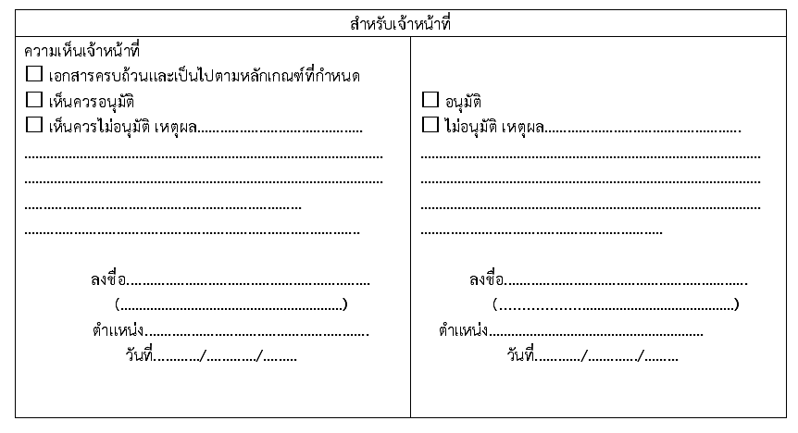
ไม่ได้ให้ความเห็นในแบบคำขอ
ปัญหา
- เจ้าหน้าที่ไม่ได้ให้ความเห็นในแบบคำขอ ก่อนเสนอผอ. พิจารณา
วิธีแก้ไข
- เจ้าหน้าที่ต้องให้ความเห็นในแบบคำขอทุกฉบับ
และลงลายมือชื่อ ก่อนเสนอผอ. พิจารณา
ปัญหา
ผอ. สพร./สนพ. ไม่ได้ให้ความเห็น
อนุมัติหรือไม่อนุมัติในแบบคำขอ
วิธีแก้ไข
ผอ. สพร./สนพ. ต้องให้ความเห็น
อนุมัติหรือไม่อนุมัติ และลงนามก่อน
อนุมัติเบิกเงินช่วยเหลือหรืออุดหนุน

Slide 153
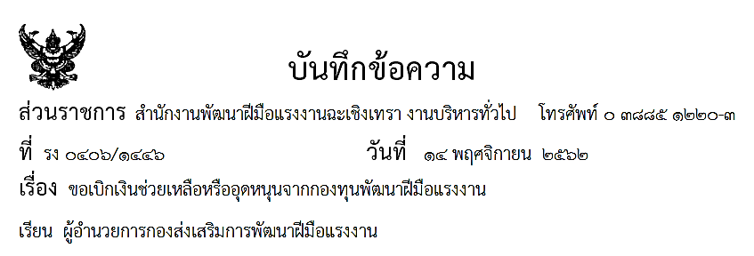

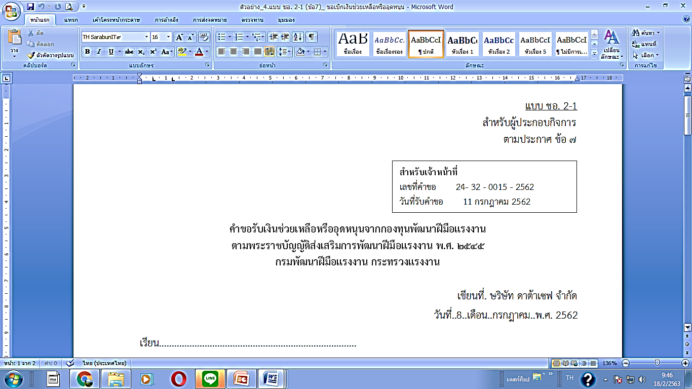
ระยะเวลาการขอเบิกเงินช่วยเหลือหรืออุดหนุน
ปัญหา
ระยะเวลาการขอเบิกเงินช่วยเหลือหรืออุดหนุนฯ ล่าช้า หลังจากที่ได้รับคำขอจากสถานประกอบกิจการ
วิธีแก้ไข
หลังจากได้รับคำขอจากสถานประกอบกิจการ
ให้ตรวจสอบความถูกต้องก่อน กรณีเอกสาร
ไม่ครบถ้วนสมบูรณ์ ไม่ให้ออกเลขที่คำขอ
ให้สถานประกอบกิจการกลับไปแก้ไขเอกสาร
ให้ถูกต้องก่อน เพราะจะมีผลกระทบกับการบันทึกข้อมูลในระบบสารสนเทศกองทุนพัฒนาฝีมือแรงงาน

Slide 154
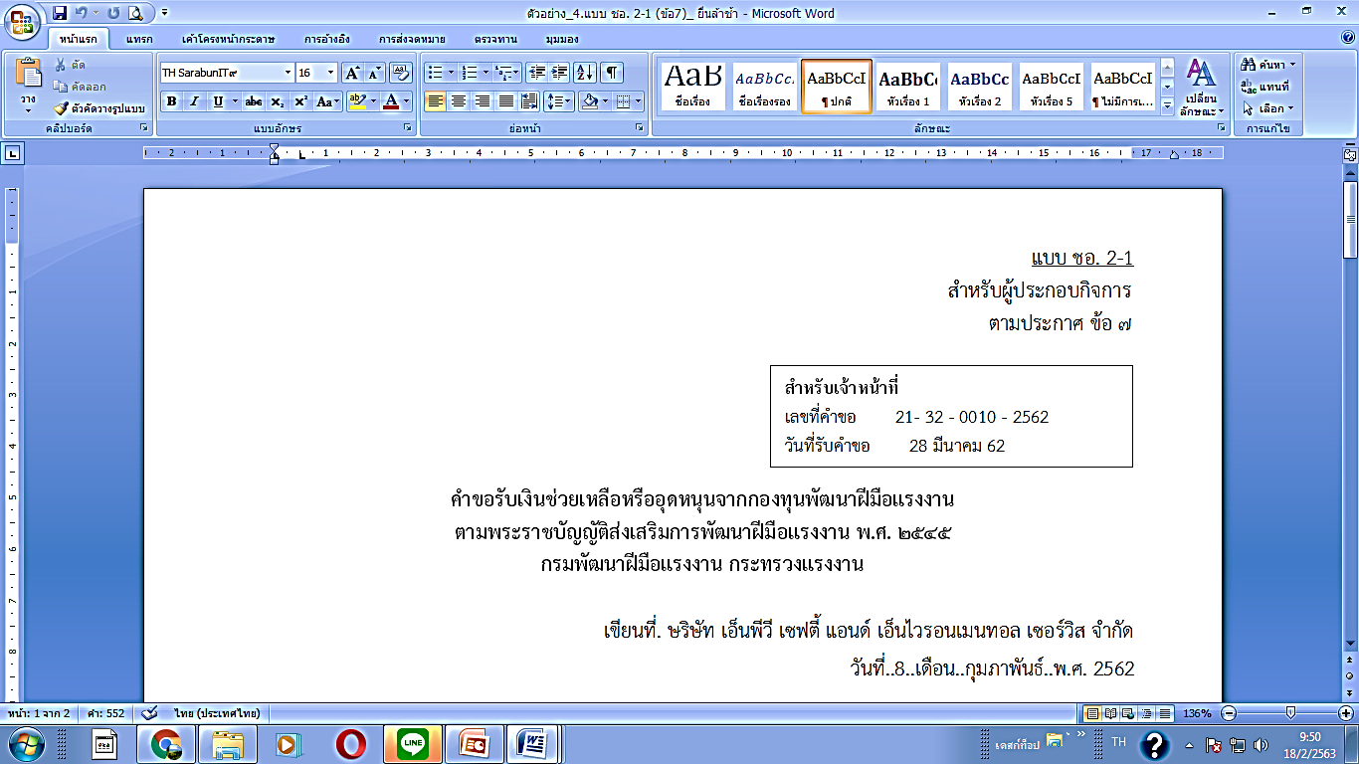

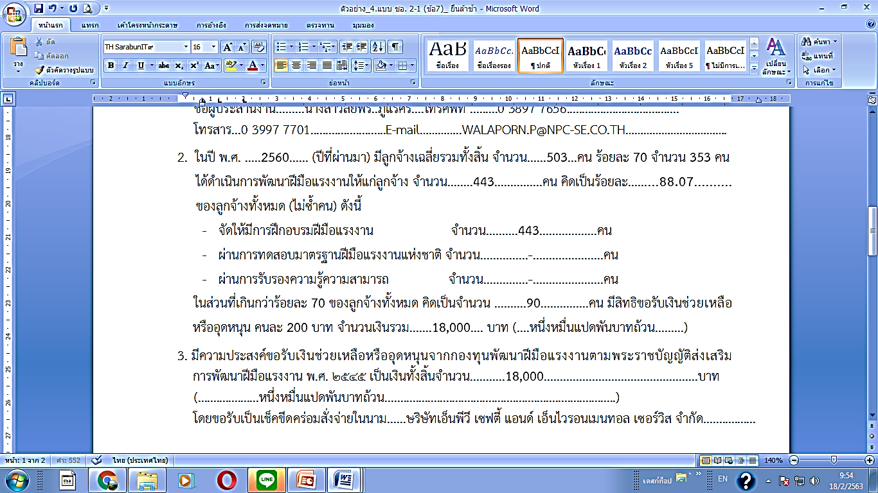
ขอรับเงินช่วยเหลือ
หรืออุดหนุนล่าช้า
ปัญหา
สถานประกอบกิจการยื่นขอรับเงินช่วยเหลือหรือ
อุดหนุนล่าช้า (ฝึกอบรมปี พ.ศ. 2560 ยื่นคำขอ
28 มี.ค. 2562)
วิธีแก้ไข
สำรวจผู้มีสิทธิขอรับเงินช่วยเหลือหรืออุดหนุน
ในปีนั้น ๆ และแจ้งสปก. ให้รีบยื่นคำขอ

Slide 155

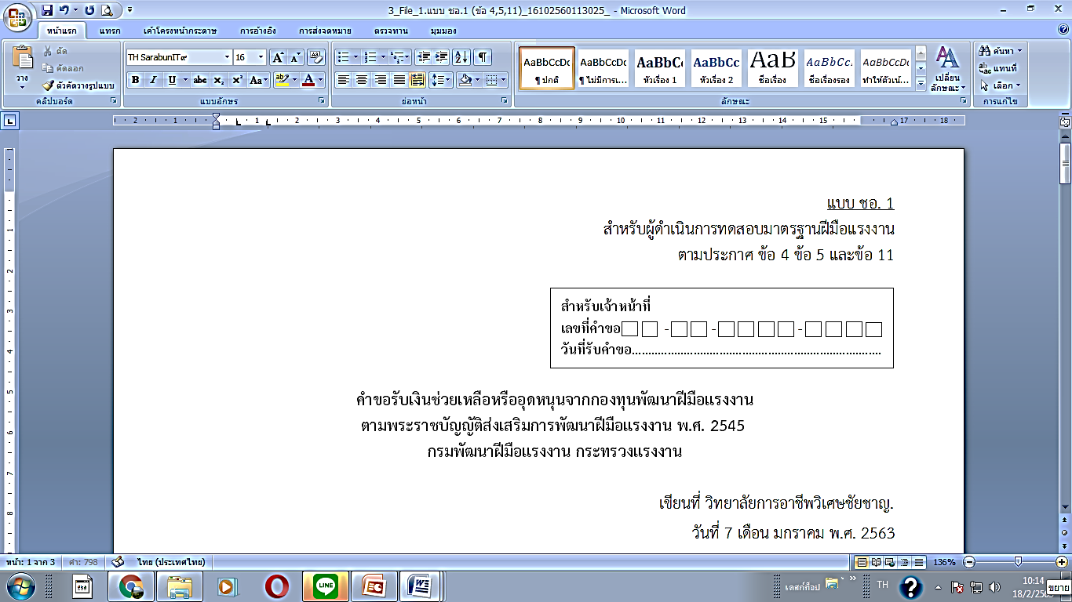
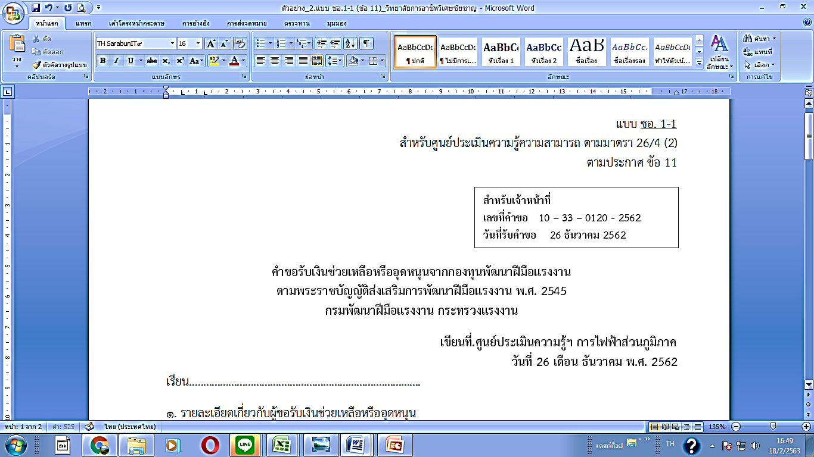
การกำหนดเลขที่คำขอ
เมื่อเริ่มปีงบประมาณ ให้กำหนดเลขที่คำขอใหม่
ตามด้วย พ.ศ. ของปีงบประมาณนั้น
ปัญหา = ไม่ใส่เลขที่คำขอ / ไม่ใส่วันที่รับคำขอ
วิธีแก้ไข = ใส่เลขที่คำขอ/วันที่รับคำขอให้ถูกต้อง
ปัจจุบันปีงบประมาณ 2563
เลขที่คำขอต้องใช้ตามปี งปม. คือ 2563 ไม่ใช่ 2562

Slide 156

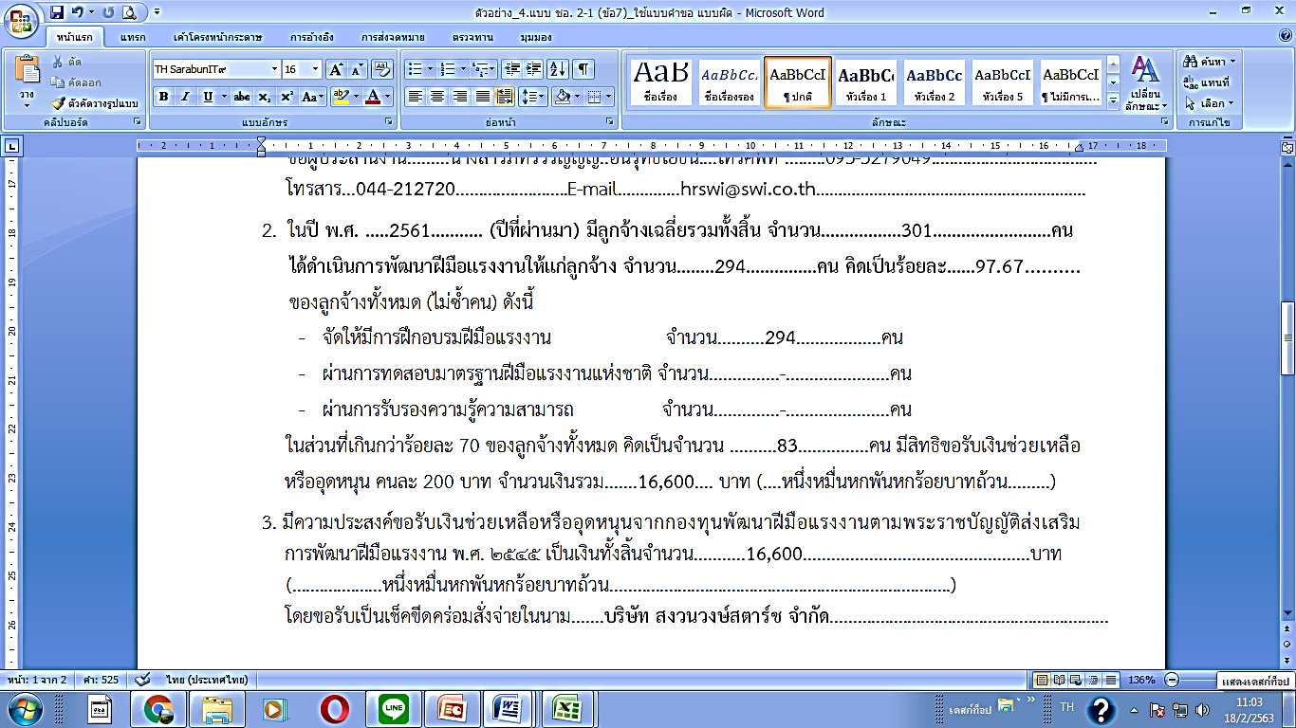
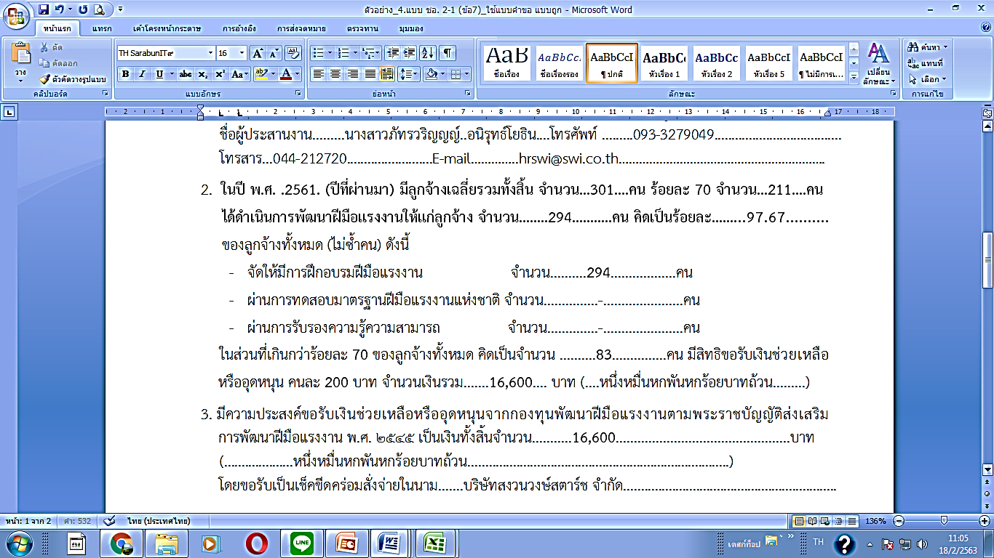
ใช้แบบคำขอไม่ถูกต้อง
ปัญหา = ใช้แบบคำขอ ชอ. 2-1 (ประกาศข้อ 7) ฉบับเก่า
วิธีแก้ไข = ใช้แบบคำขอ ชอ.2-1 ฉบับแก้ไข ข้อ 2 จะให้กรอกข้อมูล ร้อยละ 70 จำนวน..........คน
(ตามคู่มือการปฏิบัติงาน เล่มสีส้ม)
แบบเก่า
แบบแก้ไข

Slide 157

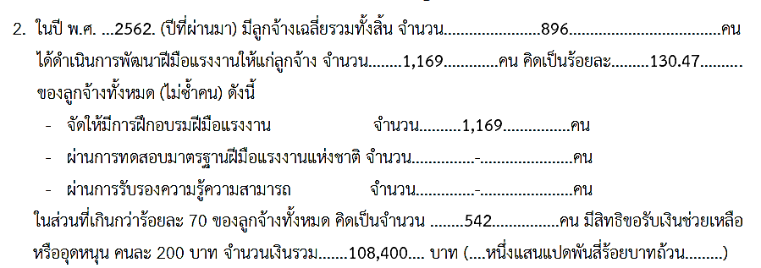
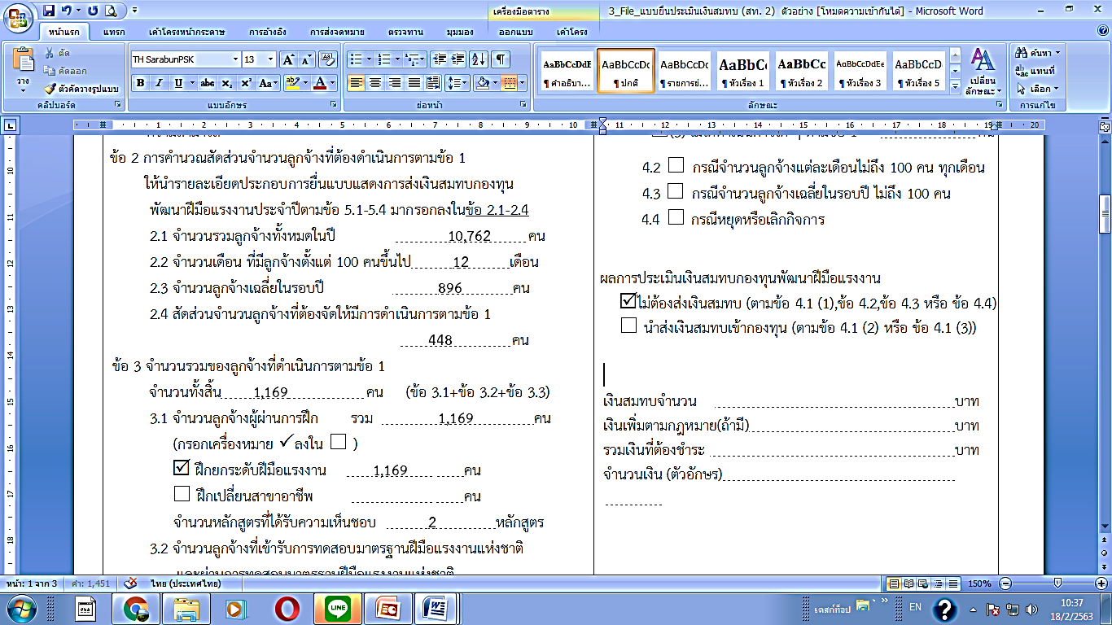
การคำนวณส่วนที่เกินร้อยละ 70
จากแบบคำขอรับเงินช่วยเหลือหรืออุดหนุนฯ ชอ. 2-1
จากแบบแสดงการส่งเงินสมทบเข้ากองทุนพัฒนาฝีมือแรงงาน ประจำปี พ.ศ. 2562
ปัญหา
1. ใช้แบบ ชอ.2-1 ฉบับเก่า
2. คำนวณจำนวนลูกจ้างส่วนที่เกินร้อยละ 70 ไม่ถูกต้อง
3. คำนวณเงินอุดหนุนไม่ถูกต้อง
วิธีแก้ไข
1. ใช้แบบ ชอ.2-1 ฉบับแก้ไข ข้อ 2 จะให้กรอกข้อมูล ร้อยละ 70 จำนวน.......คน
2. ร้อยละ 70 ของลูกจ้างเฉลี่ย เท่ากับ 628 คน
(896 x 70% = 627.20 คน ปัดขึ้นเป็น 628 คน)
3. ส่วนที่เกินกว่าร้อยละ 70 จำนวน 541 คน (1,169 – 628)
4. เงินอุดหนุน จำนวน 108,200 บาท ไม่ใช่ 108,400 บาท

Slide 158

รายงานการอนุมัติ
เงินช่วยเหลือหรืออุดหนุน
แบบ ชอ. 4-8 ตามประกาศข้อ 12
แบบ ชอ. 4-8 (ฉบับแก้ไข)
แบบ ชอ. 4-8
(ฉบับเก่า)
ปัญหา
1. ไม่รายงานการจ่ายเงินอุดหนุนตามที่มีการเบิกจ่ายจริง
ในแต่ละเดือน ทำให้ข้อมูลรายงานการจ่ายเงินอุดหนุน
ไม่ตรงกับยอดเบิกจ่ายจริง
2. ใช้แบบรายงานฉบับเก่า
วิธีแก้ไข
ให้รายงานการจ่ายเงินอุดหนุนทุกรายการ ทุกเดือน
ที่มีการเบิกจ่าย
2. ใช้แบบรายงาน ชอ.4-8 (ฉบับปรับปรุง)
3. ให้รายงานการจ่ายเงินภายในวันที่ 10 ของเดือนถัดไป
โดยผ่านระบบ e - Sarabun

Slide 159
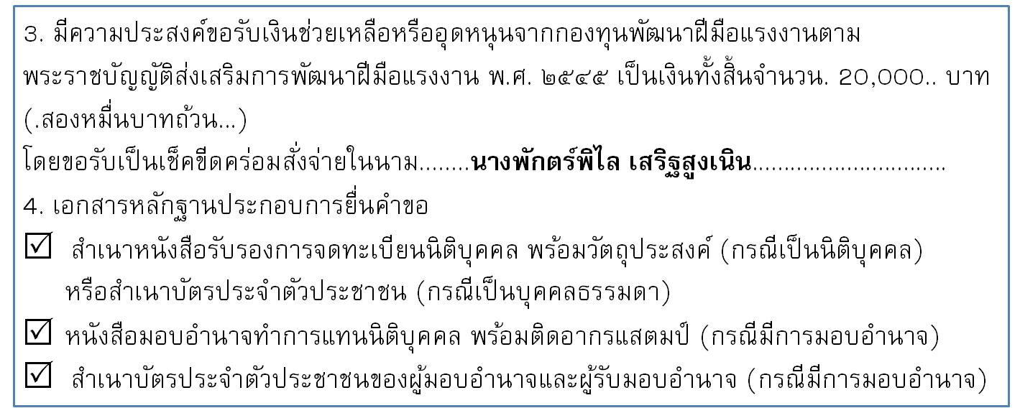
การสั่งจ่ายเช็ค
จากแบบคำขอรับเงินช่วยเหลือหรืออุดหนุน
ปัญหา
สั่งจ่ายเช็ค ชื่อบุคคล
วิธีแก้ไข”
ให้สั่งจ่าย ชื่อสถานประกอบกิจการ/ศูนย์ทดสอบฯ/
ศูนย์ประเมินฯ ม.26/4(2)”

Slide 160
ผลการดำเนินงาน
การให้เงินช่วยเหลือหรืออุดหนุนกองทุนพัฒนาฝีมือแรงงาน
: พิจารณาจากจำนวนเงินที่มีการจ่ายให้ผู้ที่ได้รับอนุมัติเงินช่วยเหลือหรืออุดหนุน
ในปีงบประมาณ พ.ศ. 2563
เป้าหมายและผลการดำเนินงาน ปีงบประมาณ พ.ศ. 2563 (ต.ค. 2562 – ม.ค. 2563)
งบประมาณ | อนุมัติจ่ายเงินอุดหนุนแล้ว |  | คงเหลือ
(บาท) | (แห่ง) | (บาท) | (บาท)
30,000,000 | 360 | 6,125,632.16 | 23,874,367.84
ร้อยละ |  | 20.42 | 79.85

Slide 161
สรุปการอนุมัติให้เงินช่วยเหลือหรืออุดหนุนกองทุนพัฒนาฝีมือแรงงาน ปีงบประมาณ 2559 - 2563 (1 ต.ค. 58 - ม.ค. 63)

Slide 162
สรุปการอนุมัติให้เงินช่วยเหลือหรืออุดหนุนกองทุนพัฒนาฝีมือแรงงาน
ปีงบประมาณ 2559 - 2563 (1 ต.ค. 58 – ม.ค. 63)

Slide 163
สรุปหน่วยงานที่อนุมัติให้เงินช่วยเหลือหรืออุดหนุนกองทุนพัฒนาฝีมือแรงงาน
ปีงบประมาณ 2559 - 2563 (1 ต.ค. 58 – ม.ค. 63)
เรียงลำดับตามจำนวนเงิน

Slide 164
สรุปหน่วยงานที่อนุมัติให้เงินช่วยเหลือหรืออุดหนุนกองทุนพัฒนาฝีมือแรงงาน
ปีงบประมาณ 2559 - 2563 (1 ต.ค. 58 – ม.ค. 63)
เรียงลำดับตามจำนวนเงิน (ต่อ)

Slide 165
สรุปหน่วยงานที่อนุมัติให้เงินช่วยเหลือหรืออุดหนุนกองทุนพัฒนาฝีมือแรงงาน
ปีงบประมาณ 2559 - 2563 (1 ต.ค. 58 – ม.ค. 63)
เรียงลำดับตามจำนวนเงิน (ต่อ)

Slide 166
สรุปหน่วยงานที่อนุมัติให้เงินช่วยเหลือหรืออุดหนุนกองทุนพัฒนาฝีมือแรงงาน
ปีงบประมาณ 2559 - 2563 (1 ต.ค. 58 – ม.ค. 63)
เรียงลำดับตามจำนวนเงิน (ต่อ)

Slide 167
สรุปหน่วยงานที่อนุมัติให้เงินช่วยเหลือหรืออุดหนุนกองทุนพัฒนาฝีมือแรงงาน
ปีงบประมาณ 2559 - 2563 (1 ต.ค. 58 – ม.ค. 63)
เรียงลำดับตามจำนวนแห่ง

Slide 168
ร่างการปรับแก้หลักเกณฑ์การให้เงินช่วยเหลือ
หรืออุดหนุนกองทุนพัฒนาฝีมือแรงงาน
1. แก้ไขเพิ่มเติมหลักเกณฑ์เดิม จำนวน 6 เรื่อง
2. เพิ่มเติมหลักเกณฑ์ใหม่ จำนวน 9 เรื่อง

Slide 169
ปรับแก้หลักเกณฑ์เดิม จำนวน 6 เรื่อง
ที่ | เรื่อง | หลักเกณฑ์เดิม | เสนอปรับแก้
1 | ผู้ดำเนินการทดสอบมาตรฐานฯ ที่มี ผู้ผ่านการทดสอบ 100 คน (ประกาศข้อ 4) | ช่วยเหลือหรืออุดหนุนปีละ 10,000 บาท ต่อผู้ผ่านการทดสอบทุก 100 คน ในส่วนที่เกิน 100 คน ถ้ามีจำนวนตั้งแต่ 75 คนขึ้นไป ให้ปัดเป็น 100 คน | ช่วยเหลือหรืออุดหนุนปีละ 20,000 บาท ต่อผู้ผ่านการทดสอบทุก 100 คน ส่วนที่เกิน 100 คน ช่วยเหลือหรืออุดหนุน คนละ 200 บาท
2 | ผู้ดำเนินการทดสอบมาตรฐานฯ ทดสอบฯ ให้แก่ผู้ที่กรมฯ ส่งไปทดสอบ (ประกาศข้อ 5) | ในสาขาอาชีพที่จำเป็นต้องให้การส่งเสริมหรือสนับสนุนให้มีผู้ประกอบอาชีพ ที่มีทักษะฝีมือได้มาตรฐานเพียงพอต่อความต้องการของตลาดแรงงานหรือเป็นสาขาอาชีพที่ต้องอาศัยความเชี่ยวชาญ เครื่องมืออุปกรณ์หรือเทคโนโลยี เฉพาะด้าน | ในสาขาอาชีพที่กรมพัฒนาฝีมือแรงงานกำหนด
3 | ผู้ประกอบกิจการที่ส่งเงินสมทบเข้ากองทุน (ประกาศข้อ 6) | ช่วยเหลือหรืออุดหนุนร้อยละ 10 ของเงินสมทบที่นำส่ง | ช่วยเหลือหรืออุดหนุนร้อยละ 25 ของเงินสมทบที่นำส่ง

Slide 170
ปรับแก้หลักเกณฑ์เดิม จำนวน 6 เรื่อง
ที่ | เรื่อง | หลักเกณฑ์เดิม | เสนอปรับแก้
4 | ผู้ที่ได้รับการรับรองมาตรฐานฝีมือแรงงานของตนตามมาตรา 26 (ประกาศข้อ 8) | ช่วยเหลือหรืออุดหนุนสาขาระดับละ 10,000 บาท โดยต้องนำมาตรฐานฝีมือแรงงานที่ได้รับการรับรองไปใช้ทดสอบให้แก่ลูกจ้างของตน | ช่วยเหลือหรืออุดหนุนสาขาระดับละ 10,000 บาท โดยไม่ต้องนำมาตรฐานฝีมือแรงงานที่ได้รับการรับรองไปใช้ทดสอบให้แก่ลูกจ้างของตน
5 | ผู้ประกอบกิจการที่ฝึกอบรมลูกจ้างในหลักสูตรสร้างสรรค์นวัตกรรมหรือเทคโนโลยี (ประกาศข้อ 10) | คณะกรรมการส่งเสริมฯ กำหนดหลักสูตรการฝึกอบรมเพื่อสร้างสรรค์นวัตกรรม จำนวน 5 หลักสูตร ดังนี้ 1. การออกแบบสมองกลฝังตัวในโรงงานอุตสาหกรรม 2. การควบคุมหุ่นยนต์ในระบบงานอุตสาหกรรม 3. การใช้โปรแกรมเมเปิ้ลลอจิกคอนโทรลเลอร์ขั้นสูง 4. สาขาการสร้างภาพเคลื่อนไหว แบบ 3 มิติ (3D Animation) 5. การจำลองโมเดลสายการผลิตเพื่อเพิ่มประสิทธิภาพด้วยโปรแกรม Automation Plant Simulation | 1. มอบ สพท. พิจารณาหลักสูตร การฝึกอบรมเพื่อสร้างสรรค์นวัตกรรมเพิ่มเติมจากเดิมที่มีอยู่ จำนวน 5 หลักสูตร 2. ตั้งคณะอนุกรรมการเพื่อพิจารณาหลักสูตรการฝึกอบรมที่ผู้ประกอบกิจการยื่นขอรับเงินช่วยเหลือหรืออุดหนุนเป็นค่าใช้จ่ายในการฝึกอบรม

Slide 171
ปรับแก้หลักเกณฑ์เดิม จำนวน 6 เรื่อง
ที่ | เรื่อง | หลักเกณฑ์เดิม | เสนอปรับแก้
6 | ผู้ดำเนินการทดสอบฯ หรือศูนย์ประเมินฯ ตามมาตรา 26/4(2) ที่เป็นหน่วยงานของรัฐ ส่งเงิน ค่าทดสอบหรือค่าธรรมเนียม เข้ากองทุน (ประกาศข้อ 11) | ช่วยเหลือหรืออุดหนุนเป็นจำนวนเท่ากับจำนวนเงินที่ส่งเข้ากองทุน | ทบทวนหลักการจ่ายเงินช่วยเหลือหรืออุดหนุน เพื่ออำนวยความสะดวกให้แก่ ผู้ที่นำส่งเงินค่าทดสอบหรือค่าธรรมเนียมเข้ากองทุนตามประกาศข้อ 11 ให้สะดวกรวดเร็วขึ้น

Slide 172
เพิ่มเติมหลักเกณฑ์ใหม่ จำนวน 9 เรื่อง
ที่ | เรื่อง | หลักเกณฑ์
1 | การขยายเครือข่ายการฝึกเตรียมเข้าทำงานตาม พ.ร.บ. ส่งเสริมการพัฒนาฝีมือแรงงาน พ.ศ. 2545 ให้ช่วยเหลือหรืออุดหนุนแก่ผู้ประกอบกิจการ ซึ่งดำเนินการฝึกเตรียมเข้าทำงานตามมาตรา 8 ให้แก่ผู้เข้ารับการฝึกซึ่งเป็นผู้ว่างงาน เพื่อเป็นค่าใช้จ่ายในการฝึกอบรมฝีมือแรงงาน | ให้ช่วยเหลือหรืออุดหนุนแก่ผู้ประกอบกิจการซึ่งดำเนินการฝึกเตรียมเข้าทำงานตามมาตรา 8 ให้แก่ผู้เข้ารับการฝึกซึ่งเป็นผู้ว่างงาน ที่กรมพัฒนาฝีมือแรงงานส่งไปฝึกเตรียมเข้าทำงาน มีสิทธิขอรับเงินช่วยเหลือหรืออุดหนุนเป็นค่าใช้จ่ายในการฝึกเตรียมเข้าทำงาน ทั้งนี้ ให้เป็นไปตามหลักเกณฑ์ที่คณะกรรมการประกาศกำหนด
2 | การช่วยเหลือหรืออุดหนุนแก่ผู้ประกอบกิจการที่จัดตั้งศูนย์ฝึกอบรมฝีมือแรงงานของตนเองตามมาตรา 19 | ให้ช่วยเหลือหรืออุดหนุนแก่ผู้ประกอบกิจการที่ได้รับอนุญาตจัดตั้งศูนย์ฝึกอบรมฝีมือแรงงานตามมาตรา 19 มีสิทธิขอรับเงินช่วยเหลือหรืออุดหนุนเป็นจำนวนเงินหนึ่งแสนบาท ความในวรรคหนึ่งให้ใช้บังคับกับศูนย์ฝึกอบรมฝีมือแรงงานตามมาตรา 19 ที่ได้รับอนุญาตแรกตั้งตั้งแต่ ปี พ.ศ. 2563 เป็นต้นไป

Slide 173
เพิ่มเติมหลักเกณฑ์ใหม่ จำนวน 9 เรื่อง
ที่ | เรื่อง | หลักเกณฑ์
3 | การสนับสนุนผู้ประกอบกิจการที่จัดตั้ง ศูนย์ฝึกอบรมฝีมือแรงงานของตนเองให้ช่วยเหลือหรืออุดหนุนแก่ผู้ประกอบกิจการที่จัดตั้งศูนย์ฝึกอบรม ฝีมือแรงงานของตนเอง | ให้ช่วยเหลือหรืออุดหนุนแก่ผู้ประกอบกิจการที่ได้รับอนุญาตจัดตั้งศูนย์ฝึกอบรมฝีมือแรงงานตามมาตรา 19 ซึ่งดำเนินการฝึกอบรมและมีผู้ผ่านการฝึกอบรมในปีที่ผ่านมาตั้งแต่หนึ่งร้อยคนขึ้นไป และรายงานผลการฝึกอบรมให้กรมพัฒนาฝีมือแรงงานทราบ มีสิทธิขอรับเงินช่วยเหลือหรืออุดหนุนปีละสองหมื่นบาทต่อผู้ผ่าน การฝึกอบรมทุกหนึ่งร้อยคน ทั้งนี้ ในส่วนที่เกินหนึ่งร้อยคน มีสิทธิขอรับเงินช่วยเหลือหรืออุดหนุนคนละสองร้อยบาท
4 | การช่วยเหลือหรืออุดหนุนแก่ผู้ประกอบกิจการที่จัดตั้งศูนย์ทดสอบมาตรฐานฝีมือแรงงาน | ให้ช่วยเหลือหรืออุดหนุนแก่ผู้ประกอบกิจการที่ได้รับอนุญาต เป็นผู้ดำเนินการทดสอบมาตรฐานฝีมือแรงงานตามมาตรา 24 มีสิทธิขอรับเงินช่วยเหลือหรืออุดหนุนเป็นจำนวนเงินหนึ่งแสนบาท ความในวรรคหนึ่งให้ใช้บังคับกับผู้ดำเนินการทดสอบมาตรฐานฝีมือแรงงานตามมาตรา 24 ที่ได้รับอนุญาตแรกตั้งตั้งแต่ปี พ.ศ. 2563 เป็นต้นไป

Slide 174
เพิ่มเติมหลักเกณฑ์ใหม่ จำนวน 9 เรื่อง
ที่ | เรื่อง | หลักเกณฑ์
5 | การช่วยเหลือหรืออุดหนุนการดำเนินงานของศูนย์ประเมินความรู้ความสามารถตามมาตรา 26/4 (2) | ให้ช่วยเหลือหรืออุดหนุนแก่ศูนย์ประเมินความรู้ความสามารถตามมาตรา 26/4 (2) ซึ่งดำเนินการประเมินเพื่อออกหนังสือรับรองความรู้ความสามารถรับรองความรู้ความสามารถ และมีผู้ผ่านการประเมินในปีที่ผ่านมาตั้งแต่หนึ่งร้อยคนขึ้นไป มีสิทธิขอรับเงินช่วยเหลือหรืออุดหนุนปีละสองหมื่นบาทต่อผู้ผ่านการประเมินทุกหนึ่งร้อยคน ทั้งนี้ ส่วนที่เกินหนึ่งร้อยคน มีสิทธิขอรับเงินช่วยเหลือหรืออุดหนุนคนละสองร้อยบาท

Slide 175
เพิ่มเติมหลักเกณฑ์ใหม่ จำนวน 9 เรื่อง
ที่ | เรื่อง | หลักเกณฑ์
6 | การช่วยเหลือหรืออุดหนุนแก่องค์กรอาชีพ ตามมาตรา 28 (3/1) | ให้ช่วยเหลือหรืออุดหนุนแก่องค์กรอาชีพที่ดำเนินการจำแนกและกำหนดระดับความรู้ความสามารถของผู้ประกอบอาชีพ และการกำหนดช่วงอัตราค่าจ้างที่เหมาะสมกับระดับความรู้ความสามารถของผู้ประกอบอาชีพในแต่ละสาขาอาชีพ เพื่อประโยชน์ในการใช้เป็นแนวทางในการบริหารค่าจ้างและค่าตอบแทนตามความรู้ความสามารถของผู้ประกอบอาชีพหรือผู้ประกอบกิจการโดยให้องค์กรอาชีพจัดทำโครงการเสนอคณะกรรมการพิจารณาให้ความเห็นชอบ ทั้งนี้ ให้เป็นไปตามหลักเกณฑ์ที่คณะกรรมการประกาศกำหนด

Slide 176
เพิ่มเติมหลักเกณฑ์ใหม่ จำนวน 9 เรื่อง
ที่ | เรื่อง | หลักเกณฑ์
7 | ช่วยเหลือหรืออุดหนุนแก่กรมพัฒนาฝีมือแรงงาน เป็นค่าใช้จ่ายในการแข่งขันฝีมือแรงงาน | ให้ช่วยเหลือหรืออุดหนุนแก่กรมพัฒนาฝีมือแรงงาน เป็นค่าใช้จ่ายในการดำเนินการเกี่ยวกับการแข่งขันฝีมือแรงงานระดับชาติ ระดับอาเซียน และระดับนานาชาติ เพื่อประโยชน์ในการแข่งขันฝีมือแรงงานในกรณีที่งบประมาณมีจำนวนไม่เพียงพอ หรือไม่ได้รับการจัดสรรงบประมาณ โดยให้กรมพัฒนาฝีมือแรงงานจัดทำโครงการเสนอคณะอนุกรรมการพิจารณาโดยความเห็นชอบ ของคณะกรรมการ
8 | ช่วยเหลือหรืออุดหนุนแก่กรมพัฒนาฝีมือแรงงาน หรือสถานศึกษา เพื่อเป็นค่าใช้จ่ายการศึกษา วิจัย เกี่ยวกับการส่งเสริมการพัฒนาฝีมือแรงงาน | ให้ช่วยเหลือหรืออุดหนุนแก่กรมพัฒนาฝีมือแรงงาน เพื่อเป็นค่าใช้จ่ายในการศึกษา วิจัย เกี่ยวกับการส่งเสริม การพัฒนาฝีมือแรงงาน ไม่เกินห้าล้านบาทต่อโครงการ โดยให้กรมพัฒนาฝีมือแรงงานจัดทำโครงการเสนอคณะอนุกรรมการพิจารณาโดยความเห็นชอบของคณะกรรมการ

Slide 177
เพิ่มเติมหลักเกณฑ์ใหม่ จำนวน 9 เรื่อง
ที่ | เรื่อง | หลักเกณฑ์
9 | ช่วยเหลือหรืออุดหนุนแก่กรมพัฒนาฝีมือแรงงาน เป็นค่าตอบแทนบุคลากรในการจ้างพนักงานหรือลูกจ้างกองทุนกรณีค่าใช้จ่ายในการบริหารกองทุน มีไม่เพียงพอ | ให้ช่วยเหลือหรืออุดหนุนแก่กรมพัฒนาฝีมือแรงงานเป็นค่าตอบแทนของพนักงานหรือลูกจ้างกองทุนเพื่อปฏิบัติภารกิจเกี่ยวกับกองทุน กรณีค่าใช้จ่ายในการบริหารกองทุนมีไม่เพียงพอ โดยให้กรมพัฒนาฝีมือแรงงานจัดทำประมาณการค่าใช้จ่ายประจำปีเสนอคณะกรรมการพิจารณาให้ความเห็นชอบ

Slide 178
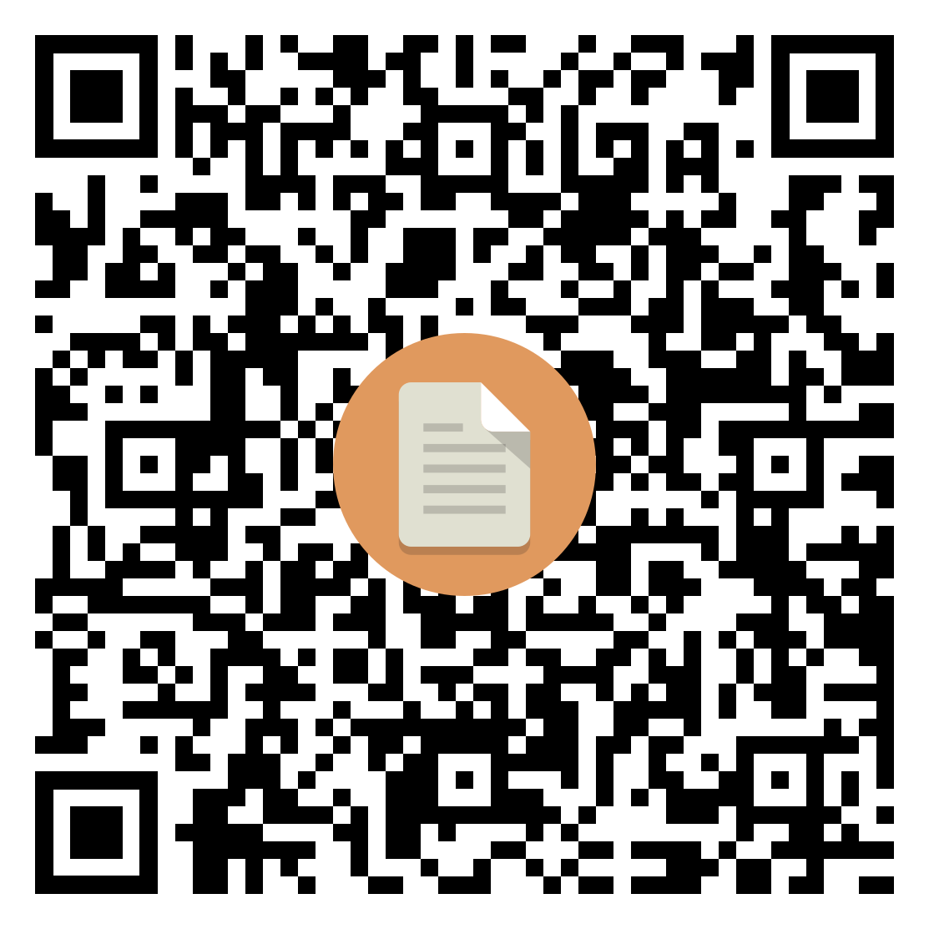
QR cord and link
คู่มือการปฏิบัติการให้เงินช่วยเหลือหรืออุดหนุนกองทุนพัฒนาฝีมือแรงงาน
ตามพระราชบัญญัติส่งเสริมการพัฒนาฝีมือแรงงาน พ.ศ. 2545
http://wow.in.th/Rdug
http://www.dsd.go.th/sdpaa

Slide 179

กลุ่มงานบริหารกองทุน กองส่งเสริมการพัฒนาฝีมือแรงงาน
โทรศัพท์/โทรสาร 0 2643 6039
E-mail: contact.dsd421@gmail.com
จบการนำเสนอ

